Slide 1
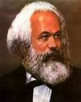
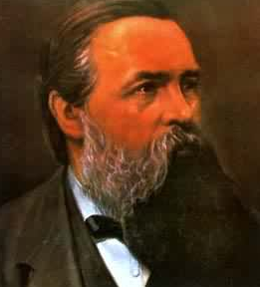
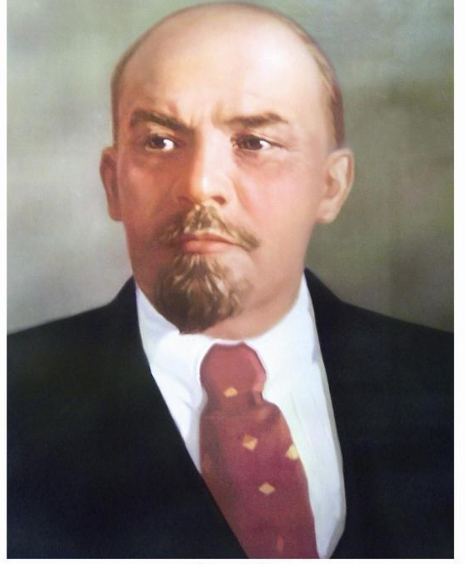
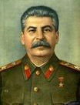
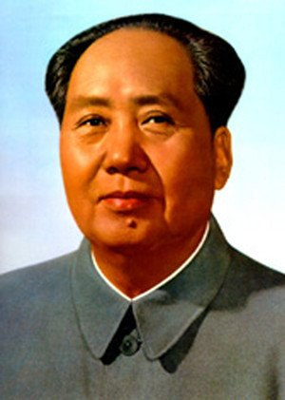
马克思恩格斯列宁斯大林关于落后国家社会发展道路理论的中国化

Slide 2
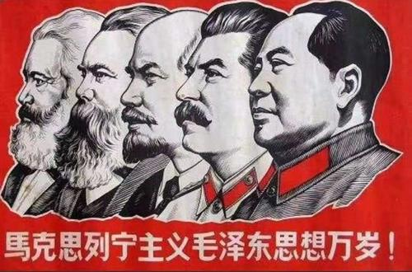

Slide 3
第1讲：马克思主义经典作家关于东方经济文化落后国家社会发展道路理论
(1)马克思、恩格斯提出的民主革命与社会主义革命革命阶段论与不断革命论辩证统一的思想、跨越“资本主义制度的卡夫丁峡谷”的构想；
(2)列宁在《社会民主党在民主革命中的两种策略》中关于无产阶级对待资产阶级民主革命的观点、世界帝国主义与无产阶级革命时代民族殖民地革命学说、“一国胜利论”“新经济政策”思想；
(3)斯大林的“资本主义总危机理论”“空地论”“中国革命三阶段论”“第三时期理论”。

Slide 4
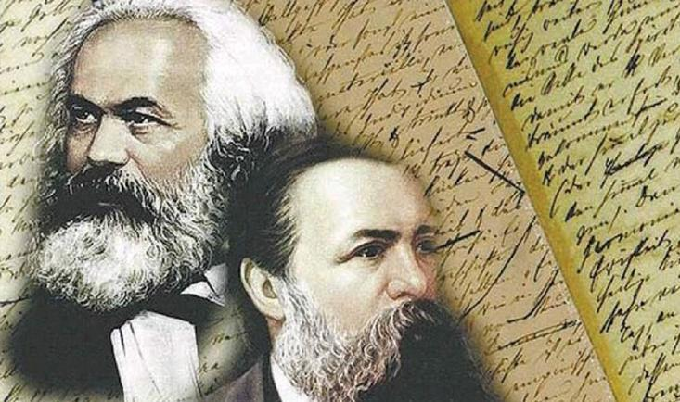
一、马克思、恩格斯提出的民主革命与社会主义革命革命阶段论与不断革命论辩证统一的思想、跨越“资本主义制度的卡夫丁峡谷”的构想

Slide 5
马克思恩格斯从中国、俄国和印度等东方国家的实际出发，撰写了大量论述东方国家的文本，并在不同时期对东方国家发展前景展开
了论述，提出中国革命和欧洲革命、俄国革命和西方革命互补的认识，将被压迫民族的民族解放运动和西方无产阶级革命运动作为一个整体来考察：
马克思、恩格斯在思考俄国等东方落后国家跨越“资本主义制度的卡夫丁峡谷”、走新式社会发展道路时，坚持从唯物史观生产力决定论和社会主义物质基础论出发，认为必须是西方资本主义国家先于东方落后国家取得社会主义革命胜利，建立了更高阶段的社会形态，让落后的国家看到无产阶级夺取政权后怎样建立生产资料公有制、并对其进行计划管理，以及在先进国家的无产阶级政权对落后国家革命提供帮助的情况下，落后国家才能“大大缩短”资本主义的发展过程，实现向社会主义社会的跨越式发展。，

Slide 6
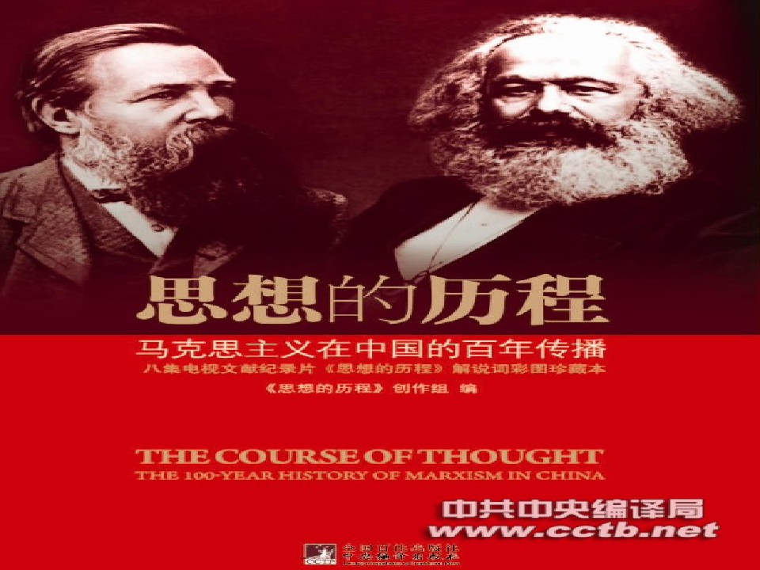

Slide 7
（一）1.19 世纪五六十年代，马克思、恩格斯以中国和印度为典型，关于中国的代表性文章主要包括:
马克思的 《不列颠在印度的统治》 ( 1853) 、《不列颠在印度统治的未来结果》 ( 1853) 马克思的 《中国革命和欧洲革命》 ( 1853) 、恩格斯的 《波斯和中国》 ( 1857) 等文章深刻揭露和批判了帝国主义国家通过各种卑劣的手段对中国和印度等东方国家的野蛮侵略和大肆掠夺，高度赞扬了东方国家反抗殖民主义侵略的斗争。
（1） 在《波斯和中国》中，恩格斯强调中国人民运用自己的方式反抗西方殖民入侵者的斗争是正义的，认为这是“‘保卫社稷和家园’的战争，是维护中华民族生存的人民战争”。
（2）在 《中国革命和欧洲革命》中，马克思评价了中国革命的世界历史意义和提出东方国家的发展在世界历史进程中的重要作用。:
“中国革命将把火星抛到现今工业体系这个火药装得足而又足的地雷上，把酝酿已久的普遍危机引爆，这个普遍危机一扩展到国外，紧接而来的将是欧洲大陆的政治革命。”

Slide 8
单击此处添加标题
项目名称 | 区域 | 成交面积 | 成交套数 | 成交时间
海悦名郡 | 建邺区 | 235.12 | 33 | 2023/10
天悦苑 | 建邺区 | 278.32 | 12 | 2023/10
颐和公馆 | 江宁区 | 190.98 | 65 | 2023/10
海花苑 | 江宁区 | 346.32 | 67 | 2023/11
中航樾府 | 江宁区 | 1016 | 7.02 | 2023/11
（一）1.19 世纪五六十年代，马克思、恩格斯以中国和印度为典型，关于中国的代表性文章主要包括:
马克思的 《不列颠在印度的统治》 ( 1853) 、《不列颠在印度统治的未来结果》 ( 1853) 马克思的 《中国革命和欧洲革命》 ( 1853) 、恩格斯的 《波斯和中国》 ( 1857) 等文章深刻揭露和批判了帝国主义国家通过各种卑劣的手段对中国和印度等东方国家的野蛮侵略和大肆掠夺，高度赞扬了东方国家反抗殖民主义侵略的斗争。
（1） 在《波斯和中国》中，恩格斯强调中国人民运用自己的方式反抗西方殖民入侵者的斗争是正义的，认为这是“‘保卫社稷和家园’的战争，是维护中华民族生存的人民战争”。
（2）在 《中国革命和欧洲革命》中，马克思评价了中国革命的世界历史意义和提出东方国家的发展在世界历史进程中的重要作用。:
“中国革命将把火星抛到现今工业体系这个火药装得足而又足的地雷上，把酝酿已久的普遍危机引爆，这个普遍危机一扩展到国外，紧接而来的将是欧洲大陆的政治革命。”

Slide 9
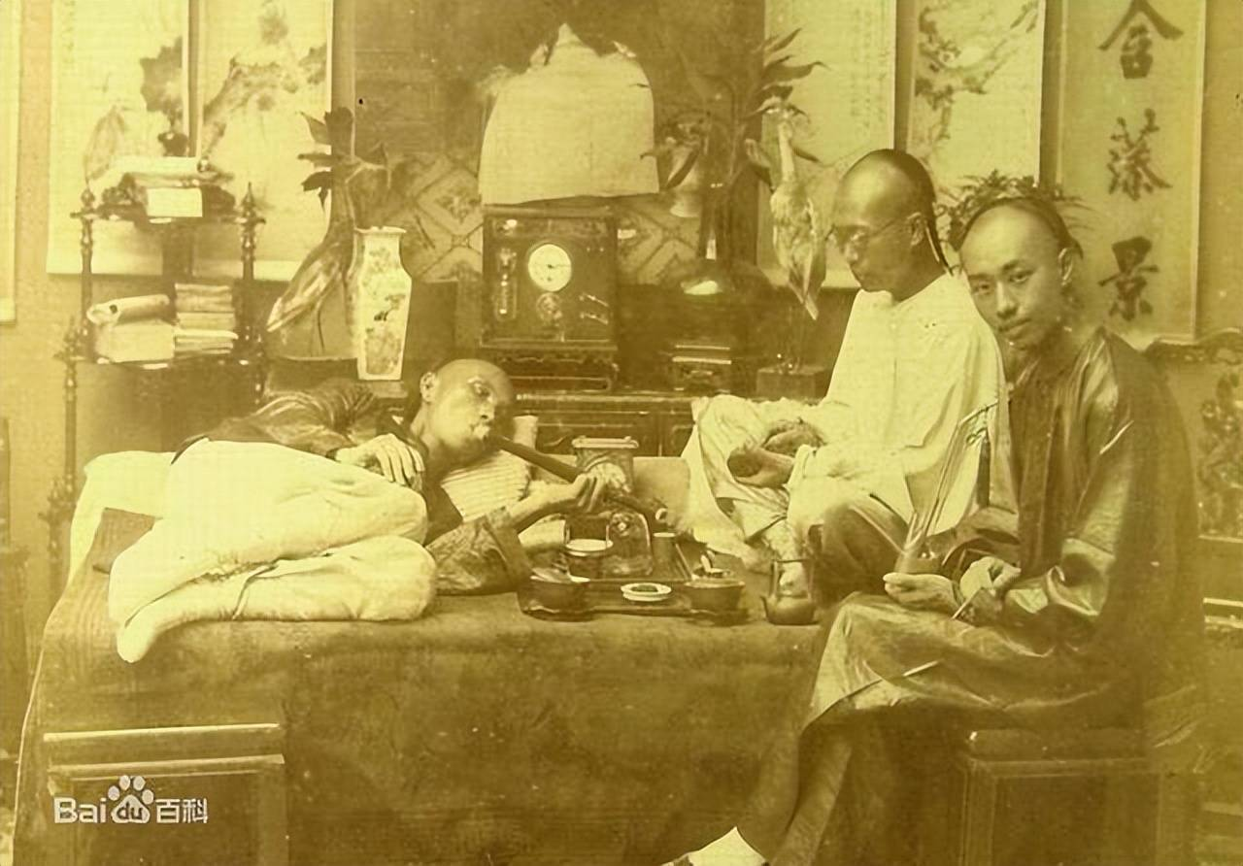
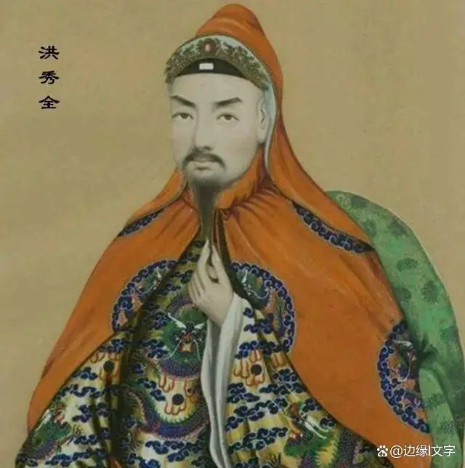
西方学者与思想家们之所以将太平天国运动与欧洲革命相联系，一个重要的原因便在于太平天国运动的兴起与鸦片战争后西方国家对中国的经济掠夺有很大关系。鸦片的继续输入造成了白银的继续外流，大量自耕农因为承担不了赋税而破产成为流民，是太平军兴起的重要原因，这些情况也是西方国家心知肚明的。因而马克思认为太平天国运动之所以兴起，英国政府要负很大的责任。

Slide 10

1862年，马克思已经对太平天国完全失望了。在他的《中国纪事》一文中，马克思毫不容情地斥责道：“太平天国除了改朝换代以外，他们没有给自己提出任何任务，他们没有任何口号，他们给予民众的惊惶，比给予旧统治者们的惊惶还要厉害。他们的全部使命，好像仅仅是用丑恶万状的破坏来与停滞腐朽对立，这种破坏没有一点建设工作的苗头……太平军就是中国人的幻想所描绘的那个魔鬼的化身。但是，只有在中国才有这类魔鬼。这类魔鬼是停滞的社会生活的产物！”

Slide 11
2.马克思摘录了大量涉及东方社会的笔记
( 分别简称为柯瓦列夫斯基笔记、摩尔根笔记、梅恩笔记、拉伯克笔记和菲尔笔记等五个 “人类学笔记”，以及 1879—1880 年编写的 《印度历史编年大事记 ( 公元 664—1858年) 》，深刻揭露和批判了西欧殖民者运用各种手段对东方国家的侵略及其造成的巨大灾难)
（1）《马·柯瓦列夫斯基 〈公社土地占有制，其解体的原因、进 程和结果〉一 书摘要》( 1879—1880) ；
（2）《路易·亨·摩尔根 〈古代社会〉一书摘要》 ( 1880—1881) （3）《亨利·萨姆纳·梅恩 〈古代法制史讲演录〉一书摘要》( 1881)；
（4）《约·拉伯克〈文明的起源和人的原始状态〉一书摘要》 ( 1881)；
（5）《约翰·菲尔爵士 〈印度和锡兰的雅利安人村社〉一书摘要》( 1881)。
在整理马克思的遗稿尤其是摩尔根笔记的过程中，恩格斯创作完成了《家庭、私有制和国家的起源》 ( 1884) ，为马克思恩格斯东方社会理论的发展和确立奠定了科学的理论基础。

Slide 12
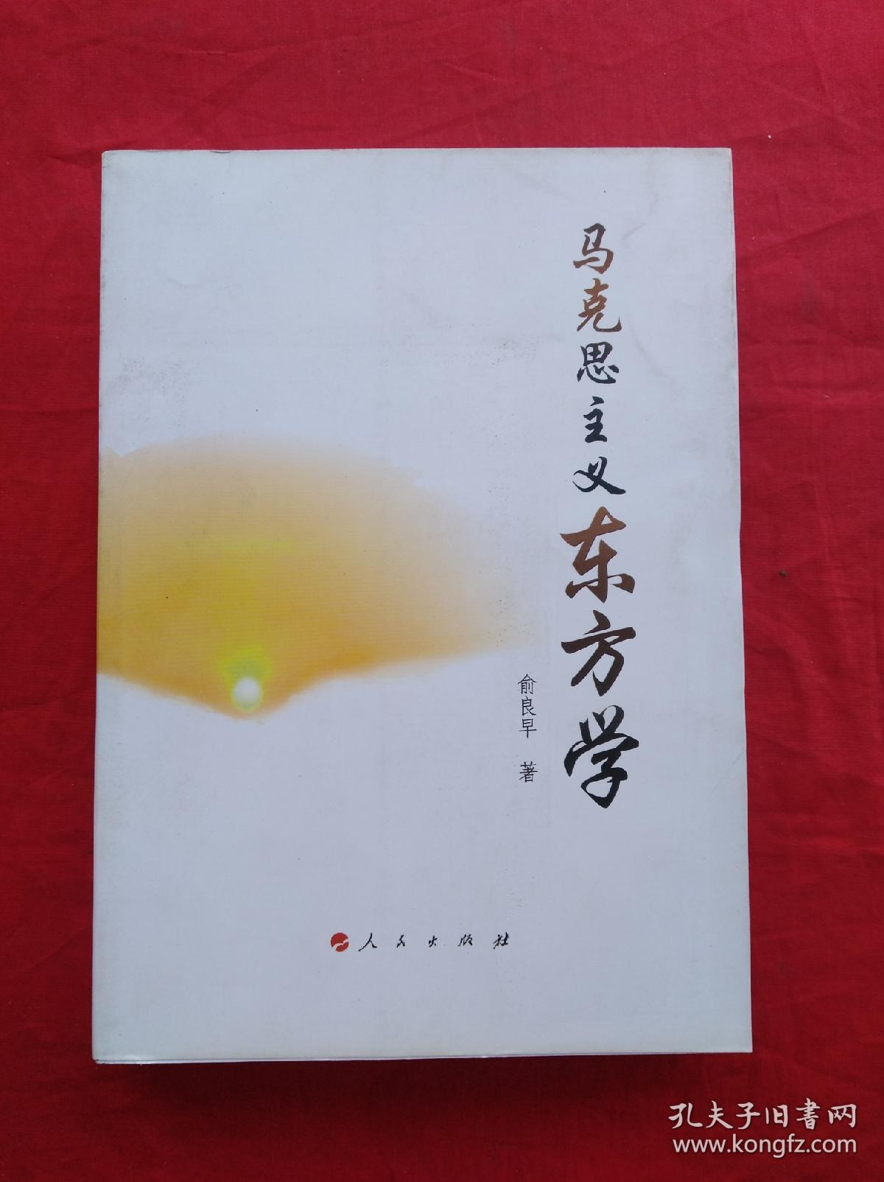
3.在研究人类学笔记基础之上，马克思、恩格斯撰写了一系列论述亚细亚生产方式和东方社会发展规律的通信和文 章
《马克思致恩格斯》( 1853 年 6 月 2 日和 14 日)、 《恩格斯致马克思》( 1853 年 6 月 6 日) 和 《资本主义生产以前的各种形 式》 ( 1857—1858 ) 等。马克思、恩格斯发现了东方国家与西方资本主义国家土地所有制方面存在着很大的不同，并提出了亚细亚生产方式的概念，强调不存在土地私有制、血缘宗法制在社会生活中占统治地位和中央集权专制制度是亚细亚社会的主要特征，明确揭示了东方社会不同于西方社会的结构特征

Slide 13
19 世纪 70 年代到 90 年代，马克思、恩格斯研究俄国农村公社制度展开了全面深入的研究，撰写了大量通信、文章和摘录，包括: 马克思的 《给 〈祖国纪事 〉 杂志编辑部的信 》( 1877)、 《给维·伊·查苏利奇的复信》及其四个草稿 ( 1881 ) ，恩 格 斯 的 《论俄国的 社 会问题》及其导言 ( 1875)、《〈论俄国的社会问题〉跋》 (1894) ，马克思恩格斯合写的 《〈共产党宣言〉1882 年俄文版序言》 ( 简称 《俄文版序言》) ，以及马克思、恩格斯给尼·弗·丹尼尔逊等俄国革命者的大量通信。
《给维·伊·查苏利 奇 的复信》 的初稿和三稿中，马克思曾四次提及俄国公社可能不通过资本主义制度的卡夫丁峡谷，而占有资本主义制度所创造的一切积极的成果。在 《俄文版 序言》中，马克思恩格斯指出: “假如俄国革命将成为西方无产阶级革命的信号而双方互相补充的话，那么现今的俄国土地公有制便能成为共产主义发展的起点。”

Slide 14
4.马克思恩格斯东方社会理论主要文本在中国的翻译、出版和传播
（1）从五四运动前后到新中国成立前，李大钊首先翻译了马克思的 《中国革命和欧洲革命》一文，译名为 《马克思的中国民族革命观》，并用“猎夫”的笔名将其发表于中共的机关报 《政治生活》 ( 1926 年 5 月第 76 期 “红色五月特刊”) 上。这篇文章的发表，开启了马克思恩格斯东方社会理论与中国革命具体实际相结合的进程。
(2)中共苏区中央机关报 《斗争》，在 1934 年 7 月 21 日发行的第 68 期上，不仅首次刊载了恩格斯的 《波斯和中国》一文，还刊载了马克思的 《中国革命和欧洲革命》 一文。这两篇文章恰好发表于红军开始长征的前夕，对于鼓励根据地人民和红军继续进行艰苦卓绝的革命斗争，具有重要的意义。

Slide 15
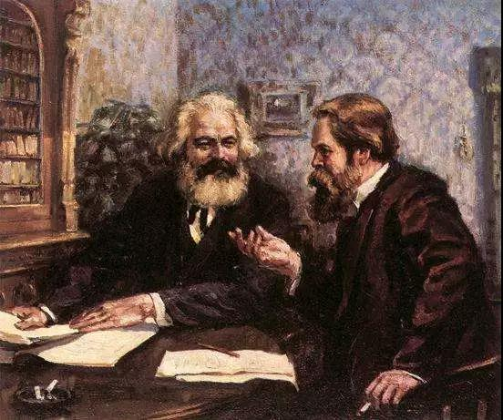
（3）由方乃宜翻译的 《马克思恩格斯论中国》一书，是第一部中文版的马克思、恩格斯关于中国问题的文集。该书最早于 1937 年由莫斯科外国工人出版社出版.1938 年 3 月和 5 月，武汉中国出版社和延安解放社分别出版该书，使其在国统区和解放区都得到了广泛的传播。该书对于人们全面深入理解马克思恩格斯关于中国的论述，以及启示革命者逐渐掌握将马克思主义与中国实际相结合。

Slide 16
5.马克思、恩格斯论俄国的主要文本的翻译、出版和传播
1938 年到 1942 年间，延安解放社出版了 10 卷本的 《马克思恩格斯丛书》。其中，由柯柏年、艾思奇、景林等人翻译的、载有马克思恩格斯关于东方社会理论相关书信的 《马恩通信选集》作
为该丛书第七种，于 1939 年 6 月出版。该通信集收录了景林首次翻译的恩格斯的 《俄国社会状况》 ( 包括 《〈论俄国的社会问题〉一书导言》摘译和 《论俄国的社会问题》一文)《俄文版序言》

Slide 17
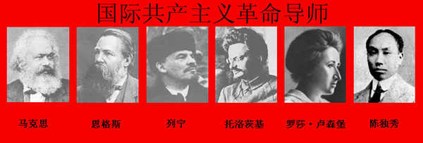

Slide 18
（二）马克思恩格斯关于民主革命与社会主义革命革命阶段论与不断革命论辩证统一的思想
在1848年欧洲革命中，马克思、恩格斯在论述德国资产阶级民主革命以及波兰民族独立运动与无产阶级解放运动的关系时，提出了民主革命与社会主义革命革命阶段论与不断革命论辩证统一的思想，其核心内容是：
资产阶级民主革命是无产阶级革命的直接序幕，无产阶级应当高举民主派左翼的旗帜，积极参加资产阶级民主革命，帮助资产阶级彻底推翻封建君主专制制度，建立资产阶级民主共和国；在资产阶级夺取政权后，由于资产阶级和小资产阶级的动摇性、妥协性也显露出来，甚至会叛变资产阶级民主革命，无产阶级要不间断地进行革命，为彻底推翻资产阶级统治、建立无产阶级专政而斗争。

Slide 19
《共产党宣言》中指出：
“德国的资产阶级革命只能是无产阶级革命的直接序幕。”“共产党一分钟也不忽略教育工人尽可能明确地意识到资产阶级和无产阶级的敌对的对立，以便德国工人能够立刻利用资产阶级统治所必然带来的社会的和政治的条件作为反对资产阶级本身的武器，以便在推翻德国的反动阶级之后立即开始反对资产阶级本身的斗争。”

Slide 20
马克思、恩格斯关于民主革命与社会主义革命革命阶段论与不断革命论辩证统一的思想，对于当时已经实行资本主义机器大生产的波兰和德国，由于发达工业生产力的存在和社会主义物质基础的初步具备，是可以在无产阶级帮助资产阶级进行推翻封建专制贵族统治的资产阶级民主革命后，紧跟着进行无产阶级反对资产阶级的社会主义革命的。
但是，当这一思想传播和运用到经济文化落后的沙皇俄国和半殖民地半封建社会的中国，矛盾的复杂性使正确把握资产阶级民主革命和社会主义革命二者的关系就变得非常不容易了，这就需要各国共产党根据本国的具体历史条件和革命实践进行高水平的理论创新。

Slide 21
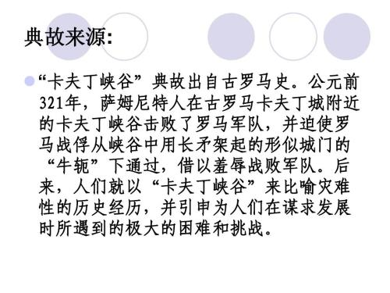

Slide 22
（三）俄国等落后国家跨越“资本主义卡夫丁峡谷”的构想
马克思、恩格斯在思考俄国等东方落后国家跨越“资本主义制度的卡夫丁峡谷”、走新式社会发展道路时，坚持从唯物史观生产力决定论和社会主义物质基础论出发，东方经济文化落后国家要实现跨越式发展，必须是西方资本主义国家先于东方落后国家取得社会主义革命胜利，建立了更高阶段的社会形态，让落后的国家看到无产阶级夺取政权后怎样建立生产资料公有制、并对其进行计划管理，以及在先进国家的无产阶级政权对落后国家革命提供帮助的情况下，落后国家才能实现向社会主义社会的跨越式发展。（“互补论”）

Slide 23
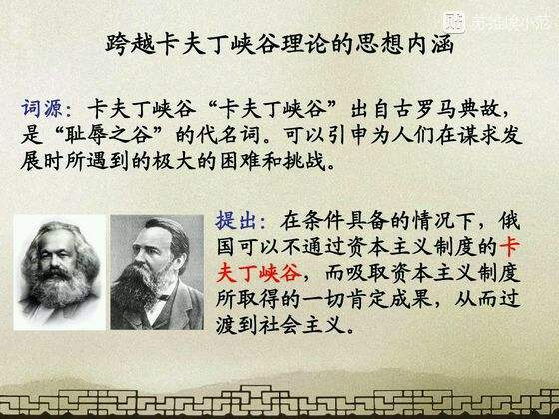

Slide 24
背景1：1871年巴黎公社失败后，西欧各国社会主义运动陷入衰退，而亚洲社会在殖民主义浪潮冲击下酝酿着革命风暴，马克思、恩格斯逐渐把视线和研究重点转向了俄国以及其他东方国家，开始思考这一类国家是否有可能走一条与西方国家不同的社会发展道路。
背景2：19世纪70年代后，面临深重阶级斗争、社会危机的俄国爆发了反对沙皇专制制度的革命运动。在俄国革命运动中，占主导地位的是以车尔尼雪夫斯基和赫尔岑为代表的俄国革命民粹主义运动。民粹主义者宣称，俄国可以避免资本主义发展的过程，在“农村公社”（原始社会遗留下来的社会组织，具有土地和其他生产资料公有的特点）基础上不经过资本主义发展阶段直接走向社会主义。民粹主义者提出这个问题后，引起了马克思、恩格斯重新思考人类社会形态发展道路。

Slide 25
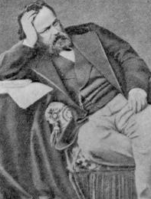
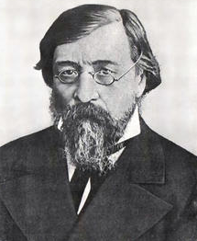
赫尔岑 车尼尔雪夫斯基

Slide 26
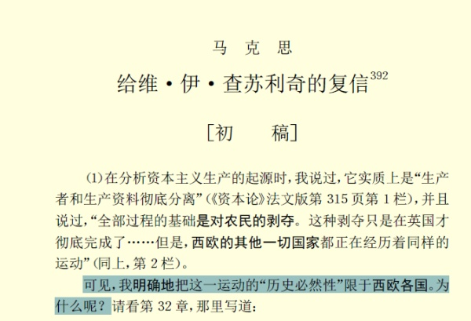
（1）1875年3月底至4月中旬，恩格斯写作并发表了《论俄国的社会问题》；
（2）1877年10-11月，马克思写作了《给<祖国纪事>杂志编辑部的信》，就俄国及东方国家社会发展道路问题表达了看法。
（3）1881年3月，马克思写作了《给维·伊·查苏利奇的复信》，该复信包括初稿、二稿、三稿和正式的复信。
（3）1882年2月，马克思、恩格斯在《<共产党宣言>1882年俄文版序言》，以及1894年1月恩格斯写的《<论俄国的社会问题>跋》中，都阐述他们关于东方社会发展道路的理论。

Slide 27
马克思推理：
因此，它能够不通过资本主义制度的卡夫丁峡谷，而享用资本主义制度的一切肯定成果。它能够以应用机器大规模的耕作来逐步代替小土地耕作，而俄国土地的天然形势又非常有利于机器的使用。因此，它能够成为现“如果土地公有制是农村公社的集体占有制的基础，那么，它的历史环境，即资本主义生产和它的同时存在，给它提供了大规模地进行共同劳动的物质条件……它就可以以现代社会所趋向的那种经济体系的直接出发点，不必自杀就能开始获得新的生命。 ”

Slide 28
马克思、恩格斯在提出俄国农村公社跨越“资本主义卡夫丁峡谷”、走新式社会发展道路的构想时，强调实现“跨越”必须具备四个严格的历史前提条件：
（1）马克思始终从唯物史观生产力决定论出发，认为尽管农村公社生产力水平低下，但它“和资本主义生产是同时代的东西”，它可以不经历资本主义发展所带来的波折和痛苦，而吸取资本主义创造的一切物质文明成果，实现向高级社会形态的跨越式发展。”

Slide 29
（2）马克思指出，若没有西欧资本主义的工业革命、世界市场和工人运动，东方落后国家从其自身的原有结构中很难直接突发出社会主义经济关系来；只有以西方国家建设社会主义为榜样，以及得到西方社会主义国家无产阶级的援助，俄国才能缩短资本主义发展的过程，走向社会主义胜利。
马克思、恩格斯在论述俄国跨越资本主义阶段、走新式社会发展道路的可能性时，强调必须在西方资本主义国家社会主义革命胜利后建立起高级的社会主义社会形态，再通过生产力与生产方式的嫁接，才能牵引拉动前资本主义国家实现社会形态的跨越式发展。

Slide 30
（3）马克思、恩格斯提出了俄国革命与西方社会主义革命的“互补论”。马克思、恩格斯在《<共产党宣言>1882年俄文版序言》中写道：
“俄国公社，这一固然已经大遭破坏的原始土地公共占有制形式，是能够直接过渡到高级的共产主义的公共占有制形式呢？或者相反，它还须先经历西方的历史发展所经历的那个瓦解过程呢？”
“目前唯一可能的答复是：假如俄国革命将成为西方无产阶级革命的信号而双方互相补充的话，那么现今的俄国土地公社所有制便能成为共产主义发展的起点。”

Slide 31
(4)马克思、恩格斯指出俄国要跨越资本主义发展阶段、走新式社会发展道路最后一个前提条件是：
必须停止俄国从1861年开始走的道路（即俄国的封建贵族资产阶级化，封建贵族和资本主义结合起来加速压榨生活在农村公社中的农民的道路），农村公社到西欧社会主义革命胜利时仍未被消灭。然而，历史现实却是马克思、恩格斯所设想的俄国实现跨越式发展的前提条件没有能出现。恩格斯看到并证实了俄国农村公社没有坚持到能够直接过渡到新社会的时候。他晚年谈到，俄国农村公社内部已不再存在直接向社会主义过渡的因素，农村公社的灭亡及其向资本主义形式的过渡是必然的。

Slide 32
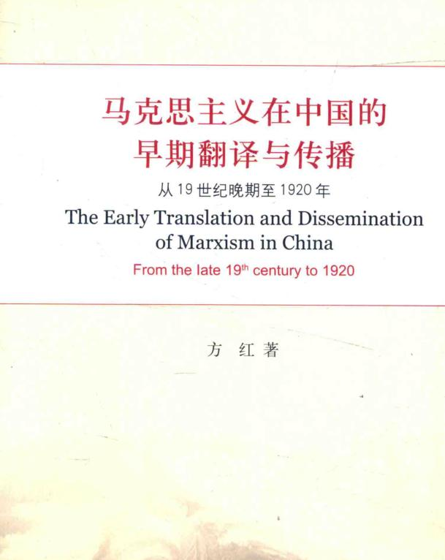
马克思、恩格斯关于东方落后国家走非资本主义社会发展道路的构想，强调社会发展阶段的更替仍然是以生产力作为根本决定力量的。马克思恩格斯晚年关于落后国家社会发展道路理论由西方国家向俄国、中国等东方落后国家传播和运用过程中，人们对马克思主义生产力决定论和社会主义物质基础论的强调不断弱化，甚至发生了理论嬗变或理论缺失，从而对这些国家的无产阶级革命产生了复杂而深远的影响。

Slide 33
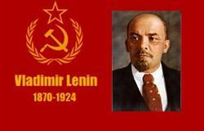

Slide 34
二、列宁在《社会民主党在民主革命中的两种策略》中关于无产阶级对待资产阶级民主革命的观点、民族殖民地革命学说、“新经济政策”思想
十月革命之前，列宁关于俄国革命的路线和战略方针与马克思、恩格斯晚年关于俄国革命与西方社会主义革命的“互补论”相一致。列宁认为，强调西方社会主义革命胜利对推动俄国革命胜利的“互补”作用，俄国革命的胜利将推动西方社会主义革命，使西方无产阶级掀起同资产阶级的决战，促使西方国家走向社会主义胜利；在无产阶级夺取政权建立社会主义社会后，俄国革命在西方无产阶级政权的帮助下，也将走向社会主义胜利。

Slide 35
一战爆发后，列宁关于社会主义革命的思想发生重大转折：
（1）二月革命后，列宁提出由革命的第一阶段（资产阶级民主革命）迅速转变到革命的第二阶段（无产阶级社会主义革命）的战略方针；
（2）十月革命后，列宁由社会主义“多国胜利论”转向了“一国胜利论”，并提出关于殖民地国家民族民主革命的“两步走”策略；
（3）“战时共产主义政策”的实施使苏共遭受了严峻的政治危机，列宁意识到小农的国家在跨越资本主义阶段、实现向社会主义过渡的过程中，吸收资本主义先进的工业生产力和一切文明成果的重要性，从而提出了利用国家资本主义和商品经济来实现苏俄向社会主义迂回过渡的“新经济政策”，为向社会主义过渡准备物质技术基础和精神文明基础，最终在俄国实现了社会主义。

Slide 36
（一）《社会民主党在民主革命中的两种策略》革命阶段论与不断革命论辩证统一的思想
“现在这个革命的完全胜利就是民主革命的终结和为社会主义革命而坚决斗争的开始。今天的农民的要求一得到满足，反动势力一被完全粉碎，民主共和制一争取到手，资产阶级的、甚至小资产阶级的革命性就将全部完结，而无产阶级争取社会主义的真正的斗争就会开始。民族革命实现得愈完全，这个新的斗争就会开展得愈迅速，愈广泛，愈纯粹，愈坚决。
“我们将立刻由民主革命开始向社会主义革命过渡，并且恰恰是按照我们的力量，按照有觉悟有组织的无产阶级的力量，开始向社会主义革命过渡。我们主张不断革命，我们决不半途而废。”

Slide 37
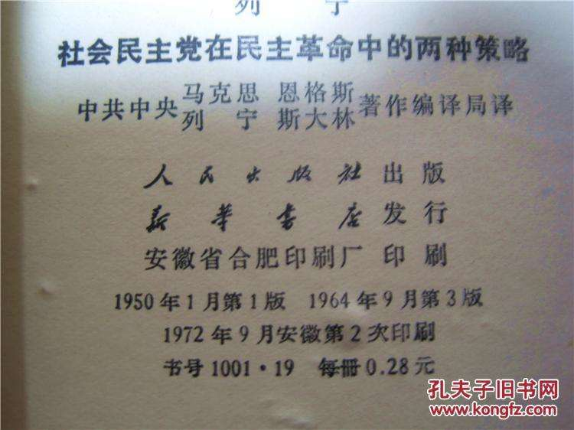

Slide 38

十月革命后，一度蓬勃发展的欧洲革命风暴渐渐落入低潮。中国、朝鲜、印度、伊朗和土尔其等东方国家里爆发的轰轰烈烈的民族解放运动，迅速引起了列宁的高度重视。列宁于是从战略高度提出了积极争取占地球上人口大多数的东方亿万人民加入反对国际帝国主义的战争来保卫苏维埃政权的思想。
俄国无产阶级应当向全世界“树立榜样”，是指俄国无产阶级先于西方进行社会主义建设，树立怎样进行社会主义建设的榜样。列宁通过俄国的具体革命实践突破了马克思、恩格斯所设想的俄国革命与西方社会主义革命的“互补论”，得出了“一国胜利论”的崭新观点。

Slide 39
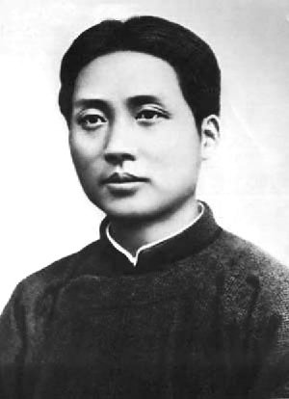
列宁的《社会民主党在民主革命中的两种策略》在1922年-1927年间通过他和共产国际的民族殖民地理论指导时断时续地传入中国。毛泽东在1932年首次读到《两种策略》的中译本，曾经感慨道：此书要是在大革命时读到，就不会犯错误。延安时期，通过对这本书的反复研读，毛泽东吸收了列宁关于民主革命与社会主义革命革命阶段论与不断革命论辩证统一的思想，以及资产阶级民主革命中无产阶级领导权的思想、利用资本主义的思想，为新民主主义理论的形成提供了重要的理论源泉。

Slide 40
（二）关于民族和殖民地问题的理论
1922年底至1923年初，列宁对社会主义战略的看法发生了重大转变——从西方社会主义战略转变为东方社会主义战略，即俄国社会主义革命的最终胜利不再依靠西方社会主义革命的胜利，而是依靠东方殖民地国家民族民主解放运动来削弱国际帝国主义对苏维埃俄国的威胁；苏维埃俄国同时给予东方殖民地国家以帮助和支持，推动它们在取得民族民主革命胜利后，建立工农革命民主专政，各苏维埃政府从物质上对东方国家进行大力的援助，落后国家可以不经过资本主义发展阶段而过渡到苏维埃制度，然后经过一定的发展阶段过渡到共产主义社会。

Slide 41
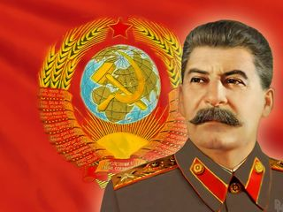

Slide 42
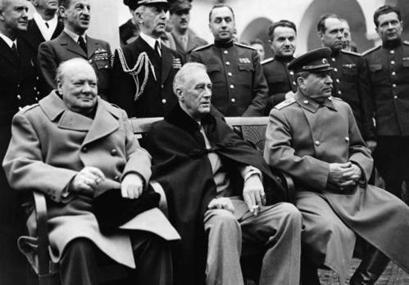

Slide 43
三、斯大林关于“资本主义总危机理论”、“空地论”、中国革命的“非资本主义前途论” “第三时期理论”，“中国革命三阶段论”的理论和策略
大革命时期，共产国际、斯大林运用马克思列宁主义分析中国革命的性质、对象、任务和前途，提出了中国革命的“非资本主义前途论”、无产阶级在统一战线中的独立性、民主革命中的领导权问题、土地革命、建立工农武装等任务，对中国共产党认识和分析中国革命和社会发展道路具有重要的理论指导作用。但是，共产国际、斯大林在指导中国大革命中，把俄国十月革命模式化和神圣化、机械地搬用来指导中国革命的弊端。共产国际、斯大林提出了“空地论”、中国革命“三阶段论”、“第三时期理论”等。但是，斯大林不再强调马克思、恩格斯关于建立社会主义的物质前提条件，不顾各个国家的具体历史环境、革命成熟条件，而要求中国革命“超出资产阶级民权范围”向社会主义革命急遽转变，犯了三次“左”倾错误路线，而这种急性病导致了此后中国共产党在革命转变的战略和策略上的一系列严重失误，付出惨痛的代价。

Slide 44
（一） “空地论”思想
斯大林执政后，由于各种极其尖锐复杂的国内外阶级斗争因素很快就放弃了列宁的“新经济政策”。斯大林提出一种“空地论”思想，他认为，社会主义先进的生产关系不能在资本主义社会内部（母胎）生长并形成，只能在无产阶级夺得国家政权以后由革命政权（即组织成为统治阶级的无产阶级占有生产资料的基础上建立起来）在“空地上”创造出来。斯大林实际上是认为，暴力不但可以解决国家政权更替问题的“助产士”，而且可以成为创造生产关系乃至整个经济社会形态的“产妇”本身。

Slide 45
（二）“中国革命三阶段论”
斯大林将中国革命与俄国革命机械地进行类比，推导出一个与俄国1905年革命、1917年二月革命和1917年十月革命相对应的中国革命的“三阶段论”。“1926年11月，共产国际执委第七次扩大全会关于中国问题的决议按俄国革命的模式提出了中国革命的“三阶段论”，认为中国革命必然要经历三个阶段：
（1）第一阶段，是民族资产阶级、小资产阶级、农民、无产阶级四个阶级联合的全民族的反对帝国主义的革命；
（2）第二阶段将转变为建立工农民主专政的土地革命；
（3）第三阶段则为工兵苏维埃时期.

Slide 46
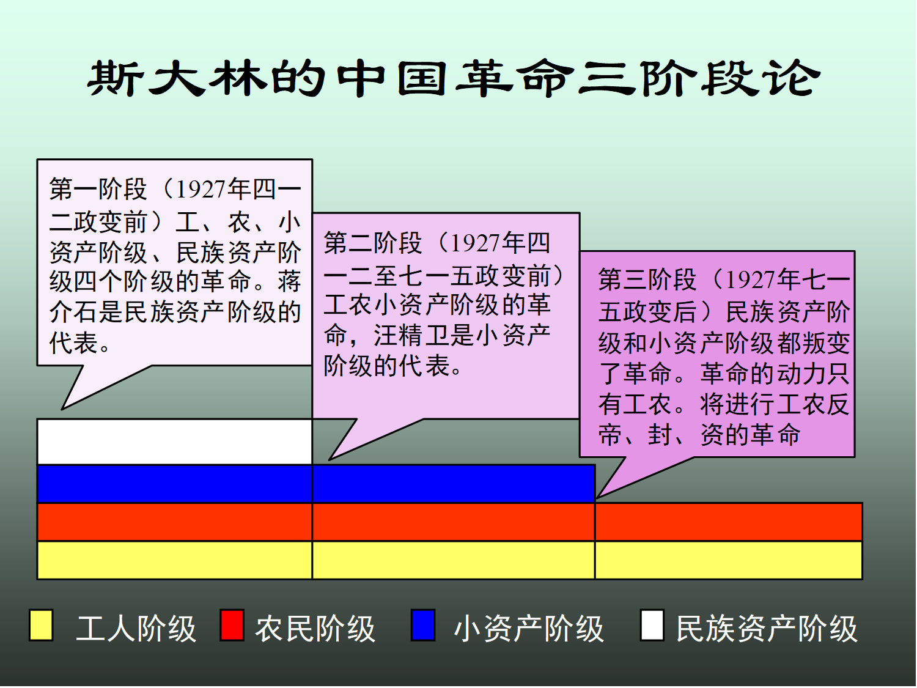

Slide 47
1927年4月，蒋介石发动的反革命政变，标志着大地主大资产阶级背叛了革命，而共产国际却把它看作是民族资产阶级脱离了革命。紧接着汪精卫发动了七·一五政变，大肆屠杀共产党人。共产国际又把它看成是整个小资产阶级的叛变，无产阶级的同盟者只剩下了农民和城市贫民，中国革命加快了革命由第二阶段向第三阶段的转变，“即直接为建立工人阶级和农民的专政而斗争的阶段。”也就是说，中国革命已经面临着准备实行类似俄国十月革命的任务即社会主义革命任务了。
共产国际、斯大林提出的中国革命“三阶段论”，混淆了民主革命和社会主义革命的界限，导致民主革命向社会主义革命“不断转变”的思想在中国党内的盛行，成为中国共产党的“左”倾冒险主义路线产生的重要理论根源之一。

Slide 48
（三）“第三时期”理论
1928年7月，在莫斯科召开的共产国际第六次代表大会通过的《国际形势与共产国际的任务》提纲里，提出“第三时期”的理论。该理论把第一次世界大战后的世界形势划分为三个时期：
（1）第一时期从1918年至1923年德国无产阶级十月革命失败，是资本主义制度陷于严重危机，无产阶级采取直接革命行动的时期；
（2）第二时期从1924年至1927年，是无产阶级革命运动受到挫折，资本主义进入相对稳定时期；
（3）第三时期从1928年开始，各资本主义国家内部矛盾日益剧烈，殖民地的斗争日益发展，进入了资本主义总危机总崩溃时期，大规模阶级搏斗的时期。在这一时期，资本主义将迅速走向崩溃和灭亡。随着新的革命高潮形势正在日益增长，各国共产党的任务是“防止战争危险，或者在战争发生时变帝国主义战争为国内战争”，“建立苏维埃政权”，“组织全力保卫世界上第一个苏维埃。”

Slide 49
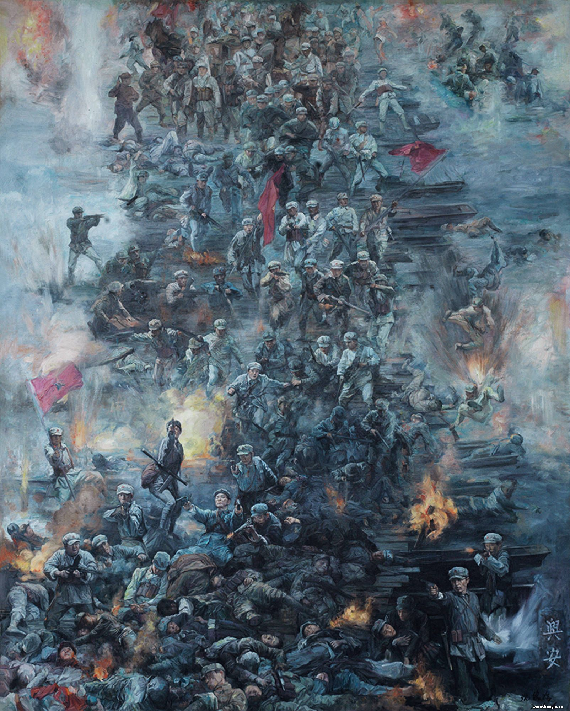
在“第三时期”理论的指导下，共产国际不顾各个国家的具体历史条件，认为“右”倾是各个国家共产主义运动中的主要危险，把“第三时期”理论作为各国共产党都必须奉行的行动纲领，要求各国共产党紧跟共产国际急速“左”转，采取十月革命，工人阶级攻打中心大城市和建立苏维埃政权策略，终于导致中国革命付出惨重的代价。湘江一役，12万红军只剩下3万，走到生死存亡关头。

Slide 50
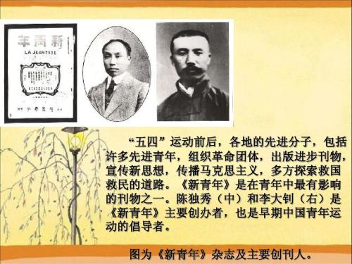

Slide 51
由于最早期的中国共产主义知识分子只是从一些介绍马克思主义的翻译文献中了解到马克思主义的片断和支离破碎、零星的知识，就使他们不可能完整准确地理解和把握马克思主义的科学体系，未能真正理解和接受马克思主义的生产力决定论和社会主义物质基础论，也就未能真正地理解和接受马克思主义的革命发展阶段论和社会发展阶段论辩证统一的思想。从而导致自建党以来，中国共产党在民主革命中屡次产生“不断革命论”倾向和超阶段发展的“左”倾冒险主义急躁情绪，急于在中国消灭资本主义、资产阶级，幻想在半殖民地半封建社会的废墟上直接建立起作为共产主义第一阶段的社会主义社会，使中国革命走了很大的弯路。直到毛泽东提出“新民主主义社会论”，正确地吸收和运用了马克思、列宁关于落后国家社会发展道路理论的精粹，最终才探索出了半殖民地半封建社会的中国跨越资本主义阶段、走社会主义道路的正确途径和一般规律。

Slide 52
第2讲：马克思主义关于落后国家革命与社会发展道路理论在中国的传播及其影响
20世纪初在帝国主义与世界无产阶级革命时代，帝国主义殖民政策使殖民地半殖民地国家的阶级矛盾和社会矛盾尖锐化，东方经济文化落后国家对于帝国主义殖民政策的抵制、反抗，对这些国家选择非资本主义社会发展道路产生深刻的影响。马克思、列宁、斯大林关于东方落后国家革命与社会发展道路理论在中国的传播，对中国革命及社会历史走向产生了重大而深远的影响。

Slide 53


Slide 54
一方面，20世纪20年代发生的基尔特社会主义与科学社会主义大论战，列宁关于帝国主义和无产阶级世界革命时代民族和殖民地问题的理论、“新经济政策”的传播，以及20世纪30年代关于中国社会性质的论战（“两半”理论），都对毛泽东新民主主义革命战略的制定和中国社会主义前途的确定产生了重要的影响。
但另一方面，马克思主义作为一种外来的西方无产阶级革命指导理论，在中国共产党把马克思主义中国化的过程中，又不能不经历许多极其复杂和曲折的情况。特别是共产国际、斯大林关于中国革命“三阶段论”、“第三时期”理论与大革命和土地革命时期党的四次“左”、“右”倾错误路线的形成密切相关，导致了中国革命遭到一系列的挫折和失败。

Slide 55
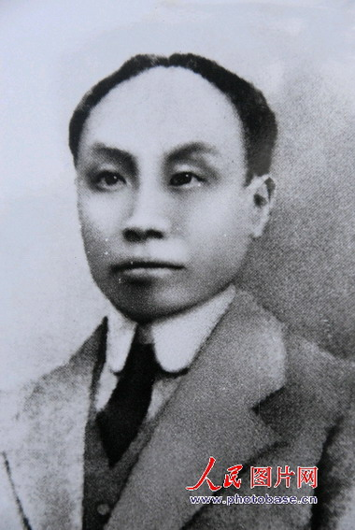
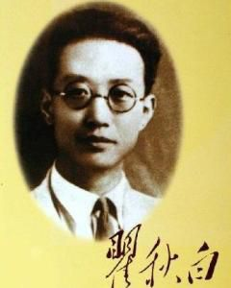
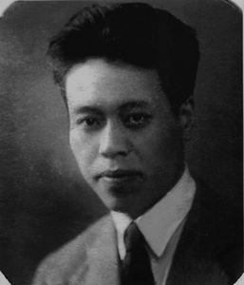
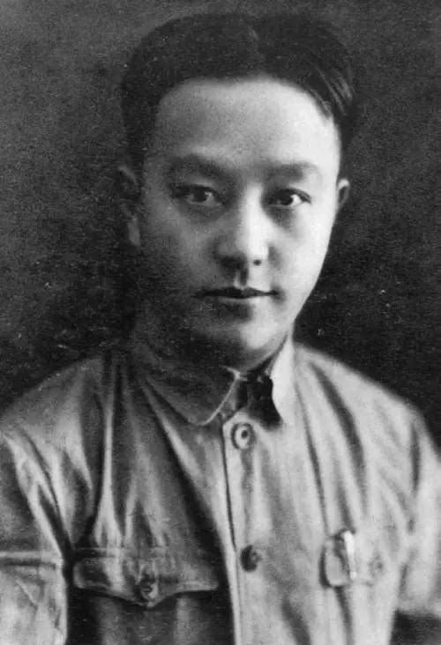
为何需要提出马克思主义的中国化
陈独秀右倾投降
主义错误
瞿秋白左倾盲动
主义错误
李立三左倾冒险
主义错误
王明左倾教条
主义错误

Slide 56
五四运动前后，马克思主义开始在中国得到广泛的传播。
李大钊首先翻译了马克思的 《中国革命和欧洲革命》一文，译名为 《马克思的中国民族革命观》，并 用 “猎夫”的笔名将其发表于中共的机关报 《政治生活》 ( 1926 年 5 月第 76 期 “红色五月特刊”)上，这是马克思恩格斯东方社会理论的第一篇中译文。到了土地革命时期，为了推动中国革命的深入发展，中共苏区中央机关报 《斗争》，在 1934 年 7 月 21 日发行的第 68 期上，不仅首次刊载了恩格斯的 《波斯和中国》一文，还刊载了马克思的 《中国革命和欧洲革命》 一文。这两篇文章恰好发表于红军开始长征的前夕，对于鼓励根据地人民和红军继续进行艰苦卓绝的革命斗争，具有重要的意义。
进入抗日战争时期，为反抗日本帝国主义的侵略、争取民族独立和人民解放，中国共产党掀起了新的探索革命真理的热潮。1938 年 5 月 5 日，在马克思诞辰 120 周年的纪念日，马 克 思 列 宁 主 义 学 院 ( 简 称 “马 列 学院”) 成立，由张闻天担任院长在上述背景下，马克思恩格斯东方社会理论的主要文本开始逐步得到系统的翻译、出版和传播，其主要体现在如下几方面。

Slide 57
早期传播中国内思想界对马克思主义理解上的偏差
五四爱国运动中，马克思主义成为一股强劲的思潮席卷中国的原因
（1）中国传统文化中的大同思想、崇实思想、民本思想、大公无私思想、重德思想等表现出与共产主义思想的多重类似性，为马克思主义在中国的传播和发展提供了适宜的文化土壤和强烈的文化认同感；
（2）五四前后的中国社会处于帝国主义与中华民族、人民大众与封建统治阶级两个基本矛盾急剧冲突、斗争的时期，使得否定资本主义的思潮转向马克思主义社会主义的可能性变成了现实，并造成了早期中国共产党人比较偏重于吸收马克思主义阶级斗争学说和无产阶级专政理论；
（3）新文化运动的深入发展和中国工人阶级的成长壮大为马克思主义在中国的传播提供了思想基础与阶级基础；
（4）俄国十月革命的胜利为马克思主义的传播提供了国际环境和外部条件。

Slide 58
早期马克思主义者强调学习和运用马克思主义的立场、观点、方法来分析中国社会的性质和革命的性质，认识上深刻许多：
（1）关于中国半殖民地半封建社会的性质、帝国主义对中国社会经济的影响以及中国革命性质和革命前途问题。早期马克思主义者曾运用马克思主义唯物史观来批判空想乌托邦主义和“孙中山主义”的“小资产阶级的、民粹派式”的社会主义；
（2）早期马克思主义者在民主革命转变的具体途径问题上，吸收了列宁的“新经济政策”思想，并提出了一些独立见解。陈独秀提出，民主革命胜利后，我国的经济制度由家庭的手工业与农业、小生产制、私人资本主义的大生产制、国家资本主义四种经济成分组成。他认为，工农及其他被压迫剥削阶级统治的国家，采用国家资本主义，才能够过渡到社会主义的经济建设。

Slide 59
五四运动时期对马克思主义理解性传播的水平是比较低下的。知识分子所掌握的马克思主义理论和对该理论所进行的宣传来看，也存在着一些明显的缺陷
（1）早期共产主义知识分子他们只是从一些介绍马克思主义的书刊中了解到马克思主义的片断和零星的知识，局限于马克思主义唯物史观、剩余价值学说和科学社会主义理论的最一般的观点，这就使他们不可能完整准确地理解和把握马克思主义的科学体系，从而造成了他们马克思主义知识的肤浅和对马克思主义某些原理的曲解，更谈不上创造性地将这一理论运用于中国革命和社会问题的分析研究。
李大钊的《我的马克思主义观》、杨匏安的《马克思主义——一称科学社会主义》和陈独秀的《谈政治》、《社会主义批评》等，是较全面地介绍马克思主义的论文。这些文章中引用的马克思、恩格斯的话，大都是根据日本社会主义宣传家河上肇的译文，而马克思、恩格斯论述他们理论的重要论著，如《哲学的贫困》、《共产党宣言》、《资本论》、《〈政治经济学批判〉序言》等，除《共产党宣言》外，在中国共产党成立前根本没有中文全译本。

Slide 60
（2）早期马克思主义者对马克思主义理解上存在的偏差和罅漏主要表现在：
第一，未能真正理解马克思主义生产力决定论和社会主义物质基础论的基本内涵和重要意义。错误认为从前资本主义直接过渡到社会主义社会，单靠革命暴力建立起无产阶级专政政权（“空地论”），社会主义社会的建立就不再取决于资本主义生产力发展到必须突破资本主义生产关系束缚的程度和社会主义物质基础的形成，而只取决于敌我双方的阶级力量对比及其所决定的斗争结局了。
第二，马克思主义关于资本主义、资产阶级的理论实际上已被误读为脱离了马克思主义生产力决定论的非马克思主义的道德批判，未能真正理解和接受马克思主义的社会发展阶段论和革命发展阶段论，被误读为要求在落后的生产力基础上“兴无灭资”的“左”倾冒险主义；把马克思、恩格斯的社会主义误读为脱离了社会主义物质基础的空想社会主义、农业社会主义、平均主义、“穷社会主义”。
因此，自建党以来，就过早地要求消灭中国的资本主义和民族资产阶级，要求在半殖民地、半封建社会的废墟上直接建立起马克思、恩格斯所设想的社会主义。 从而导致中国共产党的“不断革命”论倾向和超越阶段发展的“左”的错误路线多次泛滥。

Slide 61
一、中国社会性质论战中国社会性质问题大论战——中国社会性质问题大论战，就是马克思主义进入我国之后，一场为当代中国哲学社会科学塑造了基本话语方式与理论架构的论战。这场论战与人生观论战、社会主义论战之所以不同，在其他论战中，各种理论工具杂陈；而在中国社会性质问题论战中，只有马克思主义一种理论工具。。
中国社会性质论战是20世纪20年代末30年代初形成高潮的对中国社会性质的论辩。1927年第一次大革命失败后，中国革命和中国社会的发展道路问题亟待重新认识、正确解决，中国社会性质问题引起人们的广泛注意。这场论战，在中国共产党内部表现为反对托陈取消派的斗争，在社会上则集中体现于以陶希圣为代表的“新生命派”、托派严灵峰、任曙等为代表的“动力”派与以朱镜吾、王学文、潘东周为代表的“新思潮派”的论争。
论战的中心和焦点则在于：当时中国社会的性质是资本主义，封建主义，还是半殖民地半封建。一种意见认为，自资本主义列强侵入以后，帝国主义在华企业和中国的民族工业不能视为两种不同的经济成分，而应当作“统一的中国经济看待”，中国社会是资本主义社会性质。另一种意见认为，中国存在“一个宗法封建社会的构造”，中国社会是金融商业资本之下的地主阶级支配的社会，而不是封建制度的社会。

Slide 62
意义：
20世纪20至30年代，在国际共产主义阵营内部、中国共产党内外、中国左翼思想界与知识界中间，发生过一场与中国前途命运直接相关的思想理论、学术研究叠加的大论战，即中国社会性质问题大论战。这场论战发生于马克思主义中国化的第一次伟大飞跃亦即毛泽东思想诞生之前，在马克思主义中国化的进程中，它具有话语之源与理论准备的意义。
对于中国化的马克思主义理论、中国马克思主义哲学社会科学来说，这场论战均具有塑造话语体系的作用和意义。论战的过程，也就是马克思主义理论全面进入中国知识领域的过程。论战过后，马克思主义已然在中国站稳脚跟，任何势力都不可能将其摧折。可以说，当代中国马克思主义学术的任何一个学科的发生与最初发展，无不直接或间接地与这场论战相关中国社会性质问题大论战

Slide 63
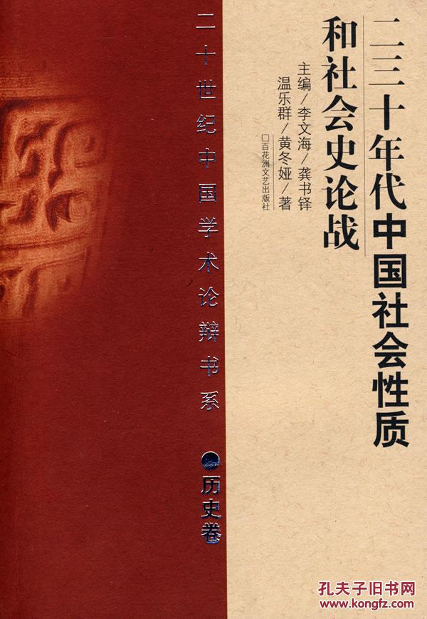
马克思将唯物史观的基本思维方法运用于对历史发展过程的考察，从而形成了社会形态演进理论。所谓社会形态演进理论，就是对不同历史阶段的社会性质进行不同界定的理论，将社会形态演进理论应用于对近代中国社会的分析与概括，即表现为中国社会性质问题大论战；将这一理论应用于对前资本主义的中国社会的分析与概括，即表现为中国社会史大论战。这两场大论战，加上中国农村社会性质大论战，从本质上讲，都属于广义上的中国社会性质问题大论战。

Slide 64
1.论战的缘起与现实语境
中国社会性质问题论战的缘起是与列宁所领导的新型国际共产主义运动紧密结合在一起的。以列宁1916年春在瑞士苏黎世所写的《帝国主义论》为理论依据，共产国际认为当时是整个世界资本主义体系瓦解和崩溃的时代，因此，必须在全球范围内开展世界革命。不过，由于处在革命的初始阶段，关于不同国家怎样具体实现革命目标的问题，共产国际第一次代表大会还来不及详细讨论。
（1）列宁形成了对中国国情的基本看法：中国与波斯、土耳其一样，属于半殖民地国家；同时，从社会结构着眼，处于世界资本主义整体格局中的中国，依然保留着浓厚的前资本主义生产关系，具有半封建性。列宁的这一观点，在共产国际推动下，成为观察和指导中国革命的基本思想。

Slide 65
20世纪20年代，早期中国共产党人都采用“半殖民地”的概念来探讨社会性质问题。这一点在毛泽东、陈独秀、蔡和森、萧楚女、李大钊、罗亦农、邓中夏等人的早期文章以及中央文件中均有体现。如1923年7月，毛泽东发表《北京政变与商人》一文，明确认为中国是“半殖民地”。1926年9月的《国民革命与农民运动》又提到中国是半殖民地，同时认为革命的最大对象是“乡村宗法封建阶级（地主阶级）”
当时孙中山领导的国民党也接受列宁的基本观点，指明中国是半殖民地。但是，当反封建指向封建势力的政治代表反动军阀时，国民党还能较为积极，但是当反封建指向封建势力的经济代表与社会基础地主阶级时，国民党便要不遗余力地维护封建势力了。此外，国民党始终不认可阶级斗争理论。因此，国民党到底是一个什么样的政党，其阶级属性、政党性质如何，此时，对国民党的阶级属性以及政党性质的认识分歧，反过来又触发了对中国社会性质问题的再思考

Slide 66
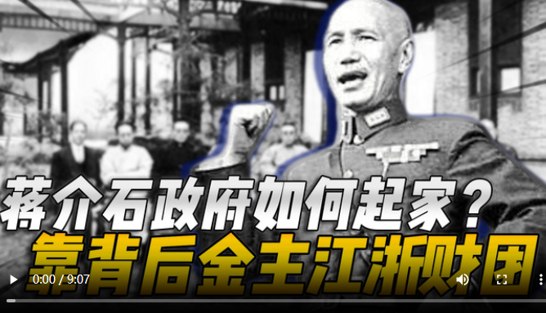

Slide 67
“民国三大财团”是指江浙财团、华北财团和华南财团。他们都是在中国民国时期成立的大型财团，通过投资和经商等活动积累了巨大的财富，对当时中国的经济和金融产生了重要影响。同时，他们也积极参与政治活动，通过与政府官员和军阀的合作来谋取利益，对国内政治局势产生了一定的影响力
（1）江浙财团：江浙财团位于中国的经济中心上海，以银行业为主，并在工商业、地产和贸易等领域有广泛投资。他们通过控股公司、持股和联营等方式来扩大自己的经济影响力。江浙财团掌握了大量的资本和资源，对国内金融和实业产生了重要影响。
（2）华北财团：华北财团以北平（今天的北京）为地盘，主要经营银行、保险和地产等行业。华北财团在经营中常常依靠政府官员和军阀的扶持，扩大自己的实力和势力。
（3）华南财团：华南财团主要活动在华南地区，以南洋作为经济和商业活动的重心，主要从事对外贸易和投资。他们通过控股公司等方式来扩大自己的经济实力和影响力。华南财团相对独立，经营相对稳定，并通过国外资源和华侨资源来维持自己的经济活动。

Slide 68
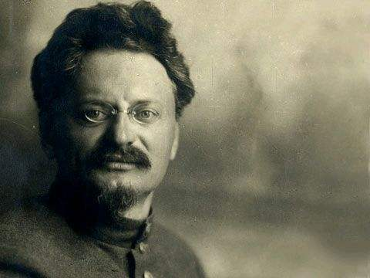
（2）在莫斯科，托洛茨基在1923年发起关于中国社会性质问题的论战。托洛茨基同样认为中国是半殖民地，也不否认中国社会的封建性与落后性。关键在于，他没有直接说中国是资本主义社会，但认为资本主义关系在中国起支配与主导作用。中国社会的主要矛盾就是资产阶级和无产阶级的矛盾。国民党是资产阶级的代表，因此，无产阶级的代表中国共产党不可以与国民党实行党内形式的合作。非但不能合作，还应该进行阶级斗争，推翻国民党，实行社会主义革命。因此，不仅要反帝、反封建，同时还要反资本主义和资产阶级。托洛茨基提出了“毕其功于一役”的不断革命论
以陈独秀为代表的中国托派分子全盘接受了托洛茨基的主张，并在此基础上形成了“中国是一个资本主义社会”的中国社会性质论。

Slide 69
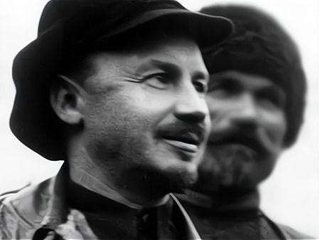
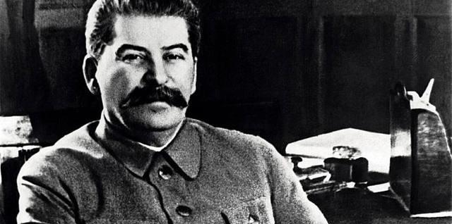
（3）布哈林与斯大林联合，提出了另一套不同的中国社会性质论。他们认为，中国是一个封建残余势力占优势的国家，因此，其基本矛盾是中华民族与帝国主义、资产阶级与封建势力的矛盾。国民党不是资产阶级政党，而是四个阶级（资产阶级、小资产阶级、无产阶级、农民）的联盟。因为国民党具有这样的特性，故可以有限接受马列主义，共产党也因此而可以与国民党合作。国共两党共同反帝的民族斗争是第一位的，同时共产党要与国民党一起反封建。在这个阶段，不存在反资本主义与资产阶级的问题（封建残余优势说）。1928年，斯大林、布哈林的观点完全统一了莫斯科，但中国共产党依然没有对此全盘接受.

Slide 70
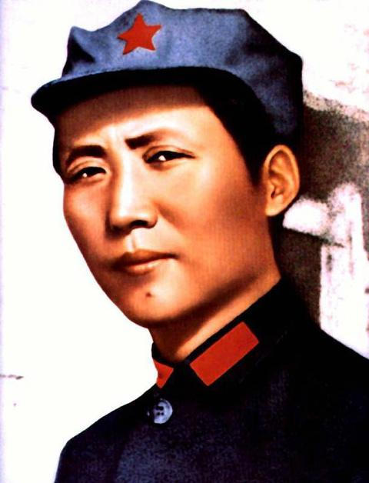
（4）毛泽东提出，中国革命必须经过反帝反封建的革命，“才能进一步发展到社会主义的社会去，否则是不可能的”，但这种革命“不造成资产阶级专政，而造成各革命阶级在无产阶级领导之下的统一战线的专政” 。这样，毛泽东就对莫斯科的理论交锋给出了符合中国实际的科学评判，圆满地解决了一个重大理论问题，从而为新民主主义革命的胜利提供了理论保证。
习近平总书记在纪念毛泽东同志诞辰120周年座谈会上的讲话中，赞扬毛泽东“深刻分析中国社会形态和阶级状况”，“弄清了中国革命的性质、对象、任务、动力，提出通过新民主主义革命走向社会主义的两步走战略”.

Slide 71
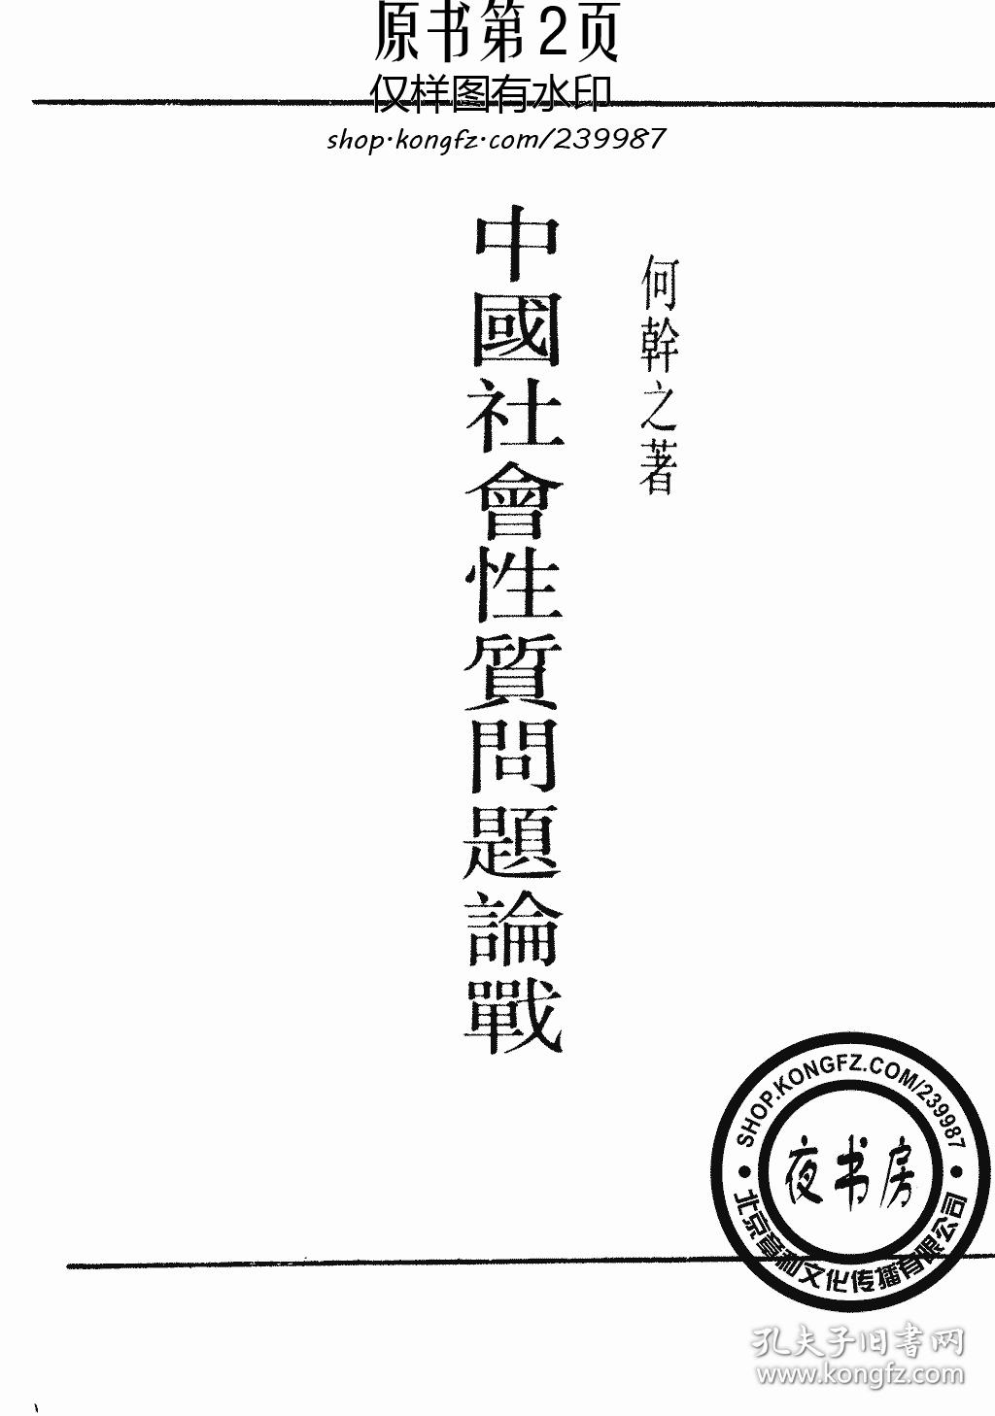

Slide 72
论战的展开与收官
中共六大之后，莫斯科的理论交锋则相对走向沉寂。但是，托洛茨基并没有销声，而是遥控中国的托派分子抢夺话语权。从论战的形式看，主要为学理性的笔墨官司。代表中国共产党立场的是一批直接受中共领导而以马克思主义哲学和政治经济学为专业的人士，史称“新思潮派”。其代表人物是王学文、潘东周，主要以《新思潮》杂志为阵地。他们直接受李立三领导，组成了“中国社会科学家联盟”（简称“社联”）。1930年9月，李立三离开中央领导岗位，瞿秋白成为中共中央总书记，新思潮派的代表人物则为刘苏华、何干之。
与新思潮派对立的首先是中国托派一方的“动力派”；其次是国民党改组派一方的“新生命派”。“新生命派”的代表人物是陶希圣他从中国古代社会讲起，兜了好大的圈子，试图证明中国既不是托派所说的资本主义社会，也不是斯大林所主张的封建残余占优势的社会，更不是半殖民地半封建社会，而是上述因素都包含一些的混合型的特殊社会。既然是特殊社会，自然不能用马克思主义那种具有全球普遍意义的理论来加以改造，而只能使用中国人自己发明的特殊理论——在他看来当然非三民主义莫属。很显然，陶希圣的“学术情怀”，完全是为国民党服务的，

Slide 73
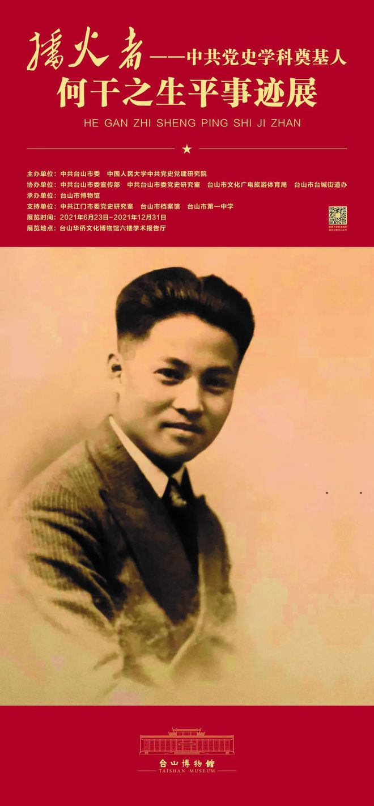
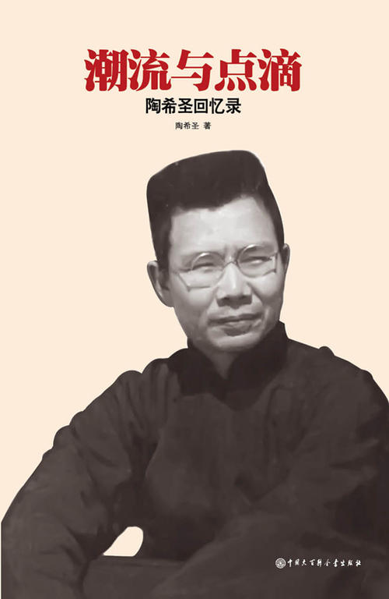

Slide 74
由于陶希圣的所谓“理论”过于粗糙，而且国共第一次合作破裂后他连原先披着的马克思主义外衣都不断丢弃，所以，新思潮派并没有把他放在眼里。新思潮派的主要论战对象，是中国托派分子。为此，中共中央宣传部部长的李立三亲自撰写了一系列文章，1929年12月的《中国革命的根本问题》是其代表作。与李立三的文章一致，王学文、潘东周、向省吾、李一氓、张闻天（刘梦云）等人的文章都不同程度地凸显了中国社会“半殖民地”与“半封建”属性。此外，瞿秋白（何史文）、李达、吕振羽等人的论著，也都在不同层面凸显了半殖民地半封建概念
1934年9月，何干之出版《中国经济读本》，第三章题为“中国经济的半封建性”，将中国概括为“半殖民地化的半封建社会”。1936年11月，何干之又出版《中国的过去现在和未来》认为，中国革命既不是一般的民主主义，也不是社会主义，而是一种过渡形式，即“过渡到社会主义的新的民主革命”。这就贯通了新民主主义革命理论。第二年，何干之还出版了《中国社会性质问题论战》《中国社会史论战》两本著名的小书，这些论著成为民国时期马克思主义学者总结社会性质问题论战的代表性著作。

Slide 75
20世纪30年代中期之后，“两半”说在理论界已然势头强健，而此时的中国共产党也逐渐走出艰难局面，最终在延安立住脚跟，马克思主义中国化开始结出果实。1938年3月20日，毛泽东对抗日军政大学第四期第三大队毕业学员演讲，这篇演讲稿是毛泽东全部著作中唯一专门讲中国社会性质问题的文献，这篇文稿可以视为20世纪20年代开始的中国社会性质问题论战的收官之作，也是毛泽东思想的基础之作。
由毛泽东总结的半殖民地半封建理论，突破了对马列主义革命一般原理和俄国十月革命经验的简单套用与照搬，是一个具有中国共产党人思想原创品格的理论。这一理论让中国人民真正懂得、深刻理解了中国的特殊国情，弄清了中国革命的性质、对象、任务、动力，在此基础上，才能提出通过新民主主义革命走向社会主义的两步走战略，制定出新民主主义革命总路线，最后夺取全国胜利。这是中国共产党人的伟大理论创造。

Slide 76
二、20世纪20年代社会主义论战对中国革命和社会走向的影响
20世纪20年代,中国正处于政权风雨飘摇,经济贫穷落后,政府贪污腐败的内忧外患的窘境,对内受军阀的封建统治,对外受来自外国资本主义的剥削与压迫,人民没有一点自主的权利与自由.面对这样的困境,中国人寻求救亡图存的愿望就显得格外的迫切.随着第一次世界大战后建立资本主义共和国理想的幻灭和俄国十月革命突破帝国主义阵线取得胜利，中国先进的知识分子终于找到了马克思主义这一救国真理。但是，马克思主义在中国传播的势头的猛烈，引起了资产阶级的惴惴不安。1920年冬，资产阶级改良主义者、研究系骨干张东荪、梁启超以“救国”为名，公开否定社会主义，颂扬资本主义，挑起了社会主义与资本主义的大论战。

Slide 77
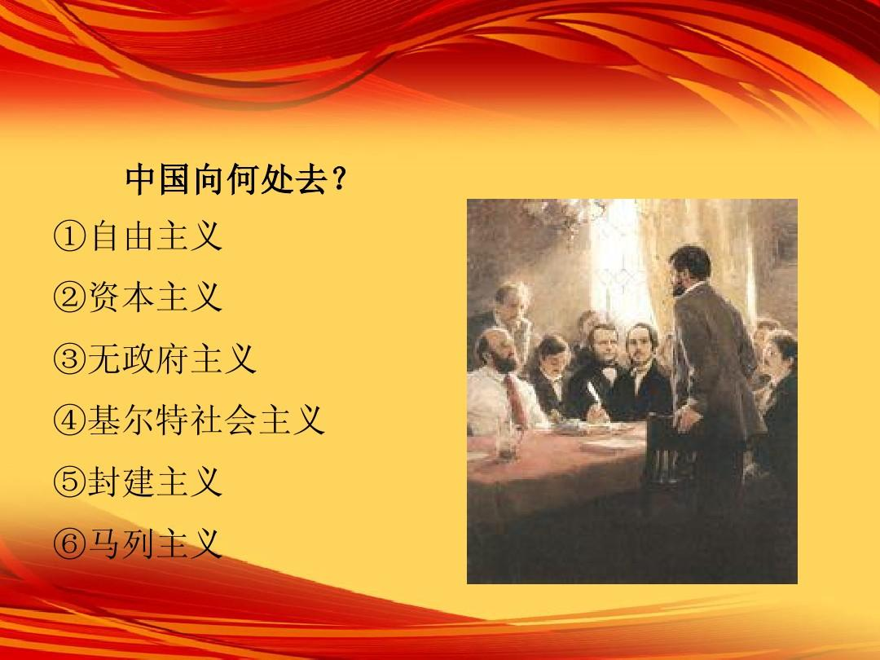

Slide 78
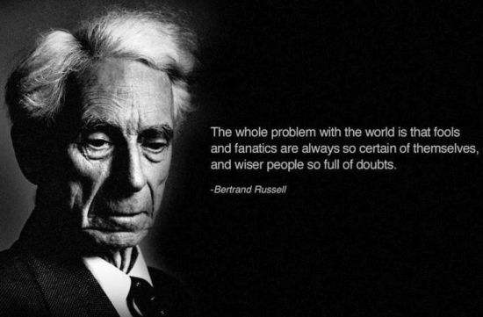
1．社会主义论战的发生与展开
1920年9月，英国著名唯心主义哲学家罗素在华演讲时，鼓吹基尔特社会主义（英国工人运动中出现了一种资产阶级改良主义），反对苏俄社会主义，认为中国的经济、文化太落后，改造中国只能从开发财源、兴办教育入手。
研究系分子张东荪、梁启超、张君励、蒋百里、彭一湖等人主张以基尔特社会主义理论抵制马克思主义科学社会主义学说在中国的传播。
伯特兰罗素

Slide 79
1920年10月，英国唯心主义哲学家、资产阶级政治理论家、基尔特社会主义者罗素来华讲学。罗素打着改造社会、拥护社会主义的旗号，在中国各地大讲所谓“社会哲学”和“基尔特社会主义”，企图以资产阶级的社会主义代替马克思主义的科学社会主义。中国资产阶级知识分子梁启超、张东荪等人，也追随罗素大谈其基尔特社会主义。他们诬蔑马克思主义不适合中国的国情，诬蔑中国劳动人民没有走社会主义道路的愿望。他们说中国根本没有阶级，为了避免欧洲资本主义的弊端，中国将来只能走“基尔特社会主义”的道路。
罗素到中国后没有多久， 《新青年》第八卷第四号(1920年12月)就发表了《关于社会主义的讨论》等文，给罗素和他的追随者梁启超、张东荪以有力驳斥。中国的马克思主义者根据欧美各国无产阶级的贫困地位和中国无产阶级的“非人生活”，彻底揭露了“基尔特社会主义”者否认阶级和阶级斗争的谬论，坚持中国必须走科学社会主义的道路。陈独秀公开质向罗素，要他声明他是否讲错了，免得贻误中国人。

Slide 80
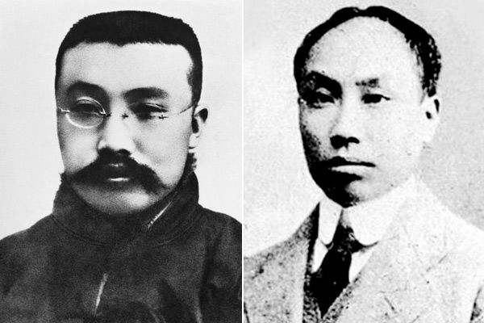
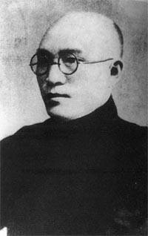
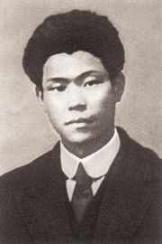
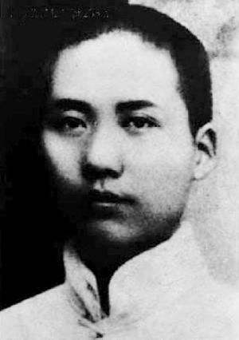
1920年11月5日，张东荪在《时事新报》发表《由内地旅行而得之又一教训》一文，把反对矛头指向马克思的科学社会主义理论，大力宣传罗素的社会改良理论，由此揭开了关于社会主义的论战。陈独秀、李达、李大钊、蔡和森、毛泽东、周恩来等参加这场捍卫社会主义的论战。

Slide 81
2．论战的主要内容
论战主要围绕以下几个问题展开：
(1)中国应当走资本主义道路还是社会主义道路，中国能不能实行社会主义？
张东荪等认为，中国极端低下的生产力水平是不适宜马上实行社会主义的，只能利用资本主义来发展国民经济实业。
梁启超一方面显示出在帝国主义和封建主义双重压迫下，中国民族资本要求利用资本主义发展实业的愿望，另一方面，他又对资本主义金钱制度造成的恶果感到彷徨，最终还是选择了“利在目前害在将来“的资本主义。

Slide 82
以陈独秀为首的社会主义者驳斥了张东荪等人的言论，指出随着第一次世界大战充分暴露了资本主义的种种弊端及其罪恶，资本主义不能发展中国实业，资本主义不能救中国。陈独秀认为，社会主义公有制则能避免生产过剩，废除剥削，有利于生产发展。
李大钊指出：“今日在中国想发展实业，非由纯粹生产者组织政府，以铲除国内的掠夺阶级，抵抗此世界的资本主义，依社会主义的组织经营实业不可”。

Slide 83
(2)从社会阶级状况来分析中国是否具有实行社会主义的条件
张东荪、梁启超等人认为中国当时不能搞社会主义革命的原因是：既没有应有的物质基础，又没有足够数量的“劳动阶级”，阶级意识未生。
陈独秀、李达认为，中国有四万万人是产业后备军，他们深受帝国主义侵略者和军阀压榨之害，完全可以成为很好的产业工人，是社会主义运动的依靠力量。
（3)研究系分子竭力反对搞阶级斗争，主张以阶级调和政策来缓解资本主义的矛盾
张东荪提出：“温情主义“是处理今日中国劳资关系的”最适宜的办法，所谓“温情主义”，即由资本家在工厂设补习学校，对工人及其子女施行教育，制定分红制度，创立疾病保险等，以小恩小惠来瓦解工人的反抗斗争。
李达指出，资本家唯利是图的本性，必然使他们尽力压榨工人血汗，解决中国社会问题最有效手段是革命。

Slide 84
(4) 研究系分子反对十月革命道路和无产阶级专政
张君励等赞扬德国社会民主党走议会道路，不搞流血革命。
社会主义者热情歌颂了俄国十月革命，坚决捍卫无产阶级专政学说，认为无产阶级专政是消灭阶级和镇压剥削阶级的反抗唯一出路。
(5)中国需要基尔特社会主义还是科学社会主义
研究系反对阶级斗争与暴力革命，极力维护资产阶级的自由民主；鼓吹中国应发展实业和教育，主张用基尔特社会主义来解决资本主义社会的矛盾。
社会主义者认为，社会主义是以生产资料公有制取代资本主义私有制的一种新的社会主义，必然会遭到旧的压迫阶级的强烈反对，必须通过社会革命才能达到社会主义。

Slide 85
3.论战对中国革命和社会走向的影响
20世纪20年代初中国思想界发生的关于革命与改良、社会主义与资本主义的论战扩大和加深了马克思主义在中国的传播和影响。研究系的张东荪等人拥护资本主义，反对马克思主义的阶级斗争学说，反对无产阶级革命、无产阶级专政以及反对苏俄社会主义政权的言论遭到社会主义者激烈的驳斥。
早期马克思主义知识分子看到了中国资产阶级的软弱性，坚定了只有社会主义才能救中国、中国的前途是社会主义的信念。社会主义者虽然看到了社会主义生产的优越性，但却忽视了中国国情的特殊性，排斥了在当时利用资本主义和商品经济来发展生产力、改造农业社会经济结构的必要性，从而混淆了民主革命与社会主义革命发展阶段，对民族资产阶级和农民阶级的认知也有很多缺陷。

Slide 86
第三国际与中国共产党
——关于共产国际指导中国革命的历史过程，毛泽东的评价是：“前后两段还好，中间有一大段不好。”对此，周恩来进一步阐述说：“两头好，也有一些问题；中间差，也不是一无是处。”即使是在分析共产国际指导失误时，毛泽东、周恩来也反复强调，“我们也不把责任推给共产国际。共产国际对中国革命总的来说是功大过小，犹如玉皇大帝经常下雨，偶尔不下雨还是功大过小。”毛泽东和周恩来的论断是实事求是的。下面分阶段进行阐述。

Slide 87
三、列宁的民族殖民地革命学说和“新经济政策”对中共四次代表大会的影响
列宁和共产国际关于民族和殖民地问题的理论使中国共产党在对民主革命的性质、动力、对象、前途、革命的步骤与转变上有了深入的认识。在中共二大、三大、四大上制定了中国民族民主革命分“两步走”策略、同民族资产阶级建立革命统一战线和夺取无产阶级领导权等策略。同时，中国共产党在关于民主革命转变到社会主义革命的问题上仍处于模糊的认识状态。
列宁“新经济政策”传播到中国后，曾启发了陈独秀思考通过国家社会主义过渡到社会主义的革命转变的具体途径问题，但最终陈独秀坚持“二次革命论”，使大革命遭受严重失败。

Slide 88
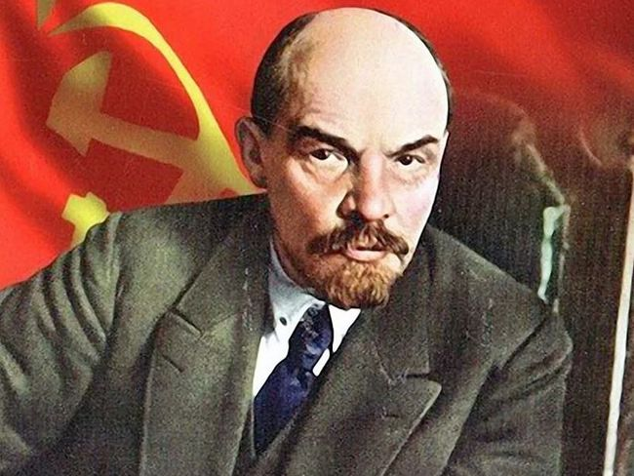
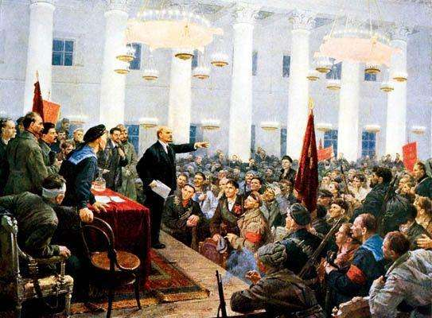
列宁与第三国际

Slide 89
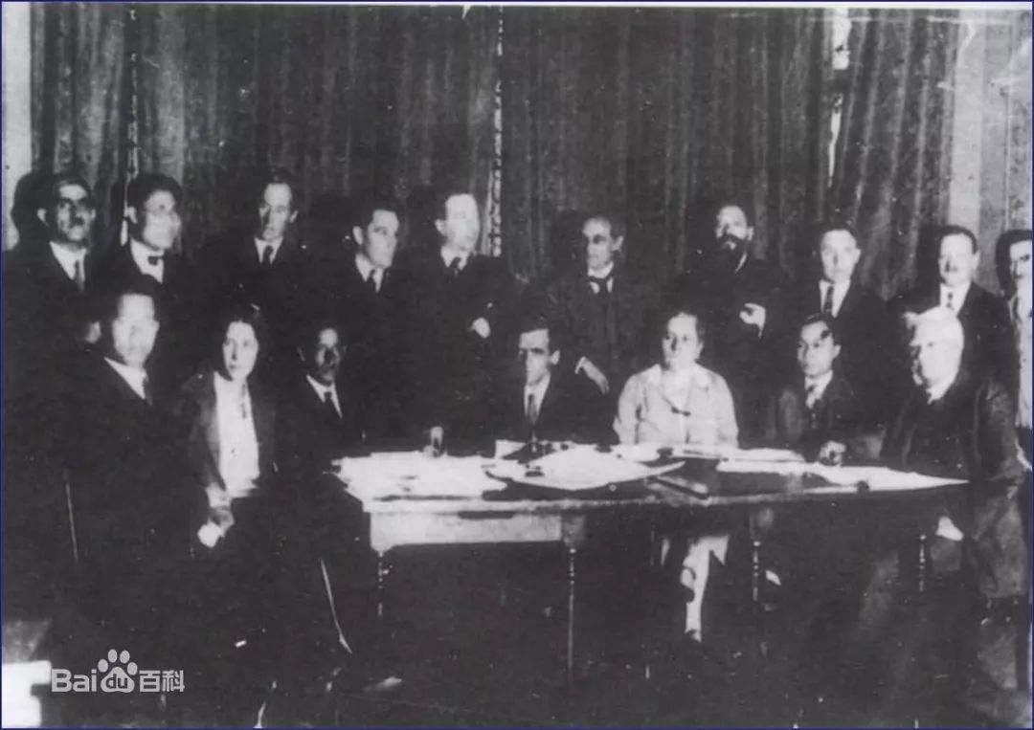

Slide 90
鉴于第二国际伯恩斯坦修正主义在“思想上政治上的破产”， 1919年3月，列宁领导创建了世界各国共产党和共产主义团体的国际联合组织——第三共产国际。共产国际一大的宣言和二大通过的《共产国际章程》，都明确把推翻国际资产阶级、在全世界建立国际苏维埃共和国作为自己的战略目标。参加共产国际的共产党和共产主义团体，都把自己看成是与世界各国无产阶级及劳苦民众的阶级地位、根本利益和最终目标相一致的革命组织，视共产国际为领导世界各国无产阶级及劳苦民众与反动阵营进行斗争的堡垒和大本营。每个加入共产国际的组织都认同由列宁拟定的“无产阶级的国际义务”，即“一国的无产阶级斗争的利益服从全世界范围的无产阶级斗争的利益”，而“正在战胜资产阶级的民族，有能力和决心为推翻国际资本而承担最大的民族牺牲”。
十月革命后，尽管苏联处于极为险恶、艰难的国内外环境中。但苏维埃政权仍以国际无产阶级革命的中心为己任，责无旁贷地承担援助世界革命的主要任务，全力去指导、策动、援助和支持其他国家无产阶级的革命斗争，利用各种手段，甚至是“变民族防卫战争为阶级进攻战争”，去推动欧洲革命的爆发。

Slide 91
1920年6月，列宁在为共产国际第二次代表大会草拟的《民族和殖民地问题提纲初稿》中，提出了帝国主义和无产阶级革命时代马克思主义关于民族和殖民地问题的理论：
（1）阻碍殖民地、半殖民地各国社会经济发展的是外国帝国主义的侵略，这些国家人民革命的任务是反对帝国主义所支持的本国中世纪剥削制度，革命性质是资产阶级民主革命，由于这些国家资产阶级的妥协性和软弱性，因此，必须由无产阶级充当民族民主革命运动的领导者；
（2）无产阶级必须同农民和其他一切被剥削者结成尽可能的联盟，在与资产阶级民主派结成临时联盟时，不要同他们融合，而要保持无产阶级在这一运动中的独立性；
（3）这些国家革命的前途：在先进国家无产阶级的帮助下，落后国家可以不经过资本主义发展阶段而过渡到苏维埃制度，然后经过一定的发展阶段过渡到共产主义。

Slide 92
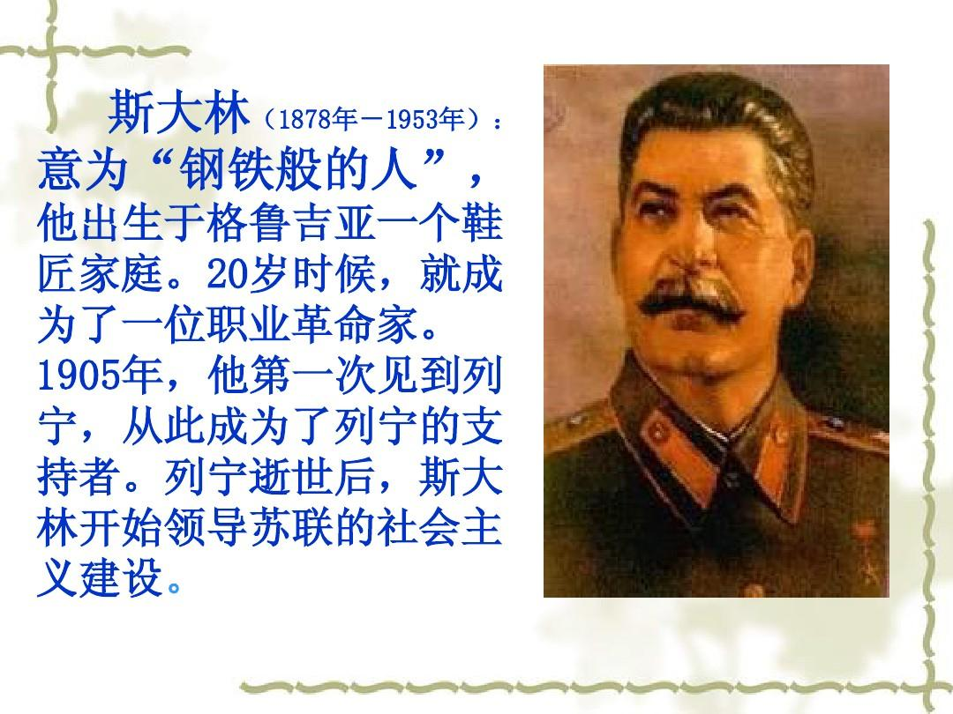

Slide 93
列宁逝世后，斯大林通过对当时世界革命形势的审视，提出了“一国社会主义”理论。他认为，在欧美先进资本主义国家社会主义革命并没有同时发生和胜利的情况下，苏联单独一国可能建成完全的社会主义。同时，斯大林强调，社会主义可能在一个国家内胜利，但不可能在一个国家内最终胜利，因为社会主义苏联与资本主义世界的关系只能是你死我活的斗争关系，这个国家还受着资本主义的包围，还受着外来武装侵犯和旧制度复辟的威胁。因此，要战胜世界资产阶级，实现社会主义的最终胜利，必须有其他国家无产阶级革命的胜利及其支撑。
斯大林时代，苏联内政外交战略基本继承和发展了列宁晚年的战略思想，即以“世界革命”为根本目标，以“外交”促“革命”。一方面，在国内大力进行社会主义建设，国家经济发展以重工业和军事工业为重点，以期赢得对资本主义的全面优势；另一方面，在外交战略上利用各种手段， 不失时机地促进世界各地爆发广泛的革命。

Slide 94
共产国际与中国革命——十月革命“建成了一条从西方无产者经过俄国革命到东方被压迫民族的新的反对世界帝国主义的革命战线”, 中国革命成为世界革命的一部分。为了联合中国的民族解放运动和无产阶级革命运动,共产国际积极、主动承担了指导、支持和援助中国革命的国际主义义务。
作为世界革命组织,共产国际要考虑全世界几十个国家和地区的革命布局,需要统筹整体和局部、主和次、先与后的关系,不可能只专注于某一个国家和某一个党。同时,苏俄(苏联)自身处境也一直十分艰难,财政十分拮据。尽管如此,共产国际还是为中国革命提供了系统的理论和策略的指导,向中国革命提供了大量的弥足珍贵的物资、资金和人员培训等方面的支持和援助。
至于中国共产党人,也与共产国际其他政党和组织一样,真诚地相信无产阶级是世界的,无产阶级革命也是世界的等原则。中国共产党人直接用中国的语言风格把共产国际翻译为“万国共产党”,具有“万国一致的阶级色彩”。认为共产国际“是列宁手创的”,“是为全世界工人阶级谋解放”, 强调“他们是拿真正的同情给我们的,他们是把我们当做弟兄看待的”, “他们需要我们,我们也需要他们”。中共一大提出“联合共产国际”的纲领,二大专门通过决议宣布加入共产国际,为其下属的一个支部。

Slide 95

中国共产党接受列宁关于民族和殖民地问题的理论是在1922年1月远东各国共产党和民族革命团体第一次代表大会期间。1920年4月，共产国际派代表赴华，与中国共产主义者建立起联系。共产国际代表首先在上海、北京和广州等工业城市建立了革命局。在他们的帮助下，中国共产主义组织得到迅速发展，并于1921年7月召开中共一大，宣告中共的成立。在一大上，中共接受了马林所阐述的“国际无产阶级必须相互援助”的观念，同意接受共产国际的领导和财政援助。在二大上，中共根据列宁的民族殖民地问题的理论，制定了现阶段革命纲领，即联合资产阶级进行反帝反封建的民主革命，并且初步形成了对现阶段中国革命的性质、对象、动力、策略、任务、目标和前途的科学认识。
李大钊、邓中夏、瞿秋白、毛泽东等早期中国共产党领导人根据列宁关于民族和殖民地问题的理论来分析中国革命的性质、对象、动力、步骤和前途，开始把马克思列宁主义原理同中国革命的具体实践相结合，能够正确地制定出民主革命的纲领。

Slide 96


Slide 97
亨德利库斯·约瑟夫斯·弗朗西乌斯·玛丽·斯内夫利特（荷兰语：Hendricus Josephus Franciscus Marie Sneevliet，1883年5月14日-1942年4月13日），笔名马林，出生于鹿特丹 ，荷兰共产主义者，印度尼西亚共产党和中国共产党创始人之一。
1902年，马林加入荷兰社会民主工党。1913年，前往荷兰殖民地爪哇进行革命活动，建立了东印度社会民主联盟。1920年，以“马林”之名参加了共产国际二大，并当选为共产国际执委。列宁对他印象深刻，亲自委派他作为共产国际的代表，到中国协助建立中国共产党。
荷兰在二战中沦陷后，马林又奋不顾身地投入地下斗争，秘密编辑发行《斯巴达克》报，号召人民反抗德军占领。1942年，马林不幸被逮捕。行刑前，他与七名战友高唱《国际歌》，慷慨就义。

Slide 98
共产国际认为改组后的国民党内部存在着代表不同阶级、阶层利益的左中右派之间的分别和斗争，“国民党左派与中共的政治主张基本一致，对外主张联合苏联，坚决反帝；对内主张联共，依靠工农大众。而国民党右派在对内对外政策方面与左派恰恰相反。尽管如此，出于同宗同源的信仰，共产国际只是把国民党看作是一起合作的朋友，而把中共看作是阶级弟兄，并且期望共产党担当起监督、指导和改造国民党的任务
通过共产国际就国共合作问题发出的指示：共产党可以在国民党内活动中带领左派、团结中派，与国民党右派进行斗争。在条件成熟时把右派分裂出去，使国民党变成为工农联盟性质的政党，最终以共产党取代国民党的领导地位。这一战略指导思想，用后来斯大林的话形容，就是“榨柠檬”：“像右派这样一些人，应该利用到底。从他们身上能榨多少就榨多少, 然后才将他们像榨干了的柠檬一样扔掉。”由此，共产国际反复提醒中共在这种“党内合作”关系中，不能以取消中国共产党的独立的政治面貌性为代价，应该保持自己原有的组织和严格集中的领导机构，注意到领导权应当归于工人阶级的政党。

Slide 99
早期指导中国革命的共产国际代表马林等人，认为“中国独立的工人运动尚且软弱”，中共尚不能担负起领导中国革命的重任。与此同时，他们认为中国国民党“就是《民族和殖民地问题提纲》中讲到的那种‘民族革命运动’的力量”，应该大力支持国民党来领导中国的民族解放运动。此时的孙中山也认识到完成国民革命的任务和避免国民党在“堕落中死亡”，必须联俄容共、彻底改造国民党。同意共产党员以个人身份加入国民党。鉴于此，马林建议中共党员直接加入国民党，在国民党内开展政治活动。
马林的这一建议受到共产国际的支持，在共产国际看来，中国共产党在“尚未完全形成独立的社会力量”的条件下加入国民党进行国民革命，不仅“直接关系到工人阶级的利益”，而且可以借此形式找到迅速发展的机会，“为强大的群众性的共产党准备基础”。 “于是中共中央为尊重国际纪律遂不得不接受国际提议，承认加入国民党。”

Slide 100

维经斯基:共产国际派来中国的首位代表,十月革命在中国的传播者

Slide 101
1920年4月，俄共（布）远东局海参崴分局外国处向中国派出了一个代表团，维经斯基是这个代表团的负责人。他由此“有幸成为1920年在北京和上海与中国共产主义者直接联系的第一个苏联党员”。从1920年5月到1921年1月，维经斯基在华期间的主要活动有：社会主义青年团的建立；恢复及开办《新青年》《劳动界》《共产党》《上海伙友》等书刊；成立上海机器工会；开办劳动补习学校、外国语学社等。
1921年4月，维经斯基再次来华，参加原定5月举行的中国共产党第一次全国代表大会，大会没有如期召开。维经斯基与马林就国共党内合作形式展开了激烈的争论，反对马林力倡的导致共产党失去独立性的党内合作方式。其间，维经斯基起草了共产国际执委会主席团通过的对国民党"一大"发生重大影响的《关于中国民族解放运动和国民党的决议》。
1924年4月，维经斯基第三次来华参加中共中央扩大执行委员会会议。会上，维经斯基批评了退出国民党的情绪，并提出加强共产党自身的工作，纠正国共合作中一度存在的右倾倾向。
1924年11月底，维经斯基再次来到中国，参加在上海召开的中共“四大”，并对陈独秀和米哈伊尔·马尔科维奇·鲍罗廷之间愈演愈烈的矛盾进行了调解。

Slide 102
在二大上,中共根据列宁的民族殖民地问题的理论,在共产国际的指导、帮助下,改变了一大确定的直接进行社会主义革命的思想主张,制定了现阶段革命纲领,即联合资产阶级进行反帝反封建的民主革命,并且初步形成了对现阶段中国革命的性质、对象、动力、策略、任务、目标和前途的科学认识。 1922年7月召开的中国共产党第二次全国代表大会，提出了中国革命分两步走的规划：
第一步是建立民主主义的联合战线，实行反对帝国主义、封建军阀的民主主义革命，主要奋斗目标是：“消除内乱、打倒军阀，建设国内和平”；“推翻国际帝国主义的压迫，达到中华民族完全独立”；“统一中国本部（东三省在内）为真正民主共和国”。
第二步是工人和贫苦农民联合“组织苏维埃”，“建立劳动专政的政治，铲除私有财产制度，渐次达到一个共产主义的社会”。

Slide 103

党的二大对两个革命如何衔接的关系上仍没有解决，而是出现了民主革命成功后的两种衔接方案：由民主革命到社会主义革命不间断转变的“一次革命论”，也有在两次革命中横插一个资产阶级专政的资本主义社会的“二次革命论”。
党的三大制定了党在民主革命中的统一战线方针和政策，联合和团结资产阶级革命派及小资产阶级进行反帝反封建的革命斗争。

Slide 104
党的“四大”全面分析了中国社会各阶级在民族革命中的态度与地位，明确提出了只有无产阶级才是民族革命的领导者和农民是工人阶级天然同盟者的论断
1.中国共产党对民族资产阶级性质、革命统一战线策略以及资产阶级民主革命领导权问题的认识有了重要的突破
邓中夏揭示了民族资产阶级富于动摇性和妥协性。他强调无产阶级同资产阶级争夺领导权的重要性。
毛泽东认为，民族资产阶级“在受外资打击、军阀压迫感觉痛苦时，需要革命，赞成反帝国主义反军阀的革命运动；但是当着革命在国内有本国无产阶级的勇猛参加，在国外有国际无产阶级的积极援助，对于其欲达到大资产阶级地位的阶级的存在及发展感觉到威胁时，他们又怀疑革命。”
毛泽东初步提出了党在新民主主义革命中的统一战线思想：“工业无产阶级乃是我们革命的领导力量。一切勾结帝国主义的军阀、官僚、买办阶级、大地主阶级以及附属于他们的一部分反动知识界，乃是我们的敌人。一切半无产阶级、小资产阶级，乃是我们最接近的朋友。那动摇不定的中产阶级，其右翼可能是我们的敌人，其左翼可能是我们的朋友——但我们要时常提防他们，不要让他们扰乱了我们的阵线。”

Slide 105
2.关于革命领导权问题上，由此,共产国际反复提醒中共在这种“党内合作”关系中,不能以取消中国共产党的独立的政治面貌为代价,应该保持自己原有的组织和严格集中的领导机构,注意到领导权应当归于工人阶级的政党。
对于共产国际这一战略方针,国民党新老右派是极为忌恨的。蒋介石就说过:“俄党对中国之惟一方针乃在造成中国共产党为其正统。”
3.根据列宁的民族殖民地问题理论关于与农民建立革命同盟问题
瞿秋白认为，中国农民是革命里最有力最伟大最主要的同盟军。
毛泽东是早期中国共产党领导人中对农民问题在中国革命中的极端重要性认识最深刻的人，他深刻地指出，农村中庞大的封建统治势力是帝国主义统治中国在农村的支柱，因而农民革命从农村中推翻封建统治势力才能使国民革命真正取得胜利，农民革命对民主革命胜利具有重要意义（《湖南农民运动考察报告》）。

Slide 106

（二）列宁“新经济政策”与陈独秀“右倾投降主义”错误
关于大革命时期陈独秀与共产国际的关系，党史界有两种观点：
（一）共产国际的路线是正确的，陈独秀违背了国际路线，推行一条右倾投降主义路线，导致了革命的失败；
（二）共产国际的路线是错误的，陈独秀只是执行了这条路线，国际批判“陈独秀右倾机会主义路线”是文过饰非，寻找替罪羊。

Slide 107
1920年初,北大教授陈独秀成立上海的共产党早期组织，同时与其他各地的先进分子联系，发起成立中国共产党，成为主要创始人之一。从中共一大到五大，先后任中央局书记、中央局执行委员会委员长、中央总书记等职务，是中国共产党早期的主要领导人。
1923年6月，在中共三大中，他针对性地提出了建立国民革命联合战线的思想。经过讨论，与会代表通过了《关于国民运动及国民党问题的议决案》、《中国共产党第三次全国代表大会宣言》等文件。孙中山先生对国民党进行了改组，确定了联俄、联共、扶助农工的三大政策，召开了国共合作的国民党第一次全国代表大会，第一次国共合作正式建立，开始北伐战争。
在大革命后期，他的右倾思想发展成为右倾机会主义，执行共产国际指示，放弃对农民、城市小资产阶级和中等资产阶级的领导权，尤其是放弃对武装力量的领导权，导致大革命的失败。
1927年7月中旬，他离开中央领导岗位。接受托派观第四国际托勒斯基观点。1929年11月，因为他因为在中东路问题上发表对中共中央的公开信，而被开除党籍。

Slide 108


Slide 109


Slide 110
1921年3月，以俄共（布）十大的举行为标志，苏维埃俄国的历史由战时共产主义时期转入“新经济政策”时期。“战时共产主义政策”的失败，说明落后国家不能通过行政命令的方法推动小农社会直接过渡到社会主义社会，生产力落后的国家还必须利用国家资本主义和商品经济来发展生产力，改变小生产占优势的社会经济结构，才能实现向社会主义社会的迂回过渡。列宁在“新经济政策”中利用国家资本主义作为小生产和社会主义之间的中间环节，允许私人资本主义存在和发展作为提高生产力的手段、途径、方法和方式，从而为实现社会主义准备物质前提条件。
1921年5月至1922年底，瞿秋白所写的大量文章和通信中，不仅全面介绍了“新经济政策”的详尽内容，而且还向读者展示了“新经济政策”实施后苏联国内的巨大变化。这一时期，赵世炎和恽代英也撰文探讨过“新经济政策”。

Slide 111
在如何处理民主革命与社会主义革命的衔接问题上，陈独秀在1922年内不到一年的时间他先后提出了三种设想：
（1）第一种设想是提出中国革命分为两个阶段论，第一阶段只是大的和小的资产阶级进行反对封建势力的革命，中国“劳苦群众” 加入到这个革命中去，以便在革命过程中“使自己由幼稚而到强壮”。民主主义成功，资本主义迅速发展到资产阶级与无产阶级处于对抗地位之后，无产阶级再进行以建立无产阶级专政国家为目的的社会主义革命。这是“二次革命论”的萌芽；
（2）第二个设想是在党的二大正式形成的。陈独秀认为，国民革命成功后，紧接着自然是一场“十月革命”。这一设想折射出当时苏俄战时共产主义政策“不断革命论”的色彩；
（3）第三种构想，陈独秀受到列宁“新经济政策”启发提出经过国家资本主义过渡到社会主义的思想。
“国民革命成功后的经济建设，在主观上客观上，都不必采用私人资本主义为全社会主要的生产制度，而可以采用国家资本主义以过渡到非资本主义的国家工业，即是行向社会主义的社会。”

Slide 112

土地革命时期陈独秀“右倾投降主义”错误

Slide 113
陈独秀的“二次革命论”与列宁“新经济政策” 的本质区别
列宁实行“新经济政策”时期，无产阶级已经掌握了政权和巩固了苏维埃政权，使重要的生产资料集中到无产阶级国家政权手中。列宁正是在这样的经济政治条件下，采用国家资本主义和商品经济来发展生产力，实现苏俄向社会主义迂回过渡的。
陈独秀的“二次革命论”却是在民主革命与社会主义革命之间插入一个资产阶级专政的时期，完全放弃无产阶级革命领导权。他肯定了中国的民主革命只能由资产阶级来领导，以资产阶级为主力，得出了“统率革命的资产阶级，联合革命的无产阶级，实现资产阶级的民主革命”的结论。因此，陈独秀的“二次革命论”实质是放弃无产阶级在民主革命中的领导权，采取向国民党妥协退让的机会主义政策，最终造成了大革命的严重挫折。

Slide 114
大革命的失败，除了陈独秀的个人主观原因的一面，还有共产国际对中国革命的指导思想失误密切相关
共产国际、斯大林错误地判断蒋介石和汪精卫的阶级性质,在蒋介石叛变革命后，共产国际、斯大林把蒋介石的叛变看成民族资产阶级正式走向反动的标志，中国革命进入工农小资产阶级联盟的开始，错误地认为武汉汪精卫国民政府是小资产阶级的代表，因而要求陈独秀继续执行向武汉国民党妥协让步的政策,一再放弃无产阶级在国民革命中的领导权，最终导致大革命的失败。之后，共产国际又把大革命失败的责任完全归结到陈独秀的“二次革命论”，这是有失历史客观公正的。他们对孙中山逝世后，国民党内部迅速分化出现了新右派势力的问题认识不够，把以“左派”面目出现的蒋介石、汪精卫、冯玉祥、唐生智等视为是可以合作的“左派代表”而大力支持。即使发现他们的反苏反共活动，共产国际往往从大革命中心任务的角度出发，指望这些国民党新右派带领军队，去反对北方军阀和帝国主义”，而对他们妥协退让，从而一再错失采取果断措施的机会，直至最后措手无策。

Slide 115



Slide 116
遵义会议前的三次“左倾”错误路线
（1）1927年11月至1928年4月以瞿秋白为代表的“左”倾盲动主义错误
（2）1930年6月至9月以李立三为代表 “左”倾冒险主义错误；
（3）1931年1月至1935年1月遵义会议以前以王明为代表的“左”倾教条主义、宗派主义错误。

Slide 117
四、共产国际、斯大林的理论与中国共产党的三次“左”倾错误路线
在如何争取革命胜利的具体道路问题上，共产党人最初所表现出来的对俄国十月革命模式——群众起义、城市工人暴动、“一国胜利论”——的神圣化，就更加典型。
特别是受到来自共产国际、斯大林关于中国革命的“非资本主义前途论”、中国革命“三阶段论”、“第三时期理论”中对中国革命性质和革命发展步骤和阶段的“左”倾冒险主义的影响，在1927年后相当长的时间内，混淆民主革命与社会主义革命界限的“不间断革命”论，把反资产阶级与反帝反封建任务并列起来、进行反资产阶级的资产阶级民主革命，就成为党内的三次“左”倾错误路线的重要根源。

Slide 118


Slide 119
（一）中国革命“三阶段论”与瞿秋白的“左”倾盲动错误
1927年4月，蒋介石发动的四·一二反革命政变，标志着大地主大资产阶级背叛了革命。而共产国际却把它看作是民族资产阶级的叛变，共产国际第八次扩大全会断言，中国革命进入无产阶级、农民和小资产阶级联盟的土地革命阶段。
汪精卫发动七·一五政变后，共产国际又把它看成是整个小资产阶级的叛变，认为它加快了革命由第二阶段向第三阶段的转变，即应当立即实行以建立苏维埃政权为目标的社会主义革命，这就把中国革命引向“左”的盲动错误。
在共产国际、斯大林用俄国革命“三阶段论”来套析中国革命发展阶段和罗明纳兹宣扬“不断革命论”、“城市暴动论”影响下，1927年11月至1928年4月，以瞿秋白为核心的中国共产党领导层犯了“左”倾盲动错误，把党的工作从农村起义直接引向组织大城市起义。

Slide 120
在1927年11月的中共中央政治局扩大会议上，形成了“左”倾盲动主义。会议由瞿秋白主持，罗明纳兹作了政治报告，其策略的错误：
（1）在中国革命性质和阶级关系问题上，混淆了民主革命和社会主义革命两个革命发展阶段，认为中国革命应该“不断革命论”；认为民族资产阶级和上层小资产阶级都叛变了革命，提出了整个地反对民族资产阶级和上层小资产阶级的“左”的主张。
（2）对中国革命形势和斗争策略作出了错误的判断。1927年10月，宁汉合作局面破裂，蒋介石、李宗仁和汪精卫、唐生智之间爆发战争，广州军阀李济深和张发奎之间的矛盾也日益尖锐。这使得罗明纳兹认为，中国已经出现了“直接革命形势”，制定了组织全国武装暴动的“总策略”，组织广州起义。

Slide 121

瞿秋白主持起草的《中国现状与共产党的任务决议案》中提出“中国革命是由民权主义到社会主义的无间断的革命”，“是由解决民权主义任务急转直下直到社会主义的革命。”党的总策略是“武装暴动”，主要口号是建立“苏维埃政权”。
在共产国际的指导下，中共中央模仿俄国十月革命，接连组织发动了以夺取中心城市为目标的一系列大规模的武装暴动。就连苏联驻中国的外交官员也不顾一切地参加到中共的暴动行动当中来了。在敌我力量悬殊的情况下，南昌起义、秋收起义、广州起义遭到失败。
维萨里昂· 罗明纳兹

Slide 122

斯大林的“第三时期”理论
1928年7月17月至9月1日，共产国际六大提出了“第三时期”理论认为，这一时期是帝国主义国家之间的帝国主义战争、帝国主义国家的反苏战争、反对帝国主义武装干涉的民族民族解放战争的大规模阶级搏斗的时期，它导致了资本主义总危机，资本主义稳定的瓦解和的急剧尖锐化。号召各国共产党组织无产阶级直接夺取政权的斗争。

Slide 123
（二）“第三时期”理论与李立三“左”倾冒险错误
1929年爆发了席卷整个资本主义世界的空前严重的经济大危机。在共产国际看来,这次危机验证了共产国际六大所提出“第三时期理论”的预言,认为新的革命高潮即将到来,资本主义正走向崩溃。1929年初开始,国民党新军阀之间不断爆发大规模战争。这一年,共产国际给中共中央的四封信,内容都着重强调中国革命高潮的来临。
中共中央在李立三等人主持下,全力推进“庞大而宏伟”的在中心城市进行群众暴动的计划。共产国际不同意李立三对中国“直接革命形势”的判断,明确表示“坚决反对在目前条件下在南京、武昌举行暴动以及在上海举行总罢工”。但这些要求都遭到李立三的“多次对抗”，
（1）李立三盲目照搬苏联十月革命的“一国胜利论”和“中心城市论”的革命模式，强调城市暴动以夺取全国胜利，他命令各地组织工人政治罢工、地方暴动、组织兵变、集中红军进攻大城市;
（2）李立三的思想深受共产国际、斯大林“第三时期理论”影响，混淆了民主革命与社会主义革命的界限，主张民主革命不间断地转变为社会主义革命的“一次革命论”;
（3）1930年5月，蒋介石和阎锡山、冯玉祥在河南信阳、商丘一带展开了中原大战，李立三提出中国革命有首先爆发、掀起全世界无产阶级和资产阶级的总决战到来的可能性，中国的资产阶级民主革命要立刻直接转变为无产阶级社会主义革命。

Slide 124

1930年8月初，中央政治局准备发动以武汉为中心的武装暴动，一举夺取全国胜利，甚至要共产国际立即命令苏联红军向东三省进攻，外蒙古红军向平津一带进攻，以配合和支援中国革命，造成了革命力量的巨大损失。

Slide 125
(三)王明左倾教条主义错误
以王明（陈绍禹）为代表的第三次“左”倾错误，组织上是以1931年1月召开的中共六届四中全会为标志，理论上是以1932年的《为中共更加布尔塞维克化而斗争》小册子为代表，它是共产国际“左”倾宗派主义的产物。
从1931年1月到1935年1月，王明“左”倾冒险主义统治中共中央长达4年之久，对毛泽东在政治和军事上的正确路线进行严厉打压，导致中国共产党和中国革命遭受了前所未有的重大损失。直到1935年1月“遵义会议”召开，才宣告结束了王明“左”倾冒险主义在中央的统治，中国革命在政治和军事上才慢慢回归到毛泽东领导下的正确路线上来
。

Slide 126


Slide 127

1925年3月孙中山逝世，为纪念孙中山并为中国培养革命人才，共产国际和苏联当局在莫斯科成立了以孙中山名字命名的学校，就是莫斯科中山大学。米夫担任副校长，主要工作就是研究和指导中国革命。斯大林对米夫的表现非常满意，使得米夫在中国革命问题上掌握了越来越多的主导权。王明 “背功厉害”，很多马列主义著作王明能倒背如流，当时中央领导人中无人能及。而王明长期以来刻意巴结米夫的行为，也让他越来越深得米夫的赏识。1927年3月，米夫一行到广州、武汉、上海等地访问，迫于米夫的压力，党的总书记陈独秀安排王明担任了中央宣传部秘书。
1931年1月，米夫迫使中共中央召开六届四中全会，在米夫的操控下，李立三和瞿秋白遭到严厉批评，并落选了中央政治局委员。王明的“左”倾教条主义纲领得以通过，成为政治局委员，并把控了中央领导权。1931年6月，因顾顺章被捕叛变而致使总书记向忠发也被捕叛变。7月，王明顺理成章地代理总书记一职。
巴维尔·亚历山大罗维奇·米夫

Slide 128
随后，因在苏联组织“中共驻共产国际代表团”的需要，王明要飞往苏联，在共产国际远东局提议下，成立了中共临时中央政治局。9月中旬，在王明授意下，产生了以博古为首的临时中央。
9月25日，王明前往苏联担任中共驻共产国际代表，成为博古在国内推行“左”倾路线的后台。王明把控下的中央开始大力推行“左”倾教条主义路线，身在中央苏区的毛泽东抵制这一路线，就遭到了王明和博古的无情压制和排挤。
1931年11月1日至5日，中央代表团江西瑞金叶坪主持召开中央苏区党的一大，后来这次会议被称作“赣南会议”。在王明授意下，毛泽东在这次会上遭到严厉批评，并被撤销了苏区中央局代理书记的职务，改由项英担任。

Slide 129

博古（1907年5月14日－1946年4月8日），原名秦邦宪，乳名长林，字则民，江苏无锡人。中国共产党早期领导人之一、中国共产党新闻事业卓越的开拓者和奠基人之一。博古是无产阶级革命家、理论家、宣传家和社会活动家。领导创办了《解放日报》。曾任中共中央总负责、红军总政治部代理主任，推行过王明的“左”倾错误路线，后期翻译了大量的马列著作，对全党普及和提高马列主义理论水平起了重要作用。
1946年，博古等人到达重庆与国民党谈判，担任宪草小组委员会中共委员。王若飞、博古等于4月8日乘美国运输机回延安向中央汇报请示。飞机在山西黑茶山失事，同机包括叶挺将军等17人全部遇难，史称“四八烈士”。

Slide 130
1931年9月25日，王明前往苏联担任中共驻共产国际代表，成为博古在国内推行“左”倾路线的后台。王明把控下的中央开始大力推行“左”倾教条主义路线，身在中央苏区的毛泽东抵制这一路线，就遭到了王明和博古的无情压制和排挤。
1931年11月1日至5日，中央代表团江西瑞金叶坪主持召开中央苏区党的一大 “赣南会议”。在王明授意下，毛泽东在这次会上遭到严厉批评，并被撤销了苏区中央局代理书记的职务，改由项英担任。紧接着，王明又操控成立中央革命军事委员会，取消毛泽东红一方面军的总政治委员一职。第二年6月，蒋介石以50万大军的兵力发动对中央苏区的第四次“围剿”。在周恩来的坚持下，毛泽东得以继续担任红一方面军总政委的职务，带领红军打破了蒋介石的第四次“围剿”。
在宁都会议上，毛泽东又被解除了军权，被迫离开红一方面军，转到闽西指导地方工作。这还不够，接着，在王明授意下，以博古为代表的中央又通过反江西“罗明路线”等斗争，严酷打压毛泽东。
以博古为代表的中央又以错误的军事路线应对蒋介石对中央苏区发起的第五次“围剿”，他们反对毛泽东提出的“诱敌深入”，而是命令全体红军全线出击，结果让红军遭受重创，被迫进行长征。在突围中，湘江一战使红军人数由8万6千多人锐减为3万余人。党和红军遭到了前所未有的重创，革命到了生死攸关的时刻。遵义会议的胜利召开，这才得以结束王明“左”倾冒险主义在党中央的统治，这才在生死攸关的时刻挽救了党，挽救了红军，挽救了中国革命。

Slide 131
1930年，王明照搬苏联十月革命的“城市中心论”和“一国胜利论”，认为革命形势处于高潮，“直接革命形势”很快将包括一个或几个有中心城市在内的主要省份，党要“变军阀战争为工农兵武装暴动推翻军阀统治的战争”，建立苏维埃的工农民主专政。
博古在报告提出要巩固和猛烈扩大红军，争取工农民主专政在全中国的胜利并迅速的转变到无产阶级专政。

Slide 132

王明等在白区加紧组织反对资本家和帝国主义的罢工斗争，一味强调进攻，使革命力量遭到很大损失。他们规定中国共产党在反帝斗争中运用下层统一战线策略，把许多要求抗日的中间阶层排除在统一战线之外，孤立了革命力量。

Slide 133
福建事变简称闽变
1933年11月20日，李济深、陈铭枢、蒋光鼐、蔡廷锴等人以国民党第十九路军为主力，在福建福州发动的抗日反蒋事件,事变后建立了反蒋政权;
1932年，“一·二八”抗战结束后，蒋介石调十九路军在福建“剿共”;
1933年11月20日，十九路军将领联合国民党内李济深等一部分势力，在福建福州决定成立中华共和国人民革命政府;
1934年1月15日，蒋介石军队攻陷福州。人民革命政府和十九路军总部分别迁往漳州和泉州。同年1月21日，泉州、漳州失守，“闽变”失败。

Slide 134

在第五次反“围剿”中，以博古为首的临时中央贯彻了一条“左”的军事路线，临时中央依靠共产国际派来的军事顾问李德指挥军事博古和军事顾问李德照搬外国军事作战方法，搞阵地战和进攻战，导致第五次反“围剿”的惨痛失败，红军被迫进行战略大转移长征。

Slide 135

1933 年 5 月，蒋介石置九一八事变后民族危机于不顾，顽固地坚持其“攘外必先安内”的反动政策，继续调集部队进攻红军。9 月 25 日，蒋介石采取“三分军事、七分政治”和“堡垒主义”新战略，对中央革命根据地开始进行第五次“围剿”。这次“围剿”，他调集了 50 万兵力，首先进攻中央革命根据地的战略要地黎川，“左”倾教条主义领导者却全盘否定了毛泽东为红军提出和制定的一整套机动灵活的战略战术，命令红军实行冒险进攻，要求红军死守黎川，不能丧失根据地的一寸土地。由于这时的红一方面军东方军仍在围攻福建的将乐、顺昌，中央军正在江西永丰、乐安地区作战，一时难以赶到黎川。9 月 28 日，黎川被国民党军占领。

Slide 136

共产国际军事顾问李德于 9 月下旬从上海来到中央革命根据地。博古虽是中共临时中央的主要负责人，但他不懂军事，就把红军的决策权、指挥权完全交给了李德。李德作风独断专行，蛮横粗暴，在博古的积极支持下，凌驾于中国共产党之上，成为“太上皇”。他所制订和下达的具体作战计划，甚至越过红军总部，直接指挥前方部队作战。红军的许多失利“本来都是李德的主观主义瞎指挥造成的。”

Slide 137
1933 年 11 月 20 日，正当红军第五次反“围剿”作战陷入被动之时，国民党第十九路军将领陈铭枢、蒋光鼐、蔡廷锴等，联合国民党内李济深等反对蒋介石的势力，在福州成立了“中华共和国人民革命政府”，掉转枪口向蒋介石开火。这对红军的反“围剿”作战十分有利。
毛泽东敏锐地抓住这一有利时机，立即向中共临时中央建议：以红军主力“突进到以浙江为中心的苏浙皖赣地区去，纵横驰骋于杭州、苏州、南京、芜湖、南昌、福州之间，将战略防御转变为战略进攻，威胁敌之根本重地。用这种方法，就能迫使进攻江西南部、福建西部地区之敌回援其根本重地，粉碎其向江西根据地的进攻，并援助福建人民政府”。
但是，博古、李德等人拒绝采纳毛泽东的这一正确建议。他们既怕红军转向国民党统治区而丢失中央革命根据地，不敢向国民党军后方的进攻，坚持中间派别是所谓中国革命“最危险的敌人”的信条，采取关门主义统一战线政策，丧失了良机。

Slide 138

10 月 10 日，中共中央、中革军委由瑞金出发，率领两个军委纵队和中央红军第１、第３、第５、第８、第９军团，共 8.6 万余人，开始实行战略转移。至此，中央红中央革命根据地第五次反“围
剿”的失败。致使中央红军战略转移由局部演变为全局性的战略大转移——开始了伟大的长征。

Slide 139


Slide 140


Slide 141


Slide 142
湘江一战，中央红军由86000多人锐减到36000余人。其中的红八军团，是中革军委在1934年9月21日以红21、23师成立的，周昆任军团长，黄甦任军团政委，整个军团10000多人，11月在湘江战役中惨遭损失，12月中旬即撤销了番号，所剩人员编入红五军团。撤销番号，即是说明该军团人员所剩无几，已不能再独立存在。
长征时，肖锋在红一方面军红一军团红一师三团政治处。该团是1934年10月16日从兴国县乱石圩出发踏上长征征途的，出发时，全团是2724人。11月13日，肖锋的日记写到：“今天，我团仍在原地（白石渡，应属湖南宜章——作者注）休整待命。我们红三团从兴国县乱石圩出征时，共有二千七百二十四人，一路上由于战斗伤亡减员，只剩下约一千七百人了。这几天，我们在白石渡一带吸收了许多积极要求参军的粤汉铁路修路工人，扩红三百多，现又有两千多人了。”《长征日记》12月7日记载：“晚上一查点，全团折损一半，不少同志都痛哭流涕。炊事员挑着饭担子，看到香喷喷的米饭没人吃，边走边哭。我也蒙着头哭到半夜。”“从中央苏区出征时，我团是二千七百多人，现在仅剩下八、九百人了。”算一下，前面减员1000多，后扩红又到两千人，而这次的查点，又仅剩下八、九百人了，这是第二个1000多名红军减员了。

Slide 143

北上抗日先遣队。该先遣队，1934年7月7日，由红七军团6000余人组成，寻淮洲任军团长，乐少华任政委，粟裕任参谋长，刘英任政治部主任。先遣队北上3个多月，损失惨重，至11月初仅剩2000余人。这说明有4000余红军牺牲了。11月4日，转入闽浙赣边根据地的红七军团与红十军合编成红十军团，刘畴西任军团长，乐少华任政委，辖2个师5个团，兵力约10000人，接受中央军区指挥，方志敏为军政委员会主席。奋战2个多月，寻淮洲战死，刘畴西被捕后壮烈牺牲，方志敏被俘，后在南昌英勇就义。至此，红十军团损失殆尽，残部由参谋长粟裕、政治部主任刘英率领突围，后组成挺进师，转战浙南。

Slide 144

留在中央苏区的部队。中央、红军总部及红军主力开始长征，中央成立了中共中央分局，由项英任书记，同时，还成立了以陈毅为主任的中华苏维埃共和国中央政府办事处。紧接着，又成立了中央军区，由项英任司令员兼政委，下辖红24师和3个独立团，还有些地方部队，总计16000余人，继续抗击敌人的进攻，战斗到1935年春，这支部队基本被打散，人员大部分损失。

Slide 145

湘江战役的历史意义：
一、湘江战役充分暴露了王明博古左倾教条主义错误路线的错误决策给红军带来的严重恶果，使中国革命走到生死存亡的边缘。
二、在湘江战役之后，张闻天和王稼祥交流看法，认为仗这样打不行，还是要毛泽东出来，他打仗有办法。湘江战役为召开遵义会议，并确立毛泽东在党中央和红军的领导地位，奠定了最重要的干部思想基础。

Slide 146

土地革命时期的三次“左”倾错误，都是党的领导人不顾中国革命实际国情，照搬苏联十月革命模式和共产国际决议领导中国革命，使中国革命遭受了严重的挫折。在决定中国革命命运的紧急关头，中共中央召开了遵义会议，确立了毛泽东在党和红军的实际领导地位，在最近紧急关头挽救了中国革命和中国共产党。
1938年，毛泽东在党的六届六中全会上作的题为《论新阶段》的政治报告中最先提出了“马克思主义中国化”这个命题。经过1942年延安整风后，马克思主义中国化的思想成为全党的共识。

Slide 147
毛泽东来到陕北后,废寝忘食地学习和研究马克思主义理论,特别是马克思主义哲学。1935年12月,毛泽东刚到陕北不久,就作了《论反对日本帝国主义的策略》的报告,批评了那种“圣经上载了的才是对的”这种把“本本”当“圣经”的错误思想路线。之后,他又发表了《中国革命战争的战略问题》,从军事哲学的高度对党内军事问题的争论作了科学总结,并透过对军事问题的分析,初步提出了后来在《实践论》《矛盾论》中详细展开的精湛哲学思想。接着,《实践论》《矛盾论》(通称“两论”)问世。“两论”运用马克思主义认识论和辩证法观点,揭露了党内主观主义特别是教条主义的错误和产生根源。可见,这一阶段马克思主义中国化在哲学层面得到了系统阐发。

Slide 148
马克思主义中国化的科学内涵
第一，运用马克思主义解决中国革命、建设和改革的问题。（实践）
第二，把中国革命、建设和改革的实践经验理论化。（理论）
第三，把马克思主义与中国传统文化相结合。（本土化、民族化）

Slide 149
马克思主义中国化的历史进程
按照大阶段划分
第一阶段：马克思主义中国化的第一次历史飞跃：毛泽东思想形成和发展时期。
第二阶段：中国特色社会主义理论体系形成时期：邓小平理论、“三个代表”重要思想、科学发展观和习近平新时代中国特色社会主义思想。

Slide 150
马克思主义中国化的意义
第一，指引党和人民的事业不断胜利。
第二，提供了凝聚全党和全国人民的精神支柱。
第三，体现了对待马克思主义的科学态度，不断开拓马克思主义中国化的新境界。
既反对轻视和背离马克思主义的历史虚无主义，又反对教条式地对待马克思主义和孤立静止地研究马克思主义的错误倾向，而是根据发展了的实践，不断地丰富、发展和创新马克思主义。

Slide 151

第3讲 毛泽东思想的内容、成就以及马克思主义中国化新的曲折历程
毛泽东思想是以毛泽东为代表的中国共产党人把马克思列宁主义与半殖民地半封建中国社会实际相结合形成的理论成果。它在理论上系统解决了中国这样一个经济文化落后的东方国家如何进行资产阶级民主革命，并建立社会主义基本制度的问题。它是马克思主义中国化第一次理论飞跃的成果。

Slide 152
一、毛泽东思想的科学内涵
第一次是中共第七次全国代表大会，刘少奇在大会上作了关于修改党章的报告，最早对“毛泽东思想”的内涵作了界定：“毛泽东思想，就是马克思列宁主义的理论与中国革命的实践之统一的思想，就是中国的共产主义，中国的马克思主义。”“毛泽东思想，就是马克思主义在目前时代的殖民地、半殖民地、半封建国家民族民主革命中的继续发展，就是马克思主义民族化的优秀典型。”
第二次是中共第九次全国代表大会，大会党章写到：“毛泽东思想是在帝国主义走向全面崩溃、社会主义走向全世界胜利的时代的马克思列宁主义。”
第三次是中共十一届六中全会上通过了《关于建国以来党的若干历史问题的决议》，对“毛泽东思想”的概括是：“毛泽东思想是马克思列宁主义在中国的运用和发展，是被实践证明了的关于中国革命的正确的理论原则和经验总结，是中国共产党集体智慧的结晶。”

Slide 153

二十世纪前期，马克思列宁主义传播到中国并与中国革命实际相结合，产生了中国共产党及其领导的新民主主义革命。以毛泽东为主要代表的中国共产党人，在同国际共产主义运动中和党内盛行的把马克思主义教条化、把共产国际决议和苏联十月革命经验神圣化的错误倾向做斗争过程中，对马克思列宁主义进行了创造性的运用和发展，成功地解决了在半殖民地半封建社会的中国进行新民主主义革命以及向社会主义社会过渡的问题，并对落后国家如何进行社会主义经济建设进行了艰辛的探索。

Slide 154

二、毛泽东思想发展的历史进程
第一阶段，1921年到1935年，是毛泽东思想的形成阶段
大革命时期： 《国民党右派分离的原因及其对于革命前途的影响》、 《中国社会各阶级的分析》和《湖南农民运动考察报告》
土地革命战争：《中国的红色政权为什么能够存在？》、《关于纠正党内的错误思想》、《星星之火，可以燎原》、《反对本本主义》

Slide 155
（1）中国革命政权在农村存在的原因和条件；
（2）农村根据地内武装斗争、土地革命和建立革命政权的关系；
（3）中国革命走什么道路，在农村环境如何建设无产阶级政党。创造性地阐明了武装斗争、建设政权和土地革命三位一体的工农武装割据理论；初步提出了走“农村包围城市、武装夺取政权”的道路；又从思想路线的高度提出反对本本主义的一切从实际出发的思想。

Slide 156
第二阶段，从1935年到1945年，是毛泽东思想的成熟阶段，即土地革命战争后期和整个抗日战争时期
（1）发表《实践论》、《矛盾论》等著作，提出实事求是的唯物辩证法哲学认识论，奠定了毛泽东思想的哲学基础；
（2）发表《中国革命战争的战略问题》、《论持久战》、《战争和战略问题》等著作，形成了独具特色的毛泽东军事思想；①重点用兵——牛刀战术，“以十当一”，人海战术；②后发制人——猫盘老鼠战术，同强大的敌人作战，要象猫盘老鼠一样，盘软了再吃，将肥的拖瘦，瘦的拖疲，疲的拖垮，使其由强变弱，尔后集中兵力，加以各个歼灭；③击其要害——虎口拔牙战术，先弱后强，先打分散孤立之敌，后打集中强大之敌；④力求在运动中歼灭敌人—— 叫花子打狗战术。毛泽东非常擅长于打运动战，打的赢就打，打不赢就走。

Slide 157


（3）发表《论反对日本帝国主义的策略》、《统一战线中独立自主问题》、《论政策》等著作，系统地阐述了关于政策和策略的理论；
（4）发表《中国革命和中国共产党》、《新民主主义论》、《论联合政府》等著作，比较完整地阐述了新民主主义革命和新民主主义社会的理论；
（5）发表《<共产党人>发刊词》、《整顿党的作风》、《反对自由主义》等著作，形成了毛泽东建党思想。

Slide 158
第三阶段，从1945年到1976年，是毛泽东思想的继续发展阶段
解放战争时期，《抗日战争胜利后的时局和我们的方针》、《目前形势和我们的任务》、《在中国共产党第七届中央委员会第二次全体会议上的报告》、《论人民民主专政》等著作，科学地分析和正确判断二战结束后的国际局势，提出并阐述了以“十大军事原则”为主要内容的军事理论；阐述关于政策策略的理论；关于新民主主义向社会主义转变的理论；关于人民民主专政的理论和建国理论等。
中华人民共和国成立前后，毛泽东提出了新民主主义革命和社会主义革命相衔接的理论；关于人民代表大会制度、多党合作与政治协商制度和民族区域自治制度的理论；社会主义改造理论，等等。

Slide 159

1956年，发表《论十大关系》、《关于正确处理人民内部矛盾的问题》提出了中国工业化道路和“四个现代化”的目标；阐述了社会主义社会的矛盾、正确处理人民内部矛盾的理论；在探索社会主义道路建设中，提出商品生产、价值规律、“新经济政策”等思想；提出要建立一个伟大的执政党、建立一支现代化的人民军队和国防建设方面的理论；提出独立自主和实施和平共处五项原则，防止帝国主义进行“和平演变”的战略思想和“三个世界”划分的思想等。

Slide 160
毛泽东新民主主义革命论和社会论对马克思主义关于落后国家社会发展道路理论的创新与发展
（一）毛泽东关于资产阶级民主革命与社会主义革命两个阶段如何衔接的观点
从民主革命转变到社会主义革命，究竟是“一次革命论”还是“二次革命论”，始终是困扰中国共产党的一个重要难题。陈独秀主张“二次革命论”，放弃了无产阶级在民主革命中的领导权，导致了大革命的惨败。瞿秋白、李立三、王明对两个革命衔接和转换规律照抄照搬苏联十月革命模式。特别是王明犯了“左”倾教条主义错误，在民主革命阶段，把反帝、反封建和反资本主义任务并举，在革命根据地推行一系列打击工商业的“左”的经济政策，实行“关门主义”统一战线策略，从而丧失了建立抗日民族统一战线的大好时机，几乎断送了中国革命。

Slide 161
1.革命转变两步走
毛泽东吸取了土地革命时期党的三次“左”倾错误的经验教训，运用马克思恩格斯的不断革命论与革命发展阶段论辩证统一的思想，提出了一条从半殖民地半封建社会经过新民主主义到达社会主义的中国社会发展之路，包含了两个“两步走”的思想。
毛泽东指出，只有先经过资产阶级民主主义革命，铲除帝国主义和封建主义的压迫，使中国变成一个独立的民主主义的社会，为社会主义革命的发展扫清道路。
新民主主义革命是社会主义革命的必要准备，在条件具备时，必须将民主革命不停顿地转变为社会主义革命，不容许在民主革命和社会主义革命之间横插一个资产阶级专政。
民主革命和社会主义革命这两个阶段必须有机衔接，为此要建立一个无产阶级领导的、各个革命阶级联合专政的新民主主义共和国，作为中间转换的社会形式，才能保证从新民主主义到社会主义的胜利转变。

Slide 162

1935年12月27日，毛泽东在陕北瓦窑堡党的活动分子会议上谈到：
中国革命的现阶段是资产阶级民主主义性质的革命，“在将来，民主主义的革命必然要转变为社会主义的革命。何时转变，应以是否具备了转变的条件为标准，时间会要相当地长。不到具备了政治上经济上一切应有的条件之时，不到转变到对于全国最大多数人民有利而不是不利之时，不应当轻易谈转变。”

Slide 163


1948年9月-1949年1月，人民解放军先后组织了辽沈、淮海、平津三大战役，解放了东北全境、华北的绝大部分以及长江下游以北的广大地区，取得了解放战争史上空前未有的胜利，它使国民党反动派在军事上、政治上、经济上都处于绝境。形势的发展说明了中国反对帝国主义、封建主义和官僚资本主义的新民主主义革命，进入了最后胜利的阶段。中国共产党于1949年2月召开了七届二中全会，制定了关于革命转变的纲领、政策和策略。

Slide 164
（1）在政治上——实行无产阶级领导的以工农联盟为基础的人民民主专政，同时，也要团结尽可能多的能够同中国共产党合作的城市小资产阶级和民族资产阶级的代表人物和政治派别，以结成广泛的统一战线，反对共同的敌人；
（2）在经济上——通过没收帝国主义在华资产和官僚资本归人民共和国所有，就使人民共和国掌握国家经济命脉，使社会主义性质的国营经济成为整个国民经济的领导成分；实行“节制资本”和“耕者有其田”两大原则的新的经济关系，在革命胜利后一个相当长的时期内，还需要尽可能地利用城乡私人资本主义的积极性，以推动国民经济的发展；引导个体农业经济和手工业经济向着现代化和集体化的方向发展的；大力发展新民主主义的国营经济、私人资本主义经济、合作社经济，实现“中国的工业化和农业近代化”的任务；
（3）在文化上——实行民族的、科学的、大众的文化，有民族的形式，更有共产主义的内容，是将来走向社会主义的意识形态的保证。

Slide 165
“只有经过民主主义，才能达到社会主义，这是马克思主义的天经地义。而在中国，为民主主义奋斗的时间还是长期的。没有一个新民主主义的联合统一的国家，没有新民主主义的国家经济的发展，没有广大私人资本主义经济与合作经济的发展，没有民族的科学的大众的文化即新民主主义文化的发展，没有几万万人的个性的解放与个性的发展，一句话，没有一个新式资产阶级性质的彻底的民主革命，要想在殖民地半殖民地半封建的废墟上建立起社会主义来，那只是完全的空想。”
——毛泽东《论联合政府》

Slide 166
毛泽东的新民主主义社会论坚持马克思主义生产力决定论和社会主义物质基础论，创造性地运用和发展了马克思列宁主义的革命转变理论，探索到半殖民地半封建社会由民主革命向社会主义革命转变的具体途径和一般规律：
即在民主革命和社会主义革命二者之间插入一个过渡、衔接的社会阶段，即“新式资产阶级民主主义性质的社会”（“第六种社会形态”），在这一阶段要完成别的国家在资本主义专政下完成的商品经济和社会化大生产的任务，为向社会主义转变准备历史条件，从而找到了落后国家由前资本主义社会过渡到社会主义社会的“中间站”，实现了自马克思、恩格斯逝世以来国际共产主义运动中的一个最大胆、最富于创造性和系统性、也最为马克思主义化的理论创新。

Slide 167
马克思、恩格斯将人类历史发展过程划分为原始社会、奴隶社会、封建社会、资本主义社会、共产主义社会依次更替的五种社会形态。他们认为，此五种社会形态的演进次序具有逻辑的和历史的必然性，将普遍适用于一切国家和民族的历史。
自19世纪70年代后期始，由于目睹西欧各国社会主义运动的衰退和沉寂，而革命风暴在东方特别是俄国开始酝酿的形势，马克思、恩格斯逐渐把视线和研究重点转向了俄国及其他东方国家，突破了世界历史发展的“五种社会形态“的机械的单线思维，提出东方落后国家通过农村公社吸收资本主义工业文明成果和机械化大生产后,跨越资本主义制度的“卡夫丁峡谷”、走新式社会发展道路的构想。

Slide 168


Slide 169
毛泽东的新民主主义社会理论，探索出半封建半殖民地的中国跨越资本主义发展阶段、走新式社会发展道路的具体途径，突破了马克思、恩格斯的“五种社会形态”学说，创造了一种既非资本主义社会形态，又非社会主义社会形态的中间过渡的社会形态，或者说是“第六种社会形态”。
新民主主义社会是中国特殊的政治经济条件下的必然产物，它既不是资本主义也不是社会主义，而是既有资本主义因素又有社会主义因素的特殊的社会形态，是一个全新的、有着特定社会历史内涵的范畴的社会形态，或者说是“第六种社会形态”。

Slide 170

1944年3月22日，毛泽东在《关于边区文化教育问题的讲话》中明确地指出：
新民主主义社会，是无产阶级领导的（或参加领导）的人民大众的新式资本主义的社会，即新式资本主义的社会，这种社会的前途是社会主义社会。

Slide 171

（二）新民主主义社会论否定了民粹主义和农业社会主义空想
马克思、恩格斯在提出俄国跨越资本主义“卡夫丁峡谷”构想时，批判了俄国革命民粹主义者妄想从农村公社直接过渡到共产主义社会。毛泽东的新民主主义社会论通过对民粹主义、农业社会主义、绝对平均主义等空想社会主义的批判，认识到落后的殖民地半殖民地国家在完成彻底的资产阶级民主革命后，没有经过一个特定历史阶段把生产力发展到足以实现社会主义的程度，是不能从小农的社会跨越过资本主义发展阶段而直接进入社会主义社会的。

Slide 172
1948年4月1日毛泽东在《在晋绥干部会议上的讲话》中批评了当时解放区农村流行的一种破坏工商业、要求绝对平分土地的倾向：“这种土地问题上主张绝对平均主义的思想，是一种农业社会主义思想的性质是反动的，落后的，倒退的，我们必须批判这种思想。”
1948年7月27日发表的新华社信箱《关于农业社会主义的问答》，这篇文章中毛泽东所说的“农业社会主义”，是指“在小农经济基础上产生出来的一种平均主义思想。”《问答》还引用了历史上的例子，指出俄国时代的民粹派和中国太平天国的人们，大都是抱有这一类思想的。因为这种绝对平均主义主观地希望把那在工业上和农业上已发展了的、和正在发展（这种发展在目前阶段是资本主义性质的）的社会经济，还原为封建时代的那种孤立的小农式的社会经济，把那已发展了的、和正在发展的工业，以及建立在工业与农业的发展基础之上的商业，还原为自给自足的自然经济。这是违反社会历史的发展、违反社会生产力的发展”。

Slide 173

毛泽东指出，在新民主主义社会中应大量地发展公私近代化工业，制造大批供给农民使用的农业机器，并因此将农民的个体经济逐步地转变为集体农场经济之后，才有可能。没有工业的大量发展，没有大量的成千上万的农业机器供给农民使用，并使农民有可能团结于集体农场之中，而要实行社会主义的农业，那只能是反动的幻想”。

Slide 174
（三）新民主主义社会转变到社会主义社会的条件和具体途径
毛泽东认为，经济文化落后的中国必须经过一个相当长时间的新民主主义建设阶段来大力发展经济和文化，提高社会生产力，而在这个发展过程中，整个国民经济在不断地朝着有利于社会主义的方向运行：
社会主义性质的经济所占的比重日渐加大；私人资本主义经济虽然也有一定程度的发展，但所占的比重日渐缩小，并且被逐渐纳入国家可以控制的计划轨道（在和平的经济竞争中，社会主义因素逐渐战胜资本主义经济因素）；农业个体经济、城乡个体经济也逐渐地被引上互助生产合作的道路。当国家实现工业化和农业集体化目标之后，就可以采取严重的社会主义步骤，剥夺私人资本，从而实现向社会主义社会的转变。

Slide 175
（四）新民主主义社会工业化与农业集体化目标
毛泽东强调，新民主主义社会和社会主义社会都是民主的社会，是与大工业相联系的，不应该也不可能建立在分散的小生产的基础上。新民主主义社会的基础是机器，不是手工。我们现在还没有获得机器，所以我们还没有胜利。如果我们永远不能获得机器，我们就永远不能胜利，我们就要灭亡。
1951年形成了一个以重点建设重工业、工农业相互促进为核心内容的工业化战略构想：
即在中国共产党的领导下，实行以重工业为重点、带动轻工业和农业、工农业相互促进的方针，用20年时间有步骤的完成工业化，实现由农业国到工业国的转变。毛泽东关于新民主主义社会中经济现代化的思想，特别是发展重工业，实现国家工业化的观点，充分显示了新民主主义社会论对马克思主义生产力决定论的继承和发展。

Slide 176

苏联农业集体化苏联通过合作社把个体的小农经济改造成为社会主义集体经济的过程。俄国十月革命胜利以后，列宁依据K.马克思F.恩格斯关于不能用力剥夺小农,必须通过示范和提供社会帮助把个体农民的私人生产和私人占有变为合作的生产和占有的思想，制订了农村社会主义改造和通过合作社吸收农民参加社会主义建设的计划。1918年1月通过的《土地社会主义化》法令,提出在农业中发展集体经济的任务.
1927年－1928年，由于苏联国家规定的粮食价格太低，农民并不急于卖粮，使粮食收购出现短缺。斯大林认为造成危机的原因是富农阶层的蓄意破坏，他不顾布哈林等人的反对，一方面采用特殊手段打击富农，强迫他们按指定价格卖出余粮；另一方面推行农业集体化政策。

Slide 177
在中国的农业社会化和工业化相互关系问题上，毛泽东认为，一方面，农民将“是中国工业市场的主体”，“只有他们能够提供最丰富的粮食和原料，并吸收最大量的工业品。”农民为中国工业发展提供必需的大量的劳动力、生产资料和原材料，以及巨大的工业品销售市场，离开了这些，所谓的“工业化”就变成了空中楼阁。另一方面，工业提供给农民大量机器，帮助“组织合作社，使农民富裕起来，集合起来”，把工农两个阶级的联盟建立在工业化这个新的基础上，从而使新民主主义的国家得到真正地巩固。
在新民主主义社会中大量地发展公私近代化工业，没有工业的大量发展，没有大量的成千成万的农业机器供给农民使用，并使农民有可能团结于集体农场之中，而要实行社会主义的农业，那只能是反动的幻想。

Slide 178
（五）新民主主义社会中利用私人资本主义发展经济
1949年九月会议以前，毛泽东所构想的新民主主义经济，是“新式资本主义”性质的混合经济制度。
1940年1月，毛泽东在《新民主主义论》一文中，首次概述了新民主主义共和国的经济构成，明确地指出：“中国的经济，一定要走‘节制资本’与‘平均地权’的路”：“节制资本”，就是要将垄断性的大企业收归国有，由国家经营管理之，同时“并不禁止‘不能操纵国民生计’的资本主义生产的发展”；“平均地权”，就是要把土地“变为农民的私产”，同时允许富农经济的存在。
在1945年《论联合政府》中，毛泽东又提出，新民主主义经济是包括国营经济、私人资本主义经济、城乡个体经济和合作社经济四种基本经济成分所构成的新式资本主义性质的混合经济。

Slide 179
党中央及时地纠正了当时一部分同志中存在的要挤垮资本主义工商业、立即消灭资产阶级的“左”的思想，正确地对待资本主义、民族资产阶级、商品经济；在优先发展国营经济的基础上，鼓励一切有利于国计民生的私营企业的经营积极性，营造多种经济成分并存、计划与市场并存、多种分配形式和积累形式并存的局面；实行公私兼顾、劳资两利、城乡互助、内外交流的政策。
毛泽东正确地阐明了经济文化落后国家由前资本主义社会向社会主义社会迂回过渡中的许多必然性、规律性的东西，如多种经济成分共同发展、相互竞争以促进生产力的发展，计划与市场并存，商品经济，对外开放等。这些理论探索对于今天我们进行社会主义初级阶段的经济建设仍然具有十分重要的理论借鉴和现实指导意义。可以说，新民主主义经济理论是社会主义市场经济论的理论先驱，它对于整个国际共产主义运动史也是一种重大的理论突破和创新。

Slide 180
（二）毛泽东对落后国家社会发展道路理论的曲解与新民主主义社会的放弃
建国后，毛泽东很快就放弃了新民主主义社会而急遽向社会主义过渡的原因，长期以来是党史学界关注的重点、难点问题。
建国后，一方面，由于国际、国内生产关系和阶级斗争形势的巨大变动；另一方面，马克思主义俄国化和马克思主义中国化过程中发生的理论嬗变，导致毛泽东对马克思主义关于落后国家社会发展道路理论产生某些曲解、背离。
毛泽东把新民主主义社会与列宁所说的“从资本主义到社会主义的过渡时期的社会”这两类不同性质的社会混为一谈，重新提出无产阶级同资产阶级的矛盾是中国社会的主要矛盾的观点，把消灭资本主义、资产阶级的社会主义革命迅速提上日程。1953年下半年，党在过渡时期总路线的出台，社会主义三大改造高潮的掀起，使新民主主义社会过早地结束了。实践证明，新民主主义社会是向社会主义社会过渡准备物质前提条件的一个十分必要的历史阶段，过早地终止新民主主义社会，急急忙忙向社会主义“穷过渡”，是后来我国社会主义建设事业曲折发展、停滞不前的一个重要原因。

Slide 181
毛泽东放弃新民主主义 社会论的原因剖析
（一）马克思对资本现代性的批判与落后国家对资本现代性追求之间的悖论
马克思的理论是针对自由竞争资本主义阶段西方国家资本主义工业化大生产所导致的各种现代性问题的批判。在马克思那里，无产阶级革命和未来的共产主义社会建立在资本作为现代社会的普遍原则全面确立和全面危机的基础之上，它是一种社会形态意义上的扬弃和历史性变迁。
自19世纪80年代后期，世界进入帝国主义时代后，当时西欧各国社会主义运动陷入衰退、沉寂，而革命风暴却在俄国、中国等东方经济文化落后国家酝酿。因此，帝国主义时代社会主义革命的特点是无产阶级专政的经济前提相对落后；工人阶级能够得到以获得土地为目的的绝大多数农民的支持，但革命后其经济活动方向有朝着资本主义方向发展的趋势。

Slide 182
马克思主义出现了由西方国家向东方前资本主义国家的迁移，这一脱离语境的运用是后来一系列问题产生的根源
以马克思的理论命名的具体实践实际上脱离了这一理论产生的文化背景和社会历史条件，由原生性的无产阶级解放理论变成了派生性的革命理论，这就导致了马克思主义的现实实践形式与马克思主义理论本身存在着本质性的差异——即马克思的革命话语是对资本现代性的批判，是出于对现代性的历史超越；相反，以马克思主义命名的现实实践，恰恰是出于对现代性的追求，出于对西方现代性的或明或暗的模仿，这是由这些经济文化落后国家的革命的社会历史使命所决定的。
列宁给社会主义下了一个简短的定义：“苏维埃政权＋普鲁士的铁路秩序＋美国的技术和托拉斯组织＋美国的国民教育等等＝总和＝社会主义。”这实际上是要求苏俄学习和借鉴西方资本主义现代性的成果，来为实现社会主义准备物质前提条件。

Slide 183
马克思关于未来共产主义社会形态的设想同俄国、中国这些国家现实之间的矛盾一直是基本的困扰，意识形态纯洁性与现实操作之间构成社会的张力——为了实现民族国家的富强，在现实社会主义国家中，强化的国家权力承担着现代化的重任，它可能遭遇“左”和“右”两个方面的批判，从“左”的方面批判它对资本现代性的追求，从右的方面批判它强化的国家权力对市民社会的“殖民化”。
毛泽东原本设想在新民主主义社会阶段利用国家资本主义和商品经济来为向社会主义迂回过渡准备物质前提条件，但为了维持对马克思所描述的未来共产主义社会理想的忠诚和纯洁性，毛泽东又需要在弥补现代性不足的国家里强制推行马克思未来社会学说（确切地说是斯大林社会主义模式、大跃进运动和人民公社化），这就使他陷入两难的境地，最终他更倾向于捍卫斯大林社会主义模式的正统性，而宁愿放弃的符合中国生产力发展状况的新民主主义社会发展战略，急遽地由小农的社会向社会主义“穷过渡”。

Slide 184
（二）毛泽东对国际国内形势的认识促成新民主主义社会的嬗变
建国初期国内国外形势的巨大变动，是促使毛泽东放弃新民主主义社会阶段而急遽向社会主义社会过渡的重要原因之一
客观方面：
（1）建国后国民经济结构发生了重大变革，社会主义成分在国民经济中的比重日益增大。经过建国后没收官僚资本和帝国主义在华资产，就为社会主义性质的国营经济打下了一定的基础。国有经济拥有了全国电力产量的58%，原煤产量的68%，生铁产量的92%，钢产量的97%，水泥产量的68%，棉纱产量的53%。
与私人资本主义工商业相比，国营经济占有绝对的优势。国家创造了加工订货、经销代销、统购包销、公私合营等一系列从低级到高级的国家资本主义形式，这些形式提供了把资本主义工商业纳入国家计划轨道、对资本主义工商业进行社会主义改造的具体途径。

Slide 185
（2）彻底废除了延续两千年的封建土地所有制，使几亿农民真正实现了“耕者有其田”。
（3）在党对资本主义工商业利用和限制政策下，特别是经过“三反”、“五反”运动，原来具有半殖民地半封建特性的资本主义工商业，已经初步成为人民民主专政国家管理下的、社会主义性质的、国营经济领导的、工人群众监督的资本主义工商业了。
（4）国家独立后，土地改革运动、镇压反革命运动、抗美援朝、“三反”、“五反”运动大大增强了工人阶级与农民阶级的力量，改变了同民族资本家、地主、富农、知识分子之间的力量对比关系。
（5）无产阶级领导的、以工农联盟为基础的人民民主专政的国家政权提供了向社会主义社会过渡的强大推动力和政治保证。
建国以来所取得的巩固政权和国民经济迅速恢复的巨大的成就，使毛泽东等党的领导人的骄傲自满、革命急躁情绪上浮，从而认为只要先进的社会主义制度建立起来，我们便又可以像摧枯拉朽般推翻国民党政府那样迅速埋葬贫穷落后，阔步赶超世界发达国家了。

Slide 186



Slide 187



Slide 188


Slide 189
斯大林对中国革命，一直有着很深的成见：
（1）土地革命时期，他认为走以农村包围城市的道路，中国革命难以成功。山沟里出不了马克思主义，毛泽东不是一个真正的马克思主义者，只能算个“农民领袖”；
（2）抗日战争时期，他从维护本国利益的立场出发，只相信国民党的力量，不愿援助中共领导的武装力量和根据地，甚至担心援助中国共产党，会引起蒋介石和英美盟国的不满；“西安事变”发生时，苏联《消息报》发表社论予以谴责，认为张学良是在“帮助瓦解中国并制造混乱”。斯大林还通过王明，要求中国共产党在全民抗战中，放弃独立发展，放弃争取领导权，做到“一切服从统一战线”，其实质是完全服从于国民党；
（3）解放战争时期，人民解放军整装待发，准备渡过长江，解放全中国，可是斯大林却派来米高扬，劝说毛泽东不要渡江。南京解放后，国民党政府由南京迁往广州，苏联驻国民党政府大使馆也随之迁往广州。相反，美国大使馆却留在南京。斯大林担心人民解放战争向南发展，会破坏雅尔塔会议划定的势力范围，致使美国全面卷入，危及苏联利益；
（4）第二次世界大战后逐步形成了以美苏为首的两大阵营对立的新格局。朝鲜战争爆发后,美国直接出兵干涉,就是对抗的激化表现。但是,斯大林鉴于当时的国际形势,以及他的个人因素,一直避免与美国爆发战争,而是把出兵援助朝鲜的重任转嫁到中国身上。

Slide 190
（7）从国际方面看，二战结束后，以台湾为据点的美国“封锁中国”网络的形成——1951年的旧金山条约、日美安保条约的签订等——使新民主主义共和国这一“暧昧”性质的国家体制的继续存在变得困难起来。在中国向苏联“一边倒”的国际背景下，来自斯大林对中国的重大方针政策所持的异议态度而造成的压力，促使毛泽东放弃新民主主义社会发展战略而实施向社会主义过渡战略的一个重要国际因素。
对遵义会议以来中共始终坚持的独立自主方针和马克思主义与中国实际相结合的原则，斯大林早就心存不满的。斯大林把苏联社会主义革命模式套用到中国革命，认为中国资产阶级民主革命胜利后应当紧接着就向社会主义革命转变，采取残酷的阶级斗争消灭城乡资本主义分子和人剥削人的现象。他尤其不能理解：新民主主义社会为什么要五种经济形式共存？为什么强调“公私兼顾”、“劳资两利”？为什么保存富农经济、允许雇工剥削的存在？他担心，中国可能象南斯拉夫铁托那样走上向资本主义复辟的路线。
苏联认为，中共党内流行着阶级斗争熄灭的观点，在农村有指望农民即富农的右倾机会主义的倾向，讥讽中国允许资本主义经济存在和发展的新民主主义经济政策为对资本主义“采取的调情政策”。苏联方面对毛泽东的道路尤为不满，诬之为“新中国在国际事务中的大国沙文主义和冒险主义”，是毛泽东觊觎亚洲革命领导地位的民族主义反苏倾向的暴露。

Slide 191

新民主主义社会滑轨主观方面原因：
（1）建国后，经济建设和阶级关系中出现了一些新情况、新趋势，引起毛泽东等党的领导人对国内阶级斗争形势的重新评估，并成为促使他们思考放弃新民主主义社会阶段提前向社会主义社会过渡的驱动力。
新民主主义社会中无产阶级同资产阶级的矛盾日益凸显。建国伊始，私人投机资本对物价和市场的猖狂破坏，不法资本家对抗美援朝物资偷工减料，以及私营企业中偷税漏税、盗骗国家财产、盗窃经济情报和行贿等违法行为，显示出资产阶级唯利是图、贪婪无度的本性，以及强烈发展资本主义的倾向和竭力摆脱国家限制的欲望暴露无遗。

Slide 192
一些学术观点认为，在阶级力量对比不利于我方时，毛泽东根据马克思主义生产力决定论和社会发展阶段论，提出利用资本主义和商品经济来发展生产力、为向社会主义过渡准备条件的观点；而夺取全国政权后，毛泽东就不再根据马克思主义生产力决定论和社会主义物质基础论，而是根据国内阶级力量、政治力量对比形势，过急过快地要求消灭资本主义和民族资产阶级，在短期内从小农的社会直接向共产主义社会过渡，因此很快就放弃了新民主主义社会建国思想。

Slide 193
1951年11月20日，毛泽东在批转东北局的有关报告中，要求在增产节约运动中进行坚决的反贪污、反浪费、反官僚主义的‘三反’斗争。由于毛泽东脑子里一直紧绷着阶级斗争这根弦，导致他把 “‘三反’斗争当作一场无产阶级和资产阶级之间的大战争”。
毛泽东将此项斗争当作一场阶级斗争看待，提出用大力发动这一斗争，对资产阶级的进攻进行坚决的反击。1953年6月，中共中央政治局会议开始讨论对资本主义工商业采取“利用、限制、改造”的政策，决定利用国家资本主义逐步将资本主义工商业纳入国家计划的轨道，实现对资本主义工商业的社会主义改造。

Slide 194


Slide 195
（2）农村中阶级分化与农业个体经济同国家工业化之间的矛盾日益突出。
首先，随着国家工业化建设的开展，国家对商品粮的需求量急剧增加。1953年春出现的全国粮食紧张，于是，生产落后的农业个体经济与社会主义大工业生产的需要之间的矛盾日益凸现出来。国家不得不实行粮食统购统销政策，来缓解农业同工业的矛盾,推动农村生产互助合作运动开展的动力。
其次，随着土地改革运动的全面完成，在分得土地的农民中出现了农村阶级分化的势头。建国初期，为了调动中农的生产积极性，在老解放区的某些地方，曾提出过：“确保私有(财产)”、“雇工自由”、“借贷自由”和“租佃自由”等口号，在土地改革结束后稳定农村私有制的秩序以发展农业生产。一部分农民添了车马，雇了长工，买进或租进了土地，但绝大多数农民缺乏进行生产的牲畜、农具、肥料、种籽等必要的生产资料，缺乏抵御自然灾害的能力。贫苦农民遇到困难只有向富农去借高利贷，出卖劳动力当雇工，或廉价出卖农产品，而让富农、高利贷者、投机商人等少数人发财致富。在此路不通的情况下，只能把农民组织起来，实行互助合作，发展生产，才能使农民实现共同富裕。

Slide 196
（3）在马克思主义传播过程中“不断革命论”思维的影响下，毛泽东开始思考尽快把消灭资产阶级的社会主义革命提上日程；在农村，要“趁热打铁”地把土改后的农民引上互助合作的道路，以避免阶级分化。
毛泽东公开否定自己曾坚持的新民主主社会存在的必要性。他宣布：国民党反革命政权的灭亡和中华人民共和国的成立，事实上已经标志着新民主主义革命阶段的基本结束和社会主义革命阶段的开始。共产党人决不会停留在民主革命的阶段上，他们“要把资本主义制度和一切剥削制度彻底埋葬”，争取尽快全面实现社会主义。

Slide 197
笔者则认为，毛泽东形成新民主主义社会论的过程中，是坚持了马克思主义的生产力决定论和社会主义物质基础论。在经过了将近20年时间的摸索和摇摆之后，中国共产党在20世纪40年代初期开始形成了一套相对稳定、成熟的关于资本主义、资产阶级的理论观点和政策、策略。党和毛泽东深刻认识到，在生产力极端落后的前资本主义社会，私人资本主义和商品经济对发展生产力还有积极作用，从而主张在政治上联合民族资产阶级、在经济上实行多种经济成分并存的混合经济体制。因此，新民主主义社会论是中国共产党的战略思想。
建国后，由于国际国内形势的变动堵塞和否定了新民主主义社会发展道路，才促使毛泽东把新民主主义社会论由战略转变为策略，很快就放弃新民主主义社会阶段。

Slide 198

晚年毛泽东空想社会主义乌托邦
毛泽东晚年的错误具体表现在 1957 反 “右”斗争扩大化，1958 年 “大跃进”、人民公社化运动，1959 年对彭德怀的所谓 “反党集团”的批判，1966 － 1976 年 “文化大革命”等。
他对每个人亦工亦农、又红又专的共产主义大学校的美好图景设想，为何演变成为在无产阶级专政下的继续革命——— “文化大革命”呢?

Slide 199
1958 年，毛泽东让广大人民群众学习 《马克思 恩格斯 列宁 斯大林论共产主义》 一 书，以向人们展示共产主义的美景和目标，唤起 人们建设共产主义的激情。1958 年 5 月，中共八大二次会议通过 了毛泽东提议的社会主义建设总路线。总路线的提出表明了毛泽东急于求成的情绪，在中国农村普遍发起人民公社化运动和 “大跃进” 运动。毛泽东认为， 生产关系改变得越快，越能发展生产力，似乎生 产关系的改变可以不顾生产力的状况。
由于指导思想上急于求 、急于求纯、急躁冒进，毛泽东对社会主义改 造和社会主义建设的长期性、艰巨性、复杂性认识不足，在对农村形势的认识上过分夸大农民的社会主义积极性，忽视农村个体经济与农业生产力发展的一定适应性; 在对资本主义工商业的认识上片面强调资本主义经济的落后性，忽视了它 作为社会主义经济的不可缺少的补充在一定范围 内长期存在的必要性。并且，毛泽东在 “穷过 渡”时又对社会主义社会过于求纯，想过早消灭商品生产、否定价值规律，破除资产阶级权 利，实行共产主义供给制，等等

Slide 200

毛泽东的社会主义乌托邦图景，鲜明地表现在他大力倡导的农村人民公社的指导思想中。他 认为人民公社的特点是一大二公，是过渡到共产主义的具体途径。
1958 年 8 月上旬，毛泽东到河北、河南、山东等地视察时，他 说: “还是办人民公社好，和政府合一了，它的好处是，可以把工、农、商、学、兵合在一起，便于领导。”
1958 年 8 月下旬，中共中央政治局在北戴河举行的扩大会议通过的 《中共中央关于在农村建立人民公社问题的决议》更是明确地指出: “建立农林牧副渔全面发展、工农商学兵相结合的人民公社，是指导农民加速社会主义建设，提前建成社会主义并逐步过渡到共产主义所必须采取的基本方针。”决议还说:“共产主义在我国的实现，已经不是什么遥远将来的事情了，我们应该积极地运用人民公社的形式，摸 索出一条过渡到共产主义的具体途径。”从此 “一平二调”、 “共产风”盛行起来

Slide 201
毛泽东同志提出的各行各业都要办成亦工亦农，亦文亦武的革命化大学校的思想，就是共产主义的大学校，我国 7 亿人民就都会成为旧世界 的批判者，新世界的建设者和保卫者。他们拿起锤子就能做工，拿起锄头犁耙就能种田，拿起枪杆子就能打敌人，拿起笔杆子就能写文章，体现了毛泽东的远大理想。
1966 年 5 月 7 日给林彪 的一封信 ( 即 《五·七指示》) 中的话。毛泽 东在信中说:
“人民解放军应该是一个大学校。 这个大学校，学政治、学军事、学文化、又能 从事农副业生产。又能办一些中小工厂，生产自己需要的若干产品和与国家等价交换的产品。这个大学校，又能从事群众工作，参 加 工 厂、 农村的社会主义教育运动; 社会主义教育运动 完了，随时都有群众工作可做，使军民永远打 成一片; 又随时参加批判资产阶级的文化革命斗争。”

Slide 202


Slide 203


Slide 204


Slide 205
人民公社运动完全是出于让中国农村迅速摆脱落后面貌，让亿万中国农民过上幸福的生活的良好愿望。各地在大办人民公社的过程中，都在加大共产主义因素。为了扩大共产主义因素，各地都出现了取消自留地、副业生产、集市贸易，搞供给制、集体过渡到全民、消灭工资制、消灭商品货币关系，搞吃饭不要钱，破除资产阶级法权等等现象。为了扩大共产主义因素，各地普遍搞了平调，在生产中搞强迫命令和瞎指挥。在向上级报的数字中，也出现了严重的浮夸现象。
1958年10月21日，毛泽东在中南海颐年堂听取刘子厚关于办人民公社的汇报。刘子厚在汇报中提到，下边出现了不少浮夸数字，例如，一亩白薯产量不过2000斤，却虚报成8000斤；干部下去视察时，有的公社把几个村的肥猪集中起来，让人参观，弄虚作假；在宣布搞全民所有制的同时，把所有个人财产和私人债务都“共了产”，分配上实行完全的供给制，基层干部也有大量捆人、打人的情况。
人民公社确实存在不少弊端。这些弊端的存在，不利于充分调动广大农民的生产积极性。到20世纪80年代初，就更不适合于中国改革开放的大形势了。党的十一届三中全会后，农村逐步实行了以家庭联产承包为主要形式的农业生产责任制。到1982年1月，全国农村已经有90%以上的生产队建立了不同形式的农业生产责任制。这种发生在人民公社内部的变化，更使人民公社不适应新的形势和要求了，这就需要改变人民公社体制。

Slide 206
对于毛泽东晚年犯错误的原因，学界的探讨归结起来主要包括:
（1）客观因素: 中国是一个小农大国，生产力不发达，社会经济发展水平低，后来又建立起统一管理的计划经济模式; 政治体制存在弊端，未建立起完善的法制。
(2) 主观因素: 毛泽东的知识结构和个人 经历有局限，对马克思主义若干理论的误解; 并且 1956 年后渐渐变得骄傲起来。
(3) 国际因素: 20 世纪 50 年代社会主义阵营和资本主义阵营的影响，美国不仅在亚洲对朝鲜、越南等国发动战争、干涉中国内政，同时对中国实行经济、技术封锁，在冷战时期又提出“和平演变”的战略，这促使毛泽东在经济上发动 “大跃进”并实施 “超英” “赶美”的战略，在政治上注重防御美国的武装颠覆，在思想上防止资本主义文化渗透。而 1956 年苏联共产党第二十次代表大会赫鲁晓夫全盘否定斯大林，以及波兰事件、匈牙利事件的负面影响，使毛泽东极为注重防止修正主义复辟，担心中国改 变颜色。
(4) 传统文化因素: 人治传统、帝王崇拜，以及均贫富的思想等。

Slide 207

主观因素:
在中国社会生产资料所有制的改造基本完成后， 毛泽东在驱动中国登上新的社会主义征程时，由于过分看重人的主观努力作用或精神反作用，想在极短的时期内迅速改变中国贫穷落后的面貌，对小农为主的国度建成社会主义的长期性认识不足，企图在十五年内从经济方面赶超英国、美国以实现建成社会主义社会的目标。当这样一种“左”倾冒 进思想在毛泽东的头脑中占主导地位时，很快形 成了一种向社会主义穷过渡的政治理念并继之发 起 “大跃进”。

Slide 208
客观因素:
(1) 在民主革命过程中，特别是在抗日战争过程中，中国共产党的力量得到较快发展大。在打败国民党政府军队、夺取全国胜利后，中国人民解放军的规模 达 到 550 万，中国共产党的党员人数1950 年达到 500 万。国内没有任何其他政党和政治力量可与之相比。同时，中国共产党领导人新中国成立后也成为了中央和地方各级党政部门的领导人。中国共产党不仅是左右中国政治发展举足轻重的力量，其民主改革的政策更是深受广大人民的爱戴和拥护。因此，在长期革命过程中形成的这种政治条件，毛泽东为首的共产党人提出较快过渡到社会主义扫除了诸种政治障碍。

Slide 209

（2）在民主革命过程中，共产党人主要是靠自力更生解决给养，军事共产主义供给制保证了革命军队的发展与壮大，并形成了优良传统。这种传统对新中国在收入分配上搞共产主义提供了借鉴。正是这种分配形式潜移默化的影响，毛泽东期望早日实现共产主义的理想变得迫切起来。
1958 年，毛泽东在北戴河主持召开中共中央政治局扩大会议时，宣称 “现在搞社会主义，也有共产主义的萌芽” “整风以来，资产阶级的法权制度，如等级制度，领导与群众的不平等关系，差不多破坏完了，领导干部不靠威风，不靠官架子，而是靠为人民服务、为人民谋福利，靠说服。” 因此他提出，“要考虑取消薪水制，恢复供给制” 。

Slide 210

（3）新中国成立后，以小生产者为主体的中国劳苦大众渴望过幸福生活的强烈心理欲望，迫不可待地转化为一种巨大 的意志力量，推动着中国革命的领导者去尽快实施超越 “社会主义初级阶段”以早日进入共产 主义天堂的宏伟计划。加之中国革命本身体现了革命者对外国侵略者和本国的地主阶级和官僚买办阶级的切齿痛恨，及其与之势不两立的社会心理和感情，想尽快建立与资本主义制度不同的新社会。

Slide 211



Slide 212
1959年７月２日－８月１６日 中共中央在庐山先后举行政治局扩大会议和八届八中全会。会议前期的内容是总结经验，继续纠正错误。彭德怀７月１４日给毛泽东写了一封信，对１９５８年以来产生的“左”倾错误及其经验教训提出一些中肯的意见。但是，７月２３日毛泽东讲话却指责这是“资产阶级的动摇性”，是“右倾性质”的问题。八届八中全会进一步开展对所谓“彭德怀、黄克诚、张闻天、周小舟反党集团”的斗争，批判他们是有计划、有组织、有目的地反对总路线，反对党中央，反对毛主席。
“庐山出现的这一场斗争，是一场阶级斗争，是过去十年社会主义革命过程中资产阶级与无产阶级两大对抗阶级的生死斗争的继续。”
８月１８日－９月１２日 中共中央军委在北京召开扩大会议。会议的主要内容是批判彭德怀、黄克诚。在庐山会议上就是要篡党篡军；追逼彭德怀交代所谓反党“军事俱乐部”的组织、纲领、名单和所谓“里通外国”的问题。会议还抓住彭德怀过去主持修订颁布的军队内务条令某些内容，指责他是“单纯军事观点、资产阶级建军路线的倡导者和主要责任者”，是“教条主义的总根子”。会议通过《中共中央军事委员会扩大会议决议》，要求全军“彻底肃清彭黄在军队中所散布的毒素和恶劣影响”。

Slide 213
1958 年搞 “大跃进”、大办人民公社遭受重大挫折后，1959 年中共中央召开 “庐山会议”本拟纠正 “左”的错误，但毛泽东在一份批语中仍为人民公社辩护，认为它不会垮台。
“合乎历史 要求的东西，一定垮不了，人为地解散也是办不 到的。这是历史唯物主义的大道理。”
苏联业已建立起来的社会主义样式就成为中国搞社会主义的最好借鉴，毛泽东用 “人民公社”取代苏联的 “集 体农庄”，用 “人民代表大会”取代 “苏维埃”

Slide 214



Slide 215
（4）阶级斗争说
中国第一代马克思主义者李大钊、陈独秀、高语罕、李达、李汉俊、杨匏安及蔡和森等人，在宣传马克思主义学说时一个共同特点是注重唯物史观，突出阶级斗争和社会革命对实现社会主义的作用。 毛泽东作为中国第一代共产主义者的杰出代表，毫无保留地接受了马克思主义的阶级斗争学说，把这一学说成功地运用于中国新民主主义革命的实践，领导中国共产党及其人民军队打败了帝国主义、官僚买办资本主义，取了全国政权的伟大胜利。
毛泽东开创中国的社会主 义道路是与阶级斗争方式紧密相关的。20 世纪 50 年代中期他沿用阶级斗争方式推动向社会主 义 “穷过渡”后，20 世纪 60 年代他更加注重 级斗争，这主要是担心社会发生两极分化，担心社会特权阶层即当官作老爷、脱离人民群众的官僚主义产生，担心党和国家改变颜色。

Slide 216
向社会主义穷过渡构成毛泽东的 “左”倾经济路线和政治路线的思想基点及 “无产阶级专政下继续革 命”的思想基点，促使毛泽东在和平时代仍以阶级斗争为纲治国，仍沿用阶级斗争方式搞经济、政治建设。
毛泽东虽然在《关于正确处理 人民内部矛盾的问题》等讲话中正确地指出过阶级斗争已不再是国内的主要矛盾，全国人民的主要任务是集中力量发展社会生产力，但 1957 年反右运动开始后他，对国内阶级斗争形势和国家政治状况作出错误估计，进行了一 场大规模反右运动。 “无产阶级和资产 阶级的矛盾，社会主义道路和资本主义道路的矛 盾，毫无疑问，这是当前我国社会的主要矛盾。”
1959 年 8 月，他认为庐山出现的这场斗争 “是过去十年 社会主义革命过程中资产阶级与无产阶级两大对抗阶级生死斗争的继续”。
1962 年 9 月，毛泽东在党的八届十中全会断言: “在无产阶级革命 和无产阶级专政的整个历史时期，在由资本主义过渡到共产主义的整个历史时期 (这个时期需要几十年，甚至更多的时间) 存在着无产阶级和资产阶级之间的阶级斗争，存在着社会主义和资本主义两条道路的斗争。”

Slide 217


毛泽东晚年强化阶级斗争，集 中 体 现 在 “无产阶级专政下继续革命”这一理论体系中。

Slide 218
1966 年 5 月，毛泽东把阶级斗争形势、国内 政治形势估计得很严重，这同时也把阶级斗争扩 大化思想进一步系统化了。他指出:
“混进 党里、政府里、军队里和各种文化界的资产阶级 代表人物，是一批反革命的修正主义分子，一旦 时机成熟，他们就会夺取政权，由无产阶级专政变为资产阶级专政。这些人物，有些已被我们识 破了，有些则还没有被识破，有些正在受到我们信用，被培养为我们的接班人，例如赫鲁晓夫那 样的人物，他们正睡在我们的身旁。”
由上可 见，毛泽东在社会主义时期仍然运用阶级斗争的方法，对国内政治形势的估量愈来愈脱离实际， 最后导致 “文化大革命”的发生。

Slide 219

毛泽东晚年的经验教训表明，社会发展有其自身的规律，任何超越其发展阶段的思想和行为都会受到惩罚。当中国社会内部的生产力还未获得充分发展，还不具备建成社会主义的客观 条件时，超越其历史阶段去强行建设，遭受失败 和挫折就不可避免。

Slide 220
马克思主义中国化的根本经验是中国共产党不间断地把马克思主义与中国具体实践相结合，推进马克思主义中国化、时代化、大众化引领社会主义革命建设和改革创新发展。要
坚持实事求是思想路实践、认识，再实践、再认识不间断地实现理论创新与实践创新的双向互动，是马克思主义中国化的一条基本规律。
把马克思主义同中国的具体实际相结合，不断创造形成适应中国国情中国风格、反映中国需要、运用中国话语体系、指导中国实践的和不断创新的理论形态，这是实现我国繁荣发展的一条成功之路。

Slide 221
一条基本规律
:
坚持实事求是思想路线
，
不间断地推进理论与实践创新双向互动

Slide 222
2 . 不断地实现实践创新是动力
马克思主义中国化的进程是不断通过实践创新推进理论创新的进程 。 实践第一的观点是马克
思主义的基本观点之一 。 马克思主义具有强烈的实践性 ， 它在实践中产生 ， 在实践中发展 ， 在实
践中接受检验 ， 在实践中发挥其改 造客观世界的巨大力量 。 马克思主义是随着时代的变迁 、 革

Slide 223
6
.
坚持实践的真理检验标准是根本
马克思主义中国化的进程就是不断地通过实践检验真理
、
发展理论
，
并运用真理指导实践的
进程

Slide 224
3
.
马克思主义中国化的进程
，
就是马克思主义本土化的进程
马克思主义中国化
，
实际就是马克思主义与中国国情相结合
，
可以称之为本土化
。
本土化包
括两个方面内容
。
一是民族化
，
二是现实化
。

Slide 225
马克思主义中国化
，
也要实现马克
思主义的民族化
，
就是要与中国民族国家的特殊性相结合
。
推进马克思主义中国化
，
就要注重中
华民族的特殊性
，
要研究民族的现实需要
，
继承民族的优秀文化
，
创造民族的特殊形式
，
形成民
族的特色风格
。
只有同中国具体民族特性相结合
，
吸收中华民族文化的优秀思想和优秀表达形
式
，
以中华民族的话语体系表达出来
，
充分体现中国气派
、
中国风格和中国特色
，
具有中华民族
的特殊表达形式和丰富的民族文化特性
，
才是真正中国化的马克思主义

Slide 226
毛泽东思想的历史地位
1．从马克思主义的发展史看，毛泽东思想是马克思列宁主义在中国的重大发展，对马克思主义做出了重要的理论贡献。
2．从中国革命和建设的历史看，毛泽东思想指导了中国革命的胜利和中国建设事业的发展。
3．从二十世纪中国社会发展的进程看，毛泽东思想是中华民族的精神支柱。

Slide 227




第4讲 马克思主义中国化第二次理论飞跃的历程与成果
邓小平理论是以邓小平为代表的中国共产党人把马克思主义与中国社会主义建设的特殊历史条件相结合的理论产物，它在理论上初步系统解决了中国这样一个落后的国家在确立了社会主义基本制度后如何建设社会主义的一系列问题。它实现了马克思主义中国化的第二次飞跃。

Slide 228

邓小平是全党全军全国各族人民公认的享有崇高威望的卓越领导人，伟大的马克思主义者，伟大的无产阶级革命家、政治家、军事家、外交家，久经考验的共产主义战士，中国社会主义改革开放和现代化建设的总设计师，建设有中国特色社会主义理论的创立者。邓小平在７０多年波澜壮阔的革命生涯中，他为中国新民主主义革命的胜利和新中国的成立，为中国社会主义的创建、巩固和发展，建立了永不磨灭的功勋。

Slide 229

１９０４年８月２２日，邓小平出生在四川省广安县协兴乡牌坊村。原名邓先圣。高小毕业后，考入广安县中学。１９１９年秋考入重庆勤工俭学留法预备学校。１９２０年夏，赴法国勤工俭学。
到法国后，他和一批先进的中国留学生，在俄国十月社会主义革命的影响下，接受了马克思主义而走上革命道路。１９２２年他参加中国社会主义青年团旅欧支部，１９２４年转为中国共产党党员。他担任青年团旅欧总支部的领导成员和中共党组织里昂区的特派员以及青年团机关刊物《赤光》杂志的编辑。１９２６年初，邓小平离法赴苏，先后在莫斯科东方大学、中山大学学习。

Slide 230

补充史料：周恩来、赵世炎分别在法国、比利时和德国建立中共支部，后来联合起来成立中国共产党旅欧总支部。在1925年之前，党团组织领导的活动均是以旅欧中国社会主义共青团的名义出现的，组织领导旅欧进步青年开展了一系列革命活动。周恩来是旅欧党团的总支部书记。旅欧青年团组织的团员数量发展很快，最多时曾达到400多人。旅欧共青团为中国革命集中地培养和输送了一大批骨干力量，如周恩来、陈毅、聂荣臻、邓小平、李富春、王若飞、李立三等人，他们后来都成为中国共产党的重要领导人，为中国革命做出了突出的贡献 。

Slide 231


Slide 232
１９２７年春，邓小平受党的派遣回国，到西安冯玉祥国民军联军担任中山军事学校政治处处长兼政治教官，并任该校中共组织的书记。蒋介石在上海发动“四一二”、“七一五”反革命政变”后，邓小平于６、７月间转赴汉口，在中共中央机关工作。８月７日他参加中共中央紧急会议，会议纠正和清算了陈独秀的右倾投降主义，确定了实行土地革命和武装反抗国民党反动派的总方针。年底，他随中共中央机关秘密迁往上海。１９２８年至１９２９年，任中央秘书长。
１９２９年冬，邓小平作为中共中央代表前往广西领导起义。他化名邓斌，同张云逸等发动百色起义，创建了红军第七军和右江根据地。1930年２月，又发动龙州起义，建立了红军第八军和左江根据地。他出任红七军、红八军政治委员和前敌委员会书记。在邓小平等人的领导下，红军发展到七千人，红色区域扩展到二十多个县，拥有一百多万人口，成为当时较大的革命根据地之一。

Slide 233
１９３１年夏，邓小平到达江西中央革命根据地，先后担任瑞金县委书记、会昌中心县委书记、江西省委宣传部长。邓小平同毛泽覃、谢唯俊、古柏等一直坚持从实际情况出发，执行以毛泽东为代表的正确路线。他们反对左”倾冒险主义中共中央的“城市中心论”，主张向敌人力量薄弱的广大农村发展；反对军事冒险主义，主张诱敌深入；反对用削弱地方武装的办法来扩大主力红军，主张两种武装力量都要发展；反对“左”土地分配政策。临时中央开展了对邓、毛、谢、古的斗争。邓小平被撤销省委宣传部长的职务，受党内最后严重警告的处分。
１９３４年１０月，邓小平随中央红军长征，年底任中央秘书长。１９３５年１月，他参加了在中国共产党历史上具有伟大转折意义的遵义会议。红一、四方面军会合后，他担任红一军团政治部副主任、主任。

Slide 234

李达、聂荣臻、邓小平、刘伯承

Slide 235

彭德怀、朱德、彭雪枫、肖克、邓小平

Slide 236
１９３７年，日本帝国主义向中国发动了全面侵略战争。大敌当前，第二次国共两党实现，中国工农红军改编为国民革命军第八路军。１９３７年８月，邓小平任八路军政治部副主任，奔赴华北抗日前线。
１９３８年１月，邓小平和刘伯承率一二九师深入日本侵略军占领区的后方，以太行山为中心，创建了晋冀豫抗日根据地。
19４０年８月起，八路军向华北日军占领的交通线和据点发动 “百团大战”。
１９４２年９月，邓小平兼任中共中央太行分局书记。
彭德怀、刘伯承回延安参加整风后，他于１９４３年１０月代理中共中央北方局书记，并主持八路军总部的工作，担负起领导华北敌后抗日根据地党政军的全面工作。当时晋冀鲁豫根据地面临的形势非常严峻，日军实行“三光”政策。邓小平以他的大智大勇和驾驭全局的领导才能，指挥军民广泛实施游击战争，粉碎日、伪军一次又一次的残酷“扫荡”，并领导全区进行建党、建军、建政活动，进行整风、精兵简政、减租减息和大生产运动。
１９４５年８月日本投降时，他和刘伯承率部开创的太行、太岳、冀南、冀鲁豫四块根据地，成为拥有２４００万人口、３０万军队的全国最大的解放区。后邓小平任晋冀鲁豫军区中央局书记和军区政治委员，刘伯承任军区司令员。

Slide 237
１９４５年９月，邓小平和刘伯承指挥了著名的上党战役。
１９４６年６月，蒋介石发动全面内战。刘邓率晋冀鲁豫野战军主力在陇海铁路南北开展运动战，连续进行了陇海、定陶、巨野等较大规模的战役，大量歼灭国民党军队力量。
１９４７年５月，邓小平任中共中央中原局书记。６月，根据中共中央和毛泽东决定的由战略防御转入战略进攻，将战争引向国民党区域的战略部署，刘伯承、邓小平晋冀鲁豫野战军大军强渡黄河，发起鲁西南战役，揭开了人民解放战争全国性战略进攻的序幕，共歼敌6万余人接着，刘邓大军挺进大别山，同相继南下的另外两支野战大军在中原地区布成“品”字形阵势，牵制和吸引了敌军南线１６０多个旅中的９０个旅的兵力，把战 线由黄河南北推进到长江北岸，使中原地区由国民党军队进攻解放区的重要后方变成了人民解放军夺取全国胜利的前进阵地。
１９４８年５月，邓小平任辖区扩大了的中共中央中原局第一书记及中原军区和中原野战军政治委员。从１９４８年春起，中原野战军与华东野战军协同作战，相继发起洛阳、宛西、宛东、豫东、襄樊等战役，粉碎了中原国民党军队的防御体系。

Slide 238

邓小平指挥淮海战役

Slide 239

邓小平指挥渡江战役

Slide 240
１９４８年５月，中共中央任命邓小平为中原局第一书记及中原军区、中原野战军政治委员。
1948年4月，成立中原军区，刘邓野战军及陈赓集团改为中原野战军，刘伯承任中原军区和中原野战军司令员，邓小平任中原军区和中原野战军政治委员。
1948年11月，邓小平任淮海战役总前委书记，淮海战役歼灭国民党军55万余人，基本解放长江以北的华东、中原地区。
１９４９年中华人民共和国宣告成立后，刘伯承和邓小平率部进军大西南。邓小平任中共中央西南局第一书记、西南军政委员会副主席、西南军区政治委员。
１９５２年７月，任政务院副总理，参加中央领导工作。
１９５６年９月，在中共八届一中全会上，邓小平当选为中央政治局常委、中央委员

Slide 241

中国共产党第一代领导成员合照

Slide 242

在中共八届一中全会上，当选为中央政治局常委、中央委员会总书记，成为以毛泽东为核心的中国共产党第一代领导集体的重要成员

Slide 243
１９５８年“大跃进”和人民公社化运动发动起来以后，“左”的错误严重泛滥开来，接着是三年国民经济困难时期。邓小平到农村调查，在公共食堂、供给制等问题上提出了纠正错误的意见。由于“大跃进”和人民公社化运动使农村集体经济遭到严重破坏，１９６２年，许多农村的干部和群众要求实行包产到户。针对这种情况，邓小平在１９６２年７月提出这样一个原则：哪种生产关系的形式在哪个地方能够比较容易比较快地恢复和发展农业生产，就采取哪种形式；群众愿意采取哪种形式，就应该采取哪种形式。
１９６６年，毛泽东领导和发动“文化大革命”。邓小平在这场长达十年的动乱中两次受到错误的批判和斗争，并被撤销一切职务。１９６９年１０月，他被送到江西省新建县。他每天到县拖拉机修造厂劳动半天，做钳工活。林彪反革命政变阴谋被粉碎后，毛泽东有意让邓小平出来工作。
１９７３年恢复了国务院副总理职务。１９７４年他代表中国政府在联合国第六届特别会议上发言，系统地阐述了毛泽东关于三个世界划分的理论。

Slide 244

１９７５年１月他担任中共中央副主席、国务院副总理、中央军委副主席、中国人民解放军总参谋长。同“四人帮”进行了针锋相对的斗争，对“文化大革命”以来所造成的严重混乱局面进行大刀阔斧的整顿。就在周恩来病势渐重之际，邓小平分担了周恩来的重任，成了“周恩来第二”，成了江青新的政敌。
１９７６年１月周恩来逝世。４月５日，天安门广场发生悼念周总理，反对“四人帮”，拥护邓小平的群众运动，“四人帮”乘机诬陷邓小平，他再一次被错误地撤销党内外一切职务。９月，毛泽东逝世。１０月，“四人帮”被粉碎，“文化大革命”结束。
1976年天安门事件

Slide 245

1978年12月，中共十一届三中全会以后，邓小平领导全党和全国人民拨乱反正，重新恢复了实事求是的思想路线。通过总结七十多年来国际社会主义运动兴衰成败的历史经验和四十多年来我国社会主义事业胜利和挫折的历史经验，大胆地提出和肯定了一些崭新的社会主义思想观点，逐步地形成了中国特色社会主义理论。基本上弄清什么是社会主义，在中国这样一个经济文化落后的国家里怎样建设社会主义、怎样巩固和发展社会主义。

Slide 246
“解放思想是当前的一个重大政治问题。”，“一个党，一个国家，一个民族，如果一切从本本出发，思想僵化，迷信盛行，那它就不能前进，它的生机就停止了，就要亡党亡国。”
“民主是解放思想的重要条件”，“必须使民主制度化、法律化。”
“把马克思主义的普遍真理同我国的具体实际结合起来，走自己的道路，建设有中国特色的社会主义。”

Slide 247

(一)社会主义本质论
十一届三中全会以后，邓小平围绕“什么是社会主义、怎样建设社会主义”这个主题，第一次比较系统地初步回答了在中国这样的经济文化比较落后的国家，如何建设、巩固和发展社会主义的一系列基本问题，用新的思想、观点，继承和发展了马克思列宁主义、毛泽东思想。

Slide 248

1958年前，毛泽东对社会主义社会的认识是清醒的。在党的七届二中全会上，他指出：“从我们接管城市的第一天起，我们的眼睛就要向着这个城市的生产事业的恢复和发展。”,“城市中的其他工作，……都是围绕着生产建设这一个中心工作并为这个中心工作服务的。”
三大改造基本完成，他又指出：“我们的根本任务，已由解放生产力变为在新的生产关系下面保护和发展生产力”。

Slide 249

在1959年庐山会议期间及其以后相当长的时间中，他对国内主要矛盾及当时国际社会主义运动中出现的新形势没有作出正确的判断，提出无产阶级与资产阶级的矛盾、社会主义道路与资本主义道路的矛盾仍然是社会主义社会的主要矛盾，强调“以阶级斗争为纲”，以后又提出阶级斗争的重点是“整党内走资本主义道路的当权派”，以至发动了“文化大革命”。

Slide 250
另一方面，毛泽东用抽象的公有化程度来评价生产关系的先进性, 毛泽东出于对中国劳动群众早日过上好日子的美好愿望，希望尽快消灭一切私有制，最好一个早上就创造出一个没有剥削、没有贫困、共同富裕的共产主义新社会。
他把公有制的先进性绝对化，不管客观条件如何，似乎生产资料公有制程度越高，生产资料所有制结构越纯，越能促进生产力发展。他认为非公有制经济一律不再适应生产力增长的要求。不顾农村的客观条件，急于将个体农业改为人民公社，认为集体所有制中包含着全民所有制的因素，认为在几年内可以将农村集体所有制过渡到全民所有制。

Slide 251
邓小平则认为，我们推翻旧的社会制度，建立新的社会制度，用生产资料公有制取代生产资料私有制，目的只有一个，就是解放生产力，发展生产力，改善人民的生活，满足人民日益增长的物质和文化生活需要。
社会主义社会仍然长期存在着阶级矛盾和阶级斗争，但在生产资料私有制的改造基本完成后，阶级矛盾已不是主要矛盾，主要矛盾已经变为人民日益增长的物质文化需要同落后的生产力之间的矛盾，解决这一矛盾的方法是发展生产力。发展生产力首先需要继续解放生产力，坚持基本社会制度，解决新的生产关系许多不完善的地方与生产力之间的矛盾。

Slide 252
“社会主义的本质，是解放生产力，发展生产力，消灭剥削，消除两极分化，最终达到共同富裕。”
“科学技术是第一生产力”

Slide 253

(二)社会主义市场经济理论
恩格斯谈到：“一旦社会占有了生产资料，商品生产就将被消除，社会生产内部的无政府状态将为有计划的自觉的组织所代替”，“社会的生产无政府就让位于按照全社会和每个成员的需要对生产进行的社会的有计划的调节”。
马克思认为：“在一个集体的、以共同占有生产资料为基础的社会里，生产者并不交换自己的产品，耗费在产品生产上的劳动，在这里也不表现为这些商品的价值，不表现为它们所具有的某种物的属性，因为这时和资本主义社会相反，个人的劳动不再经过迂回曲折的道路，而是直接地作为总劳动的构成部分存在着”。

Slide 254
马克思、恩格斯对未来共产主义社会设想的是产品经济形态，整个社会的经济活动“犹如一个工厂”，全社会的资源都直接地按计划配置。中央计划机关可以真实、及时地得到需求和供给的各种信息，根据这些信息，制定科学的计划，从而实现有计划按比例的最优生产，来满足社会各种各样的需要；没有货币、商品，没有价格来度量生产的成本和交换的依据，经济实现全社会范围的核算，生产资料和劳动者由计划部门统一分配和配置；劳动者按劳分配，在分配之前，需要进行社会保险、公益、公积金等方面的扣除。

Slide 255

1.20世纪20年代西方经济学界关于计划经济与市场经济的争论 早在20世纪初，西方经济学家有人提出过以生产资料公有制为基础、由国家集中管理整个经济的“社会主义经济模式”的设想。
意大利经济学家帕累托，他在1902-1903年出版的两卷本的《社会主义制度》一书中，假设了“一个社会主义的生产部”，由它实行经济计划，并“在理论上”达到恰好与市场均衡力量所导致的完全一样的结果。帕累托由此而被称之为所谓“资产阶级的卡尔·马克思”。
他的学生巴罗内于1908年撰文发展了他的观点，对全部经济资源归公共所有、整个经济由国家生产部集中管理的社会主义经济的可行性，作出肯定的论证。
帕累托

Slide 256

奥地利经济学家米塞斯于1920年发表了《社会主义制度下的经济计算》一文，把社会主义经济制度的本质特征归结为生产资料公有制和中央计划。不过他认为，中央计划无法确定某种产品最终是否符合需求，也无法计算某种产品在具体的生产过程中所耗费的劳动和原材料，因此，社会主义无法确定生产决策和投资的经济效率，从而也无法合理配置资源。至于巴罗内设想的用中央计划来模拟市场解决劳动和生产资料等要素的计算问题是行不通的。
米瑟斯、哈耶克

Slide 257
1928年，美国经济学会会长泰勒发表演说，并于1929年撰文批判了米塞斯的观点，他在《社会主义国家中生产的指导》一文中详细说明如何用“试错”法(Try Error)来解决中央计划配置资源的问题，所谓“试错”法，即通过试验，使中央计划机构得出的价格等于市场中形成的均衡价格，在试验过程中，供大于求则降价，求大于供则涨价，最后形成的是均衡价格。
哈耶克和罗宾斯他们认为运用泰勒的方程，需要有收集和处理庞大信息的能力，这在实际中办不到。因为这“需要几百万个数据的基础上列出几百万个方程，到解出方程的时候，所根据的信息已经过时”。

Slide 258
为了批驳哈耶克、罗宾斯，波兰经济学家兰格在《经济研究评论》杂志上发表了《社会主义经济理论》一文，作为对社会主义经济反对派的一次反击。
兰格从一般均衡理论出发，证明社会主义经济中价格的决定不是任意的，而是通过相继试验错误的方法来实现的，因而是有客观的性质。中央计划局可以把这种价格作为经济计算的工具，实行资源合理配置，达到经济的均衡状态。兰格对社会主义经济运行的理论构画，不同于马恩所设想的完全取消市场机制、没有商品货币的产品经济设想，也不同于苏联高度集中的指令性计划模式，而是一种计划模拟市场的经济运行模式（模仿出逼真的市场分配资源的机制）。
1944年，哈耶克在《通向奴役的道路》一书中，集中批判了高度集中的、否定竞争市场机制的中央计划经济，认为它 “对于充分灵活地满足丰富和多变的社会需求来说，集中决策必然是低效率的”， “只有通过竞争和自由定价的市场体系，才有可能充分利用分散于个人和企业的知识和信息”。

Slide 259

2.社会主义国家关于计划经济与市场经济的争论
列宁在十月革命前，也没有预见到社会主义社会仍将保持商品货币关系。但经“战时共产主义”实践之后，列宁改变了自己的看法，指出在过渡时期多种经济成分同时并存的条件下，还必须保持商品生产和商品交换，于是，在苏联有了“新经济政策”的实践。列宁还告诫过“完整的、无所不包的、真正的计划=官僚主义的空想”，“不要追求这种空想”。但是，他没有从原则上改变社会主义制度下商品经济将消亡的理论。

Slide 260

苏联农业集体化后，于1936年宣布社会主义制度建成，“过渡时期”结束了，全社会只有全民所有制与集体所有制两种公有制形式，不存在多种经济成分了。商品生产是否将随之消亡，经济活动中价值规律是否还发生作用，这些问题又成了苏联经济学界的争论的热点。
1952年斯大林在《社会主义经济问题》一书中写到：
“在两种公有制同时并存条件下仍然有必要保留商品生产。但他只承认消费品是商品，不承认国营企业生产的生产资料也是商品;只承认价值规律在一定范围内对商品“流通”有“调节”作用,而对社会主义“生产”只是“影响”作用，他严厉批判了认为价值规律也调节社会主义生产的观点。”

Slide 261
几乎所有的社会主义国家依据斯大林的理论形成了传统的计划经济理论，并照搬了苏联在30年代形成的中央计划经济体制的实践。各国的经济理论著作和在经济建设实践中，都是把由中央计划机关用指令性计划的行政手段直接配置资源作为社会主义经济制度的基本特征之一，而把商品生产和商品流通视为社会主义经济中不得不保留下来的异己物，而其中的生产资料只具有商品的“外壳”，实质不是商品，至于市场和价值规律则是当作可恶的自发势力来诅咒的，最多只是把作在一定范围内不得不暂时容忍的邪恶来对待。

Slide 262

南斯拉夫马尔科维奇总理于寻求社会主义经济的新模式。当年6月，他在议会上明确宣布了要朝统一的市场经济方向改革。6月，马尔科维奇总理又宣布了第二个一揽子深化改革的纲要，主要内容是通过发行内部股票使所有制形式多样化。
铁 托

Slide 263

3.邓小平的社会主义市场经济理论的独特创新
邓小平在多次谈话中都在努力消除党内长期以来把计划经济等于社会主义、市场经济等于资本主义的教条主义的思维定式。
“计划多一点还是市场多一点，不是社会主义与资本主义的本质区别。计划经济不等于社会主义，资本主义也有计划；市场经济不等于资本主义，社会主义也有市场。计划和市场都是经济手段。”
根据邓小平的理论，市场本身不是社会根本经济制度的构成要素，不表示经济制度的性质，只是一种进行资源配置的经济手段。社会主义可以利用市场经济来极大地促进社会生产力的发展，市场经济被社会主义国家所利用，为社会主义制度服务，就是社会主义市场经济。

Slide 264
“ 社会主义基本制度确立以后，还要从根本上改变束缚生产力发展的经济体制，建立起充满生机和活力的社会主义经济体制”。
在所有制结构上，坚持以公有制经济为主体，个体经济、私营经济和其他经济成分为补充，多种成分共同发展；
在分配制度上，坚持以按劳分配为主体，其他分配方式为补充；
在经济运行机制上，把市场经济和计划经济的长处结合起来，充分发挥各自的优势作用，促进资源的优化配置，合理调节社会分配。
邓小平领导下的党中央在公有制为主体的前提下，不仅允许本国私营经济的发展，还允许外国资本主义经济在中国发展；不仅吸收外国资本主义国家的资金、技术、设备、管理经验，还允许外国资本在中国设厂和开设银行；不仅在经济上包容资本主义，还在政治上包容资本主义，创造了“一国两制”的模式。邓小平的这种包含资本主义因素的社会主义观，是马克思主义划时代的发展，它为社会主义、共产主义事业的发展开辟了广阔的前景。

Slide 265
3.社会主义初级阶段理论
“我们党的十三大要阐述中国社会主义是处在一个什么阶段，就是处在初级阶段，是初级阶段的社会主义。社会主义本身是共产主义的初级阶段，而我们中国又处在社会主义的初级阶段，就是不发达的阶段。一切都要从这个实际出发，根据这个实际来制订规划。”中共十三大系统地论述了社会主义初级阶段理论。

Slide 266
十三大对邓小平关于社会主义初级阶段的基本路线的论述作了概括，这就是：
“领导和团结全国各族人民，以经济建设为中心，坚持四项基本原则，坚持改革开放，自力更生，艰苦创业，为把我国建设成为富强、民主、文明的社会主义现代化国家而奋斗。”
三步走战略：第一步，从１９８１年到１９９０年，人均国民生产总值翻一番，解决人民的温饱问题；第二步，到本世纪末再翻一番，人民生活达到小康水平；第三步，到下个世纪中叶，人均国民生产总值达到中等发达国家水平，人民生活比较富裕，基本实现现代化。

Slide 267
4.社会主义改革开放理论
改革具有解放生产力的意义，“改革是中国的第二次革命”。邓小平充分肯定和支持农村率先发起的以家庭联产承包责任制为主的改革，并及时总结经验，把改革的重点转移到城市.１９８４年中共十二届三中全会作出经济体制改革的决定，涉及经济、政治、科技、教育等各个领域的改革全面展开
邓小平把对外开放作为我国的一项基本国策。他指出，中国的发展离不开世界，要大胆吸收和借鉴人类社会一切文明成果。他主张全面开放，积极发展对外贸易，吸收外国资金、先进技术和管理经验，扩大对外经济合作。引进外国智力，大量派遣留学生到国外学习。他作出设立经济特区，开放十几个沿海港口城市，进而开辟沿海对外经济开放地带和开发开放上海浦东等一系列重大决策。

Slide 268

“社会主义要赢得与资本主义相比较的优势，就必须大胆吸收借鉴人类社会创造的一切文明成果，吸收和借鉴当今世界各国包括资本主义发达国家的一切反映现代社会化大生产规律的先进经营方式、管理方法。”

Slide 269
5.社会主义精神文明建设
邓小平十分重视社会主义精神文明建设，强调要在建设高度物质文明的同时，建设高度的社会主义精神文明。两个文明都搞好，才是有中国特色的社会主义。要一手抓物质文明，一手抓精神文明。两手抓，两手都要硬。他指出，要教育全国人民做到有理想、有道德、有文化、有纪律。
“不加强精神文明的建设，物质文明的建设也要受破坏，走弯路。光靠物质条件，我们的革命和建设都不可能胜利。”

Slide 270

邓小平创立的建设有中国特色社会主义理论，是马克思列宁主义基本原理与当代中国实际和时代特征相结合的产物，是毛泽东思想的继承和发展，是当代中国的马克思主义，成为中国共产党和全国人民最可珍贵的精神财富，成为中华民族振兴与发展的精神支柱。

Slide 271
邓小平理论的形成和发展
第一阶段（孕育阶段）从1978年党的十一届三中全会到1982年党的十二大。
（1）《解放思想，实事求是，团结一致向前看》报告，批评了“两个凡是”的错误方针，终止了极“左”错误路线，把党和国家工作的重点从阶级斗争为纲转移到社会主义现代化建设上来。
（2）1979年3月，邓小平提出坚持社会主义道路、坚持人民民主专政、坚持中国共产党的领导、坚持马列主义、毛泽东思想的四项基本原则。
（3）搞社会主义建设，要走中国式的现代化道路。
（4）1979年7月，在深圳、珠海、汕头、厦门试办经济特区。
（5）1982年，提出“一国两制”实现祖国统一的方针。
（6）1982年党的十二大提出“建设有中国特色的社会主义”的命题及其特征。

Slide 272
第二阶段（形成阶段）从1982年党的十二大到1987年党的十三大。
（1）1984年6月，邓小平指出，社会主义阶段最根本任务是发展生产力。
（2）党的十二届三中全会通过的《中共中央关于经济体制改革的决定》提出，社会主义经济是“在公有制基础上的有计划的商品经济”。
（3）1985年3月，邓小平提出：和平问题是东西问题，发展问题是南北问题，概括起来就是东西南北四个字。
（4）党的十二届六中全会提出社会主义现代化建设的总体布局，即以经济建设为中心，坚定不移地进行经济体制改革，坚定不移地进行政治体制改革，坚定不移地加强精神文明建设。
（5）1987年10月，党的十三大提出了社会主义初级阶段理论，阐述了党在社会主义初级阶段的基本路线。十三大召开，标志着中国特色社会主义理论和路线的形成。

Slide 273

第三阶段（发展阶段）从1987年党的十三大到1992年党的十四大。
（1）1988年9月，邓小平提出“科学技术是第一生产力”的论断。（毛“唯意志论”）
（2）1992年1月18日至2月21日，邓小平发表了著名的南方谈话，回答了长期以来困扰人们的一系列重大的理论和实践问题，阐述了“三个有利于”标准、社会主义市场经济理论、社会主义本质理论。
（3）1992年10月，党的十四大确立了邓小平建设有中国特色社会主义理论在全党的指导地位，并从社会主义的发展道路、发展阶段、根本任务、发展动力、外部条件、政治保证、战略部署、领导力量以及统一祖国的构想等九个方面对中国特色社会主义理论的主要内容，作出系统的阐述。
1992年邓小平视察南方

Slide 274

邓小平提出：“计划多一点还是市场多一点，不是社会主义与资本主义的本质区别。计划经济不等于社会主义，资本主义也有计划；市场经济不等于资本主义，社会主义也有市场。计划和市场都是经济手段。”

Slide 275


第四阶段（继续丰富和发展时期），从1992年党的十四大到1997年党的十五大。以江泽民为代表的中国共产党人丰富和发展了邓小平理论。
（1）明确提出了邓小平理论的概念，并把它作为指引党和国家前进的理论旗帜。
（2）提出了一些新的理论论断，如“公有制经济不仅包括国有经济和集体经济，还包括混合所有制经济中的国有成分和集体成分”，“公有制经济的实现形式可以而且应当多样化”，等等。
党的十五大会场
江泽民在党的十五大上
作政治报告

Slide 276
邓小平理论的主要内容和科学体系
社会主义本质论
社会主义初级阶段理论
社会主义市场经济理论
社会主义改革开放理论
社会主义物质文明和精神文明“两手抓、两手都要硬”
“一国两制”统一祖国的思想

Slide 277
邓小平理论的科学体系
关于社会主义的发展阶段
关于社会主义的根本任务
关于社会主义的发展动力
关于社会主义建设的外部条件
关于社会主义建设的政治保证
关于社会主义发展的战略步骤
关于社会主义的领导力量和依靠力量
关于祖国的和平统一

Slide 278




(三)邓小平理论的历史地位和指导意义
邓小平理论是以邓小平为代表在中国共产党人在新的历史条件把马克思主义与中国实际相结合的理论产物，是马克思主义与中国实际相结合的第二次理论飞跃，是马克思主义在中国发展的新的理论阶段。

Slide 279
第一，邓小平理论坚持解放思想、实事求是，在新的实践基础上开拓了马克思主义的新境界。
第二，邓小平理论紧紧抓住什么是社会主义，如何建设社会主义这个根本问题，深刻揭示了社会主义的本质，把人们对社会主义的认识提高到新的科学水平。
第三，邓小平理论坚持用马克思主义的宽广眼界观察世界，对当代世界发展做出了新的论断。
第四，邓小平理论第一次科学地、比较系统地初步回答了中国社会主义建设的一系列问题，构成了一个新的理论体系。

Slide 280




四、“三个代表”重要思想
“三个代表”重要思想是以江泽民为代表的中国共产党人把马克思主义与新世纪的时代条件和社会经济条件相结合的理论产物。“三个代表”重要思想创造性地回答了“建设一个什么样的党，怎样建设党”的重大问题，进一步回答了“什么是社会主义，怎样建设社会主义”的重大问题，反映了当代世界和中国的发展变化对党和国家工作的新要求，是推进我国社会主义自我完善和发展的强大思想武器。

Slide 281


（一）“三个代表”重要思想形成的社会历史条件
第一，20世纪80年代末以来，科技进步日新月异，出现经济全球化和世界多极化发展趋势，各国综合国力竞争日益激烈；另一方面，东欧剧变、苏联解体后，世界社会主义运动遭受严重挫折，陷入低潮，资本主义国家抓紧向社会主义和平演变，霸权主义和强权政治又有新的发展，恐怖主义危害上升，地区冲突和争端不断。当前世界形势的变化对我国社会主义建设和党带来了巨大的挑战和机遇，对党的执政能力和领导水平提出新的要求。
列宁缔造的苏联已不复存在了
戈尔巴乔夫

Slide 282

美国的“新帝国主义”战略，不仅包含有经济帝国主义、政治帝国主义、军事帝国主义和文化帝国主义，而且要用美国的政治制度、经济模式、意识形态和价值观念等来改造整个世界，建立美国单极全球霸权体系。如果哪个国家敢于违抗它规定的秩序，就将其列入“无赖国家”、“邪恶轴心”的黑名单。美国就有权对其进行经济制裁乃至军事打击，用武力推翻他们的政府，再把美国的制度、模式、意识形态强硬地移植进去，而不受任何国际关系准则的约束。

Slide 283

第二，我国在胜利实现现代化建设“三步走”战略前两步目标以后，进入了全面建设小康社会、加快建设社会主义现代化的新阶段。在这个新的阶段，社会经济体制的根本转变、经济成份、物质利益分配格局和价值观念的多元化，给中国社会带来了深刻的影响，对党提高领导能力和执政水平、提高拒腐防变和抵御风险的能力，提出更高的要求。

Slide 284


第三，从党自身的状况来看，中国共产党已经从领导人民夺取全国政权的革命党成为领导人民掌握全国政权的执政党；已经从受到外部封锁和计划经济条件下领导国家建设的党变成为对外开放和社会主义市场经济条件下领导国家建设的党。党所处的历史方位发生的新变化，对中国特色社会主义道路上党的建设提出新的要求。
邓小平和江泽民在一起
江泽民在十三届四中全会上当选为党的总书记

Slide 285
（二）“三个代表”重要思想的形成和发展
“三个代表”重要思想的形成和发展经历了以下阶段：
“三个代表”重要思想的酝酿： 2000年2月，江泽民同志在广东省考察时首次提出“三个代表”重要思想：我们党所以赢得人民的拥护，是因为我们党在革命、建设、改革的各个时期，总是代表着中国先进生产力的发展要求，代表着中国先进文化的前进方向，代表着中国最广大人民的根本利益，为实现国家和人民的根本利益而不懈奋斗。
2000年5月，江泽民同志在江苏、浙江、上海召开的党建工作座谈会上，提出“三个代表”的重要意义：“三个代表”是我们党的立党之本、执政之基、力量之源。

Slide 286


“三个代表”重要思想的形成： 2001年7月1日，在庆祝建党80周年大会上的讲话中，系统地阐述了“三个代表”重要思想的内涵、相互联系以及与马克思主义、毛泽东思想、邓小平理论之间的理论关系，标志着“三个代表”重要思想的形成。
庆祝建党80周年大会会场
江泽民在建党80周年大会上讲话
即著名的“七一讲话”

Slide 287


2002年2月20日，江泽民视察高州，提出了“两个代表”，即始终代表最广大人民的利益，始终成为社会先进生产力的代表。
2002年2月25日，江泽民在《在新的历史条件下，我们党如何做到“三个代表”》的讲话中指出：“总结我们党70多年的历史，可以得出一个重要的结论，这就是：我们党所以赢得人民的拥护，是因为我们党在革命、建设、改革的各个历史时期，总是代表着中国先进生产力发展的要求，代表着中国先进文化的前进方向，代表着中国最广大人民的根本利益。”
江泽民在高州
江泽民提出“三个代表”重要思想

Slide 288

“三个代表”重要思想的深化：
2002年党的十六大之后。江泽民在党的十六大上深刻系统地阐述“三个代表”重要思想的科学内涵、理论体系及其重大意义。十六大把“三个代表”重要思想写入新修改后的党章，把它与马克思主义、毛泽东思想和邓小平理论一起作为党和国家必须长期坚持的指导思想。
江泽民在党的十六大上作政治报告

Slide 289
（三）“三个代表”重要思想的科学体系和主要内容
代表中国先进生产力的发展要求、代表中国先进文化的前进方向、代表中国最广大人民的根本利益是“三个代表”重要思想理论体系的集中概括。
（1）始终代表先进生产力的发展要求，就是党的理论、路线、纲领、方针、政策和各项工作，必须符合生产力发展的规律，体现不断推动社会生产力的解放和发展的要求，通过发展生产力不断提高人民群众的生活水平。

Slide 290
（2）始终代表中国先进文化的前进方向，就是党的理论、路线、纲领、方针、政策和各项工作，必须体现面向现代化、面向世界、面向未来的，民族的科学的大众的社会主义文化的发展要求，促进全民族思想道德素质和科学文化素质的不断提高，为我国经济发展和社会进步提供精神动力和智力支持。
（3）始终代表中国最广大人民的根本利益，就是党的理论、路线、纲领、方针、政策和各项工作，必须坚持把人民群众的根本利益作为出发点和归宿，充分发挥人民群众的积极性、主动性和创造性，在社会不断发展进步的基础上，使人民群众不断获得确实的经济、政治、文化利益。

Slide 291
“三个代表”重要思想的科学体系：
（1）关于建立社会主义市场经济体制的思想观点；
（2）关于公有制为主体、多种所有制经济共同发展是我国社会主义初级阶段的基本经济制度的思想观点；
（3）关于按劳分配为主体、多种分配方式并存在的思想观点；
（4）关于实行全方位对外开放战略的思想观点；
（5）关于社会主义物质文明、政治文明和精神文明协调发展的思想观点；

Slide 292
（6）关于发展是党执政兴国的第一要务的思想；
（7）关于正确处理改革发展稳定关系的思想观点；
（8）关于建设社会主义法治国家的思想观点；
（9）关于依法治国和以德治国相结合的观点；
（10）关于巩固党的阶级基础和扩大党的群众基础的思想观点。

Slide 293

（四）“三个代表”重要思想的历史地位和指导意义
“三个代表”重要思想是与时俱进的马克思主义中国化的理论成果。“三个代表”重要思想继承和发展了马克思主义关于人类社会前进最终是由生产力发展决定、由先进文化引导、由人民群众推动的基本原理，揭示了建设中国特色社会主义是社会主义市场经济、社会主义民主政治和社会主义先进文化的有机统一，社会主义物质文明、政治文明和精神文明全面发展，党领导中国特色社会主义伟大事业同党的建设新的伟大工程相互促进的历史进程。
胡锦涛在“三个代表”重要思想研讨会上发表重要讲话

Slide 294
“三个代表”重要思想对于推动中国发展具有重要的指导意义：
第一， “三个代表”重要思想是中国共产党的立党之本、执政之基和力量之源。
第二， “三个代表”重要思想是加强和改进党的建设的根本指导思想。
加强党的执政能力建设，不断提高党的创造力、凝聚力和战斗力，不断巩固党的阶级基础和扩大党的群众基础，永远保持党的先进性。
第三， “三个代表”重要思想是新世纪中国特色社会主义进一步发展的理论武器。
第四， “三个代表”重要思想是全面建设小康社会的根本指导方针。

Slide 295

五、科学发展观
十六大后，以胡锦涛为总书记的新的党中央坚持“三个代表”重要思想，不断在新的历史条件下探索中国特色社会主义的发展道路，提出了科学发展观、党的执政能力建设、社会主义和谐社会理论、社会主义荣辱观等一系列新的理论论断。
胡锦涛在党的十六届一中全会上
当选为新的中央总书记

Slide 296

马克思主义中国化的最新理论成果——科学发展观
（1）坚持以人为本，树立全面、协调、可持续的科学发展观；
（2）构建社会主义和谐社会；
（3）加强党的执政能力建设和党的先进性建设；
（4）建设社会主义新农村；
（5）建设创新型国家；
（6）树立社会主义荣辱观；
（7）坚持走和平发展道路；
（8）建设和谐世界。
胡锦涛在党的十七大上作报告

Slide 297
（一）科学发展观的形成
（1）在科学分析和把握当前我国发展的阶段性特征的基础上，面对我国全面参与经济全球化的新机遇、新挑战，面对工业化、信息化、城镇化、市场化、国际化深入发展的新形势、新任务，面对社会经济体制变革，社会经济成分、物质利益分配格局、社会阶级阶层结构、价值观念多元化，社会矛盾冲突和群体性事件增多，表明我国已进入发展的关键时期、改革的攻坚时期和社会矛盾的凸显时期。

Slide 298
“中等收入陷阱”，是指一个国家或地区的人均收入达到中等水平后，经济快速发展积累的矛盾集中爆发，原有的增长机制和发展模式无法有效应对由此形成的系统性风险，经济增长陷入停滞，迟迟不能进入高收入国家行列。
像巴西、阿根廷、墨西哥、智利、马来西亚等，在20世纪70年代均进入了中等收入国家行列，但直到近年，这些国家仍然挣扎在人均GDP3000至5000美元的发展阶段。我国2010年人均GDP达到4400美元，这意味着我国正处在中低收入向中高收入迈进的发展阶段，而在这一过程中我国也积聚了诸如收入分配悬殊、腐败问题突出、城乡二元结构严重、环境污染、生态破坏、公共服务不均等经济社会问题。“中等收入陷阱”问题的实质是进入中等收入阶段后经济社会可持续发展问题，

Slide 299
“中等收入陷阱”发生的原因主要就是低端制造业转型失败，低端制造业可以带来中等收入，但是伴随而来的污染，低质低价恶性循环。低端制造改高端制造，需要几十年追赶科技研发。陷入“中等收入陷阱”的原因主要有以下几个方面。
第一，错失发展模式转换时机。
以阿根廷等拉美国家为例，在工业化初期实施进口替代战略后，未能及时转换发展模式，而是继续推进耐用消费品和资本品的进口替代，通过维持“举债增长”，使进口替代战略延续了半个世纪。而马来西亚等东南亚国家则因国内市场狭小，长期实施出口导向战略使其过于依赖国际市场需求，极易受到外部冲击。
第二，难以克服技术创新瓶颈。
一国经济在进入中等收入阶段后，低成本优势逐步丧失，在中高端市场则由于研发能力和人力资本条件制约，又难以与高收入国家抗衡，经济增长停滞。要克服这一挑战，就需要在技术上自主创新和人力资本方面持续增加投入，培育新的竞争优势。
第三，对发展公平性重视不够。
拉美国家在进入中等收入阶段后，由于收入差距迅速扩大导致中低收入居民消费严重不足，消费需求对经济增长的拉动作用减弱。如20世纪70年代，拉美国家基尼系数高达0.44~0.66之间，一些国家还由于贫富悬殊，社会严重分化，引发激烈的社会动荡，甚至政权更迭。
第四，宏观经济政策出现偏差。
从拉美国家看，受西方新自由主义私有化、非调控化浪潮影响，政府作用被极度削弱，政策缺乏稳定性，政府债台高筑，通货膨胀和国际收支不平衡等顽疾难以消除，经济危机频发造成经济大幅波动，如20世纪世纪80年代的拉美债务危机，对经济持续增长造成严重冲击。
第五，体制变革严重滞后。
在拉美国家，经济财富过度集中，利益集团势力强大，造成寻租、投机和腐败现象蔓延，市场配置资源的功能受到严重扭曲。

Slide 300
100年来资本主义经济社会发展模式：
A19世纪古典自由放任经济学——曼彻斯特模式——20世纪30年代的经济大危机大萧条和两次世界大战
B凯恩斯国家干预主义学说加社会福利国家建设——莱茵模式——20世纪70年代的石油危机和经济“滞涨”危机
C哈耶克、弗里德曼、斯蒂格利茨的新自由主义学说——盎格鲁萨克逊模式——2008年美国房地产市场泡沫破灭导致的国际金融危机和世界经济大衰退

Slide 301


Slide 302
“中国在过去的25年里GDP年均增长8%的奇迹是以资源和环境更快速度的损耗为代价的。一年前，我参加了一个评价中国年度高利税企业的会议，排在前面的全是钢铁、水泥等高耗能、高污染的企业。中国单位产值能源消耗是日本的7倍，美国的6倍，印度的2.8倍；排污量是世界平均水平的十几倍，劳动效率仅为发达国家的几十分之一。
50多年来，中国人口由6亿增长到13亿，而可居住的土地由于水土流失从600万平方公里减少到300万平方公里。45种主要矿产15年后剩下6种，5年后70%的石油依赖进口。我们1/3的国土已经被酸雨污染，主要水系的2/5已经成为劣五类水，3亿多农村人口喝不到安全的水，4亿多城市居民呼吸着严重污染的空气，1500万人因此得上支气管疾病和呼吸道癌症……如果按照目前的污染水平走下去，15年后我们的经济总量翻两番,污染负荷还可能增加4-5倍。
——《中国环境问题的根源是我们扭曲的发展观——在财富论坛上的讲话》

Slide 303

（2）针对西方资本主义国家新自由主义发展模式，单纯追求经济增长，忽视地球能源资源节约和生态环境保护，不重视社会公共事业发展，不解决社会公平问题，导致世界发展遇到一系列严重的生态问题和社会问题。世界各国的发展决不仅仅是经济发展，而应该是经济、政治、文化、社会全面协调发展，应该是人与自然和谐的可持续发展。

Slide 304
作为世界上坚持走社会主义道路的最大的发展中国家，我国要完成工业化和信息化的双重任务，面临着促进经济发展和节约资源、保护环境的双重压力，这就决定了我们不能重复其他国家“先污染、后治理”的老路，而必须走出一条中国特色的社会发展道路。正是在深刻总结世界各国发展经验教训的基础上，以胡锦涛同志为总书记的党中央，着眼于把握发展规律、创新发展理念、转变发展方式、破解发展难题，提出了科学发展观。

Slide 305
科学发展观形成的历史过程
2003年8月28日至9月1日，胡锦涛同志在江西考察工作时，第一次明确提出“科学发展观”概念。他说：“要牢固树立协调发展、全面发展、可持续发展的科学发展观”，“努力走出一条生产发展、生活富裕、生态良好的文明发展道路。”
2003年10月，党的十六届三中全会通过的《中共中央关于完善社会主义市场经济体制若干问题的决定》中，正式提出了科学发展观：“坚持以人为本，树立全面、协调、可持续的发展观，促进经济社会和人的全面发展。”
2004年9月，党的十六届四中全会通过的《中共中央关于加强党的执政能力建设的决定》，把树立和落实科学发展观作为提高党的执政能力的重要内容。
2005年10月，党的十六届五中全会通过的《中共中央关于制定国民经济和社会发展第十一个五年规划的建议》强调，要坚定不移地以科学发展观统领经济社会发展全局。

Slide 306

坚持以人为本，转变发展观念、创新发展模式、提高发展质量，把经济社会发展切实转入全面协调可持续发展的轨道。
2007年6月，胡锦涛同志的中央党校发表的重要讲话中对科学发展观的内涵作了概括：“科学发展观，第一要义是发展，核心是以人为本，基本要求是全面协调可持续，根本方法是统筹兼顾。”
2007年10月，胡锦涛同志在党的十七大报告中，对科学发展观的时代背景、科学内涵和精神实质进行了深刻的阐述。十七大通过的党章规定：“科学发展观是同马克思列宁主义、毛泽东思想、邓小平理论和‘三个代表’重要思想济社会发展的重要指导方针，是发展中国特色社会主义必须坚持和贯彻的重大战略思既一脉相承又与时俱进的科学理论，是我国经想。”

Slide 307
（二）科学发展观的主要内容
（1）坚持把发展作为党执政兴国的第一要务。
（2）坚持以人为本，就是要尊重知识、尊重人才、尊重创造，就要按照立党为公、执政为民的要求，始终把实现好、维护好、发展好最广大人民的根本利益作为党和国家一切工作的出发点和落脚点。
（3）坚持全面协调可持续发展，“全面”是指全面推进经济建设、政治建设、文化建设、社会建设。“协调”是指坚持“五个统筹”。“可持续”是指坚持生产发展、生活富裕、生态良好的文明发展道路，建设资源节约型、环境友好型社会，促进人与自然和谐相处。
（4）坚持统筹兼顾，就是要统筹城乡发展、区域发展、经济社会发展，人与自然和谐发展、国内发展和对外开放，统筹中央和地方关系，统筹个人利益和集体利益、局部利益和整体利益、当前利益和长远利益，统筹国内国际两个大局。

Slide 308
（三）科学发展观的指导意义
第一，科学发展观是与马克思列宁主义、毛泽东思想、邓小平理论、“三个代表”重要思想一脉相承又与时俱进的科学理论。
A马克思主义认为，必须通过革命和改革，使生产关系和生产力、上层建筑和经济基础相适应，必须正确处理人与人、人与社会、人与自然的关系。
B新中国成立后，毛泽东对社会主义建设道路进行了探索，正确处理人民内部矛盾，正确处理社会主义建设中的十大关系，坚持统筹兼顾、综合平衡等重要方针和原则。
C十一届三中全会后，邓小平创造性地提出社会主义的根本任务是发展生产力、发展才是硬道理、社会主义现代化建设“三步走”战略、坚持“两手抓、两手都要硬”、统筹两个大局等一系列思想。
D十三届四中全会以后，江泽民同志提出了把发展作为党执政兴国的第一要务，坚持用发展的办法解决前进中的问题，促进社会主义物质文明、政治文明和精神文明全面发展，正确处理改革发展稳定关系等一系列重要思想。

Slide 309
第二，科学发展观是马克思主义关于发展的世界观和方法论的集中体现。
A把发展生产力作为首要任务，体现了历史唯物主义关于生产力的发展是人类社会发展的基础的观点。
B坚持以人为本，体现历史唯物主义关于人民群众是历史的创造者和共产党人全心全意为人民服务的宗旨。
C坚持全面、协调发展，强调中国特色社会主义建设包括经济建设、政治建设、文化建设、社会建设，体现了唯物史观关于事物之间相互联系、辩证统一的基本原理。
D坚持可持续发展的观点，强调实现经济发展与人口、资源、环境相协调，体现了辩证唯物主义关于人与自然的思想和社会主义在消除资本主义弊端方面的优越性。

Slide 310


第三，科学发展观是我国经济社会发展的重要指导方针和发展中国特色社会主义必须坚持和贯彻的重大战略思想。
党的十七大会议

Slide 311
第5讲 习近平国家治理思想解析
2013年11月9日党的十八届三中全会第一次提出“全面深化改革 推进国家治理体系和治理能力现代化”这一重大科学命题，近年来习近平总书记围绕国家治理提出许多新理念、新思想、新战略。
2019年10月31日党的第十九届中央委员会第四次全体会议通过《中共中央关于坚持和完善中国特色社会主义制度 推进国家治理体系和治理能力现代化若干重大问题的决定》。

Slide 312


Slide 313
我国国家治理体系和治理能力是中国特色社会主义制度及其执行能力的集中体现。
中国特色社会主义制度是党和人民在长期实践探索中形成的科学制度体系。中国共产党自成立以来，不断改革创新，建立和完善社会主义制度，形成和发展党的领导和经济、政治、文化、社会、生态文明、军事、外事等各方面制度。党的十八大以来，我们党领导人民统筹推进“五位一体”总体布局、协调推进“四个全面”战略布局，推动中国特色社会主义制度更加完善、国家治理体系和治理能力现代化水平明显提高 。

Slide 314
我国国家制度和国家治理体系具有13个显著优势
（1）坚持党的集中统一领导，坚持党的科学理论，保持政治稳定，确保国家始终沿着社会主义方向前进的显著优势；
（2）坚持人民当家作主，发展人民民主，密切联系群众，紧紧依靠人民推动国家发展的显著优势；
（3）坚持全面依法治国，建设社会主义法治国家，切实保障社会公平正义和人民权利的显著优势；
（4）坚持全国一盘棋，调动各方面积极性，集中力量办大事的显著优势；
（5）坚持各民族一律平等，铸牢中华民族共同体意识，实现共同团结奋斗、共同繁荣发展的显著优势；
（6）坚持公有制为主体、多种所有制经济共同发展和按劳分配为主体、多种分配方式并存，把社会主义制度和市场经济有机结合起来，不断解放和发展社会生产力的显著优势；
（7）坚持共同的理想信念、价值理念、道德观念，弘扬中华优秀传统文化、革命文化、社会主义先进文化，促进全体人民在思想上精神上紧紧团结在一起的显著优势；

Slide 315
（8）坚持以人民为中心的发展思想，不断保障和改善民生、增进人民福祉，走共同富裕道路的显著优势；
（9）坚持改革创新、与时俱进，善于自我完善、自我发展，使社会始终充满生机活力的显著优势；
（10）坚持德才兼备、选贤任能，聚天下英才而用之，培养造就更多更优秀人才的显著优势；
（11）坚持党指挥枪，确保人民军队绝对忠诚于党和人民，有力保障国家主权、安全、发展利益的显著优势；
（12）坚持“一国两制”，保持香港、澳门长期繁荣稳定，促进祖国和平统一的显著优势；
（13）坚持独立自主和对外开放相统一，积极参与全球治理，为构建人类命运共同体不断作出贡献的显著优势。
习近平国家治理思想在实现路径上，全面深化改革是动力之源，全面从严治党是成败关键，全面依法治国是根本保障，全面建成小康社会是现实检验。

Slide 316
实现坚持和完善中国特色社会主义制度、推进国家治理体系和治理能力现代化的总目标的“三步走”战略：
（1）到我们党成立一百年时，在各方面制度更加成熟更加定型上取得明显成效；
（2）到二〇三五年，各方面制度更加完善，基本实现国家治理体系和治理能力现代化；
（3）到新中国成立一百年时，全面实现国家治理体系和治理能力现代化，使中国特色社会主义制度更加巩固、优越性充分展现。

Slide 317


Slide 318
（一）基本概念
国家是维护一个阶级对另一个阶级的统治的暴力镇压机器。作为一种暴力工具，国家政权要想长久地存在，还必须履行一些重要的公共管理职能，
“既包括执行由一切社会的性质产生的各种公共事务，又包括由政府同人民大众相对立而产生的各种特殊职能”。
国家具有阶级性与超越性双重属性: 阶级性决定了国家性质不同，统治阶级不同，所要维护的主导利益不同; 超越性决定了国家还是一个管理机构，需要整合全社会利益。
资本主义的国家治理，维护着占主导地位的资本家的利益，同时借助现代国家制度形式整合全社会利益；社会主义的国家治理，维护着占主导地位的劳动群众的利益，同时也要整合社会各阶级、阶层的利益。

Slide 319
习近平所指认的国家治理，就是一个国家制度和制度执行能力的集中体现，是在党领导下运用国家制度和法律体系，依靠人民群众来管理国家事务、经济事务、社会文化事务、自身事务的总称。
习近平首次把国家治理概括为国家治理体系和治理能力两个方面：
（1）国家治理体系是在党领导下管理国家的制度体系，包括经济、政治、文化、社会、生态文明和党的建设等各领域体制机制、法律法规安排，也就是一整套紧密相连、相互协调的国家制度;
（2）国家治理能力则是运用国家制度管理社会各方面事务的能力，包括改革发展稳定、内政外交国防、治党治国治军等各个方面。

Slide 320

（二）马克思主义经典作家的国家治理思想
《共产党宣言》指出：
“工人革命的第一步就是使无产阶级上升为统治阶级，争得民主。无产阶级将利用自己的政治统治，一步一步地夺取资产阶级的全部资本，把一切生产工具集中在国家即组织成为统治阶级的无产阶级手里，并且尽可能快地增加生产力的总量。”

Slide 321

马克思恩格斯虽然洞悉国家的本质，但是对于如何进行社会主义国家的治理，他们没有机会去观察与实践。他们评价巴黎公社指出：
“工人阶级不能简单地掌握现成的国家机器，并运用它来达到自己的目的”。恩格斯指出，无产阶级在胜利后找到的唯一现成的组织正是国家，为使国家能够完成其新的职能，首先要把它加以大大的变更……没有这一社会经济革命，那么所有的胜利都难免以新的失败而告终，就像巴黎公社起义的工人那样最后被血腥地屠杀。

Slide 322

列宁领导俄国十月革命并建立起世界上第一个社会主义政权，但对于如何有效地治理国家也缺乏长久而深入的探索。苏俄采取战时共产主义政策管理新生的社会主义政权。当外患和内乱一旦解除，战时国家“治理”模式出现了严重的社会危机，在苏俄境内爆发了水兵和农民的暴动，迫使列宁及时调整国家治理策略实施“新经济政策”。
从战时政策到新经济政策的调整，反映了在国家治理方面，列宁开始考虑如何有效整合全社会的利益。这种探索随着列宁的去世而中断了。

Slide 323

斯大林对社会主义国家的治理有过自己的探索和成就，但没有从根本上解决好国家的治理问题，因为他建立起权力高度集中的斯大林计划经济体制，虽然在短时期内实现了工业化，国力迅速强大起来，但国家行政和经济权力过度集中，不利于发挥社会活力，其中特别是在阶级斗争问题上“左”的路线，为后来苏联的解体埋下了隐患。

Slide 324


Slide 325
中国共产党人在探索社会主义国家的治理过程中，同样面临经验不足的问题，走过了一段弯路：
（1）毛泽东领导中国共产党从新民主主义到社会主义的过渡，进行对资本主义私有制的改造，于1956年建立了社会主义经济、政治、文化等制度。在进入社会主义时期后，毛泽东认为发展社会主义、向共产主义过渡，还需要“无产阶级专政下的不断革命论”，不停顿地开展政治运动，在社会上不断揪出阶级敌人，在党内则要揪出走资本主义道路的当权派，为此错误地发动了“文化大革命”。
毛泽东时代的“大跃进”和“文化大革命”，反映了一些领导人希望以政治大动员的形式，发动一切社会力量，谋求国家的超常规发展。这种过于政治化的治理方式，违背经济建设和政治运行规律，给国家带来深重的灾难。

Slide 326

（2）邓小平领导全党实现了党的工作重心的转移，坚决放弃阶级斗争为纲，转向以经济建设为中心。
邓小平开启了中国特色社会主义国家治理探索之路，通过家庭联产承包责任制和企业经营方式改革，收缩了行政权力干涉的领域，激发了经济和社会活力；同时，邓小平对政治体制进行改革，采用官员任期制，废除领导职务终身制，加强法律和制度在国家治理中的作用，走上了用制度约束权力的国家治理模式。

Slide 327
新自由主义认为国家太过沉重甚至‘臃肿’，因此需要为其瘦身,出现了公共部门与私人部分的合作。不仅能够创造二元之间的中间地带，而且更是为了更好地在公共领域内普及企业管理原则。他们的“国家治理”理论遮蔽了国家的阶级功能，放大了国家的社会功能。也就是说，西方国家治理理论在关注点上，聚焦公共领域的“社会治理”，忽略政治、经济、军事和文化等领域的治理问题，更没有从现代化的目标指向上审视国家治理。

Slide 328

(三)习近平国家治理思想
国家治理是国家制度和制度执行能力的集中体现。从国家职能的角度审视，国家治理的事务，既包括运用国家制度体系履行的阶级职能，也包括运用国家制度体系履行的社会职能。习近平国家治理内涵涵盖了政治、经济、文化、社会、生态等方方面面，在范围上远远超越了西方国家治理所特指的“公共领域”。

Slide 329
习近平还提出了国家治理体系和治理能力的现代化命题：
（1）国家制度体系现代化，就是在坚持和完善我国社会主义的基本制度的前提下，不断改革与实践发展要求不相适应的体制机制、法律法规，同时构建起一整套系统完备、科学规范、运行有效的制度体系，即包括经济、政治、文化、社会、生态文明和党的建设等各领域的基本制度及其体制机制、法律法规安排。
（2）国家治理能力则是各级权力机构运用国家制度体系管理社会各方面事务的能力。国家治理能力现代化包含四个层面的内容:
一是国家治理必须做到制度化、规范化和程序化；
二是共产党执政能力比较高，在科学执政、民主执政、依法执政方面成效显著；
三是国家各类机构履职能力突出，治理成效显著；
四是人民群众依法管理国家各项事物的能力的现代化。

Slide 330
（四）国家治理现代化过程中的三大“陷阱”
在中华民族伟大复兴之路上还横亘着“三个陷阱”，要成功跨越“三大陷阱”，需要我们有效地提高国家治理体系和治理能力的现代化。
( 1) 塔西佗陷阱。“塔西托陷阱”是古希腊历史学家塔西托提出的一个著名政治定律，“塔西托陷阱”的危险在于，一旦政府陷入这一陷阱，不管你做什么事，好事或是坏事，也不管你说什么话，真话还是假话，都会被认为是做坏事、说假话。比如干部脱离人民群众问题、“四风问题”、官员的腐败问题，给党的形象和政府公信力造成极大影响，会危及党的执政地位和执政基础。
跨越“塔西托陷阱”，需要重塑政府形象，重建政府公信力，这要求公权力部门增强党性意识，提高为人民服务的本领，更需要把权力放在制度的笼子里，织密制度之网。

Slide 331



Slide 332


Slide 333
(2) 中等收入陷阱。“中等收入陷阱”特指一些发展中国家，在收入达到中等水平之后，经济长期陷入停滞或倒退状况，并由此引发更为深刻的社会矛盾和政治冲突，如泰国、菲律宾、墨西哥、巴西、阿根廷等国家。
跨越中等收入陷阱，关键是如何实现经济健康高质量和可持续的发展，这需要摆脱长期以来依靠要素投入的粗放式发展方式，加快转变经济增长方式，调整经济结构，大力发展高新科学技术，依靠创新驱动发展，依靠创新赢得市场的竞争力。这需要更好地依靠社会主义制度的优越性，以发挥市场在资源配置中的决定性作用，也需要更好地发挥政府的宏观调控能力。

Slide 334


Slide 335
( 3) 修昔底德陷阱。修昔底德陷阱就是指，一个新兴大国在崛起的过程中，随着力量的强大，就可能使得现有大国为维持其霸权地位，国强必霸，新崛起大国与守成大国之间必然发动战争 。
2015 年，习近平在访问美国时指出，“世界上本无‘修昔底德陷阱’，但大国之间一再发生战略误判，就有可能给自己造成‘修昔底德陷阱’。”中国不会谋求霸权而对美国的霸权发起挑战，“中美两国合作好了，就可以做世界稳定的压舱石、世界和平的助推器。”
战胜和跨越三大“陷阱”需要一个坚强的中央领导核心，全体人民坚定的道路自信、理论自信、制度自信和文化自信，需要一支高素质的干部队伍，完善成熟定型的制度体系，以及高超的国家治理能力，才不会落入陷阱。

Slide 336
(五)现在国家治理体系和治理能力现代化的具体路径
。
（1）只有通过全面深化改革才能不断地完善和发展中国特色社会主义的各项制度，才能不断地推进国家治理体系和治理能力的现代化。当下，我们发展中面临的诸多矛盾和挑战，如，公有制的主体地位不牢固，党内消极腐败现象积重难返，发展中的不平衡、不协调、不可持续问题依然突出，科技创新能力不强，产业结构不合理，发展方式依旧粗放，城乡社会收入分配差距较大等。
当前，我国改革进入深水区和攻坚阶段，只有坚决地推进重大领域的改革，才能消除利益固化的藩篱，破除各种与发展不相适应的体制机制，不断地推进我国各项制度“更加成熟更加稳定”，为国家长治久安“提供一整套更完备、更稳定、更管用的制度体系。

Slide 337
（2）成败关键: 全面从严治党。中国共产党领导是中国特色社会主义最本质的特征，是中国特色社会主义制度的最大优势，党是最高政治领导力量。国家治理体系和治理能力能否现代化，其成败关键在于中国共产党，在于全面从严治党。坚持和完善党的领导制度体系，提高党科学执政、民主执政、依法执政。
1.建立不忘初心、牢记使命的制度。确保全党遵守党章，恪守党的性质和宗旨，坚持用共产主义远大理想和中国特色社会主义共同理想凝聚全党、团结人民，用习近平新时代中国特色社会主义思想武装全党、教育人民、指导工作，夯实党执政的思想基础；
2.完善坚定维护党中央权威和集中统一领导的各项制度。完善党领导各项事业的具体制度，把党的领导落实到统筹推进“五位一体”总体布局、协调推进“四个全面”战略布局各方面。完善党和国家机构职能体系，把党的领导贯彻到党和国家所有机构履行职责全过程，推动各方面协调行动、增强合力。

Slide 338
3.健全提高党的执政能力和领导水平制度。坚持民主集中制，完善发展党内民主和实行正确集中的相关制度，提高党把方向、谋大局、定政策、促改革的能力。改进党的领导方式和执政方式，增强各级党组织政治功能和组织力。
4.完善全面从严治党制度。坚持党要管党、全面从严治党，增强忧患意识，不断推进党的自我革命，永葆党的先进性和纯洁性。要加强惩治和预防腐败体制建设，规范权力运行的监督和制约机制，把权力关进制度的笼子里，形成不敢腐的惩戒机制、不能腐的防范机制、不易腐的保障机制，对干部选拔任用要严格把关，坚决防止带病提拔。

Slide 339

（3）根本保障: 全面依法治国。依法治国是国家治理现代化的法律保障和主要标志依法治国是党领导人民治理国家的基本方略，法治是治国理政的基本方式，要更加注重发挥法治在国家治理和社会管理中的重要作用，全面推进依法治国，加快建设社会主义法治国家，这是国家治理现代化的根本制度保障。

Slide 340


